Slide 1

Notes:
บทแรกปูพื้นว่าธุรกิจทุกธุรกิจอยู่ในระบบเศรษฐกิจ ราคา ต้นทุน และกำลังซื้อของลูกค้า ล้วนมาจากกลไกที่จะเรียนวันนี้

Slide 2

Notes:
แนะนำตัวสั้น ๆ ไม่เกิน 1 นาที: เริ่มจากพนักงานบริษัทไอที 8 ปี แล้วออกมาตั้งกิจการแรกปี 2549 และตั้ง ENT Group ปี 2558 [อาจารย์เล่าจากประสบการณ์จริง] เชื่อมกับหัวข้อของบทนี้ 1 เรื่อง แล้วเข้าสู่วัตถุประสงค์ของบท ภาพ: จากสไลด์สอบป้องกันดุษฎีนิพนธ์

Slide 3
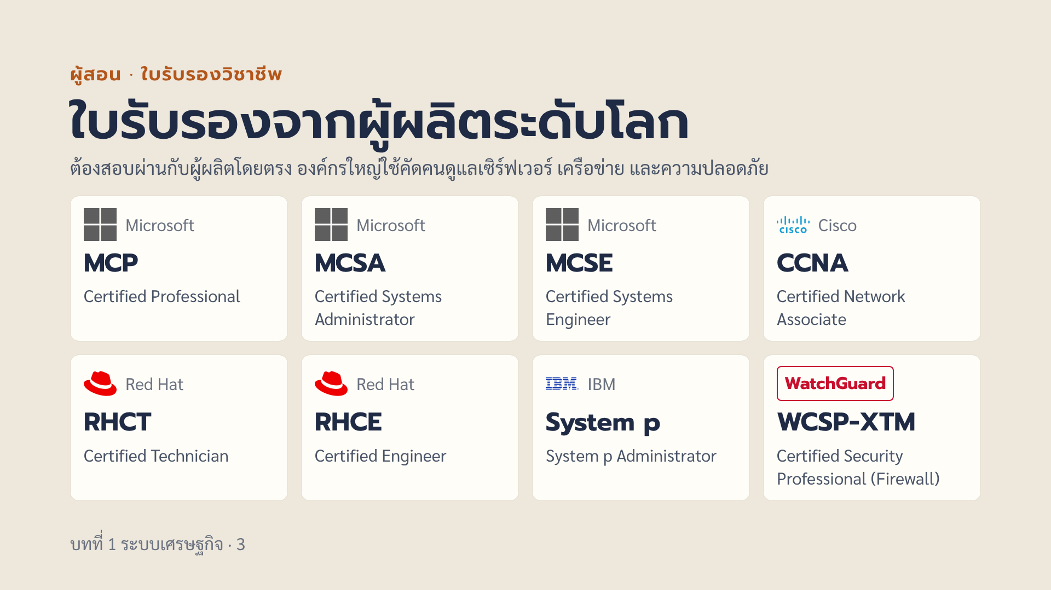
Notes:
ใบรับรองวิชาชีพ (Certification) คือการสอบวัดความรู้จากผู้ผลิตโดยตรง เป็นใบเบิกทางเข้าทำงานสายไอที ชวนนักศึกษาคิดว่าสาขาของตัวเองมีใบรับรองอะไรบ้าง เช่น TOEIC, HSK, JLPT, ใบอนุญาตมัคคุเทศก์ ภาพ: โลโก้ผู้ผลิต (WatchGuard ยังไม่มีไฟล์โลโก้ ใช้ป้ายข้อความแทน) หากต้องการภาพใบประกาศจริง สแกนใบประกาศมาแทนได้

Slide 4

Notes:
เล่าเป็นลำดับ ไม่ต้องอ่านทุกบรรทัด: เริ่มจากงานวางระบบไอทีให้องค์กรมากกว่า 100 แห่ง แล้วต่อยอดมาเป็นสินค้าฮาร์ดแวร์ของตัวเอง ใช้ AI ช่วยพัฒนา และสิ่งที่ยากที่สุดคือการบริหารบริษัทเล็กให้อยู่รอดในบริบทไทย [อาจารย์เล่าจากประสบการณ์จริง] เลือกเล่า 1 เรื่องที่เกี่ยวกับบทเรียนของวันนั้น Jetson Orin Nano คือคอมพิวเตอร์ขนาดเล็กของ NVIDIA สำหรับรัน AI ที่ตัวอุปกรณ์ เช่น กล้องนับคน ตรวจจับวัตถุ

Slide 5
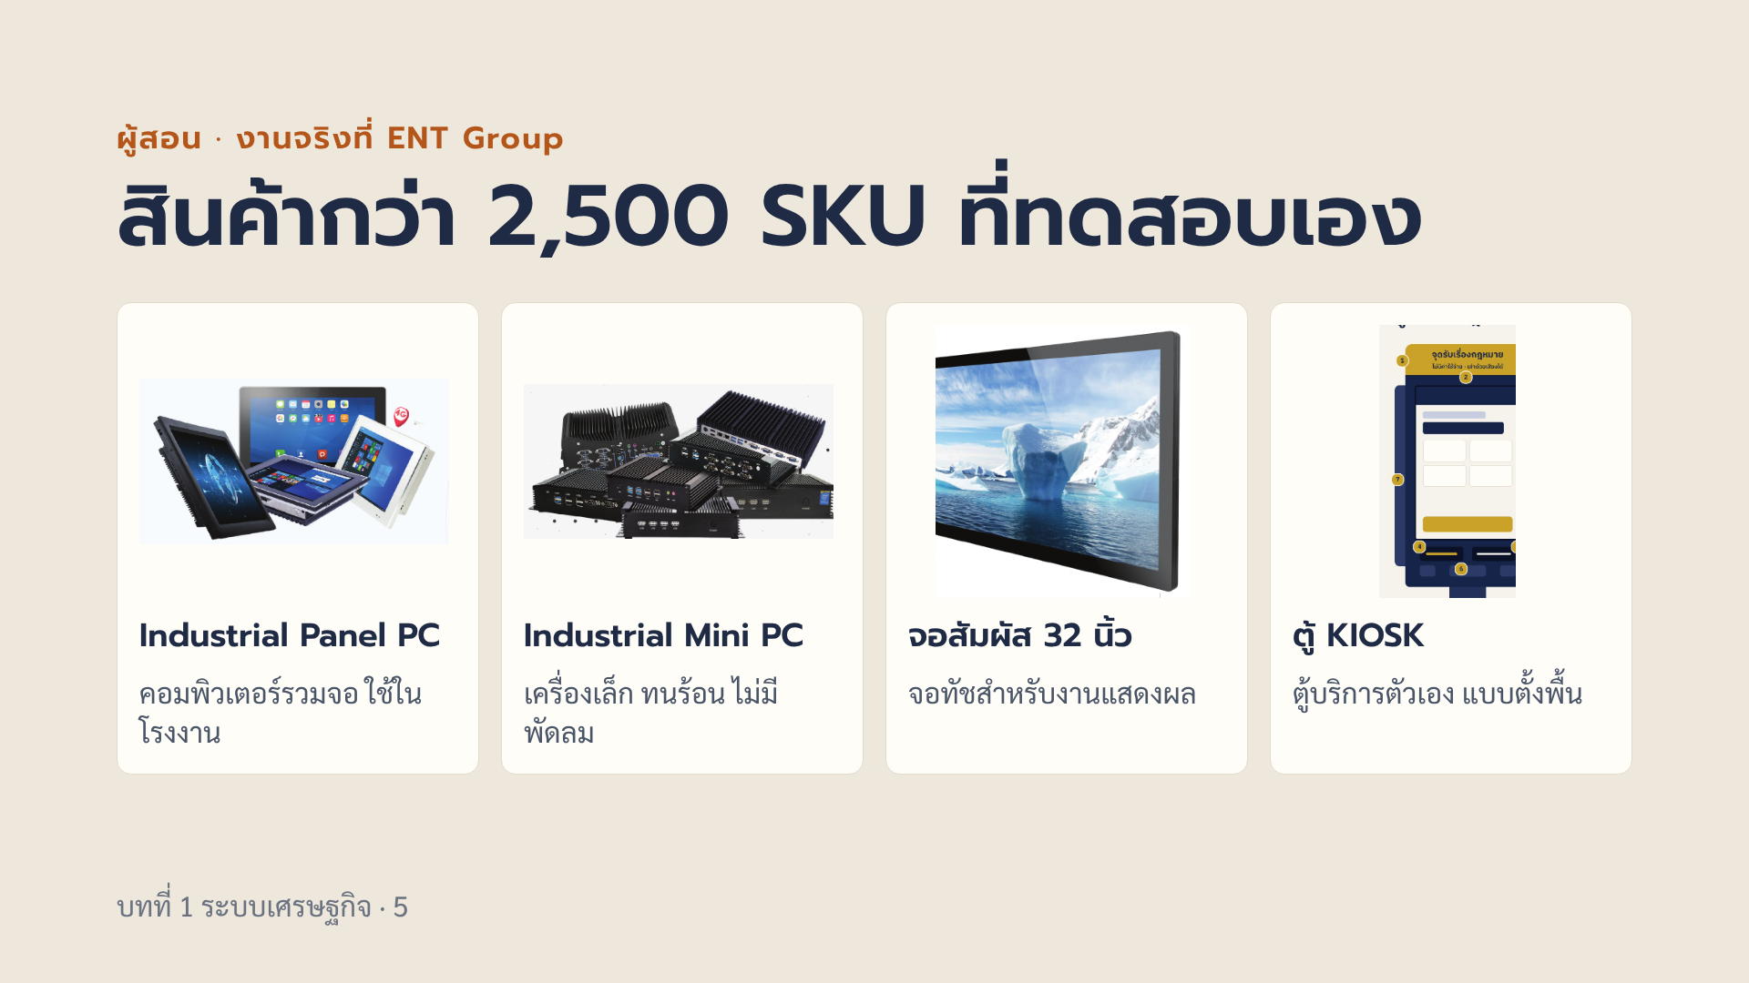
Notes:
ชี้ให้เห็นว่าทุกสินค้ามีกลุ่มลูกค้าชัดเจน: โรงงาน โรงพยาบาล หน่วยงานราชการ ร้านค้า [อาจารย์เล่าจากประสบการณ์จริง] เรื่องการทดสอบคุณภาพก่อนส่ง (กันน้ำ ความร้อน ความทนทาน) และการสร้างตัวแทนจำหน่ายทั่วประเทศ ภาพ: จากแคตตาล็อกและเอกสารของ ENT Group

Slide 6
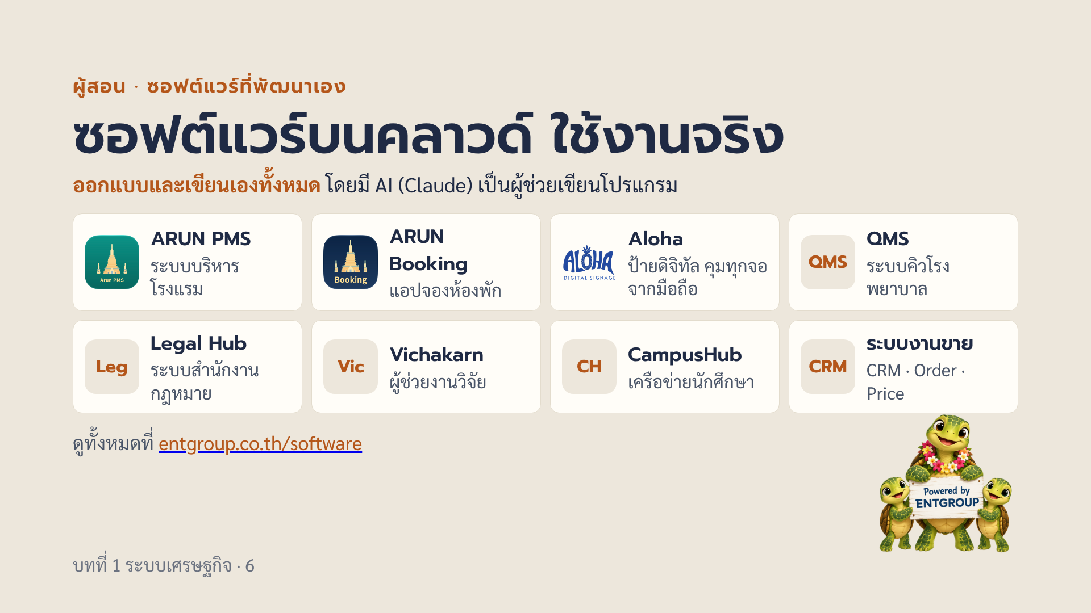
Notes:
ซอฟต์แวร์ทุกตัวในสไลด์นี้ ผู้สอนออกแบบและเขียนเองทั้งหมด โดยใช้ Claude เป็นผู้ช่วยเขียนโปรแกรม ชี้ให้นักศึกษาเห็นว่าคนคนเดียวที่เข้าใจปัญหาธุรกิจ ใช้ AI ช่วยสร้างซอฟต์แวร์ที่ขายได้จริง เชื่อมกับข้อ 2 ในสไลด์ สิ่งที่จะได้จากวิชานี้ ชี้ว่าธุรกิจเดียวกันขายได้ทั้งของจับต้องได้ (ฮาร์ดแวร์) และบริการรายเดือน (ซอฟต์แวร์บนคลาวด์) ตัวอย่าง Aloha คิดค่าบริการต่อจอต่อเดือน CampusHub (diary.entgroup.co.th) เป็นแพลตฟอร์มให้นักศึกษาเชื่อมต่อกับเพื่อน แชร์ไอเดีย และหากิจกรรม ใกล้ตัวผู้เรียนที่สุด เต่าคือมาสคอตของ Aloha ใช้สร้างความจำให้แบรนด์ ชวนนักศึกษาคิดว่าแบรนด์ที่จำได้มีมาสคอตอะไรบ้าง [อาจารย์เล่าจากประสบการณ์จริง] ซอฟต์แวร์ตัวไหนเริ่มจากปัญหาของลูกค้าจริง ภาพ: ไอคอนแอปและโลโก้จากเอกสารของ ENT Group, มาสคอตจาก aloha.entgroup.co.th

Slide 7

Notes:
เล่าแบบถ่อมตัว: ทำงานและทำธุรกิจมาก่อน แล้วกลับมาเรียนต่อ ป.โท และ ป.เอก เพื่อจัดประสบการณ์ให้เป็นความรู้ ป.โท 2561 (นามสกุลเดิม อุ่นอก): ประสิทธิภาพในการปฏิบัติงานของพนักงานภาคพื้นการขนส่งทางอากาศระหว่างประเทศ กรณีศึกษา บริษัท การบินกรุงเทพ บริการภาคพื้น จำกัด มีผู้นำไปอ้างอิงในงานวิจัยและวารสารอื่น ป.เอก: บทความ กลยุทธ์ความได้เปรียบในการแข่งขันของธุรกิจค้าปลีกอุปกรณ์ไอทีเกรดอุตสาหกรรมในประเทศไทย วารสารสหวิทยาการมนุษยศาสตร์และสังคมศาสตร์ (TCI กลุ่ม 1) ปีที่ 9 ฉบับที่ 4 ก.ค.–ส.ค. 2569 ISEBM ครั้งที่ 7 Kunming University of Science and Technology คุนหมิง จีน ธ.ค. 2024: ปัจจัยที่มีผลต่อการตัดสินใจเลือกใช้บริการบริษัทขนส่งพัสดุของประชาชนในจังหวัดนครปฐม ISEBM ครั้งที่ 8 มหาวิทยาลัยสุภานุวงศ์ หลวงพระบาง สปป.ลาว 2025: A Causal Factor Model Influencing Competitive Advantage Strategy and Business Performance of Industrial-Grade IT Equipment Retail Businesses in Thailand (Article 43) งานที่กำลังเขียนต่อ: บทความเรื่องการติดตั้งพลังงานแสงอาทิตย์บนหลังคา และบทความเกี่ยวกับระบบ ARUN PMS ข้อคิดสำหรับนักศึกษา: งานวิจัยเรื่องขนส่งพัสดุใช้ตลาดใกล้ตัวในนครปฐม และบทความ ป.เอก ตีพิมพ์ในวารสารสายมนุษยศาสตร์และสังคมศาสตร์ แปลว่าธุรกิจกับสายที่เรียนเชื่อมกันได้

Slide 8
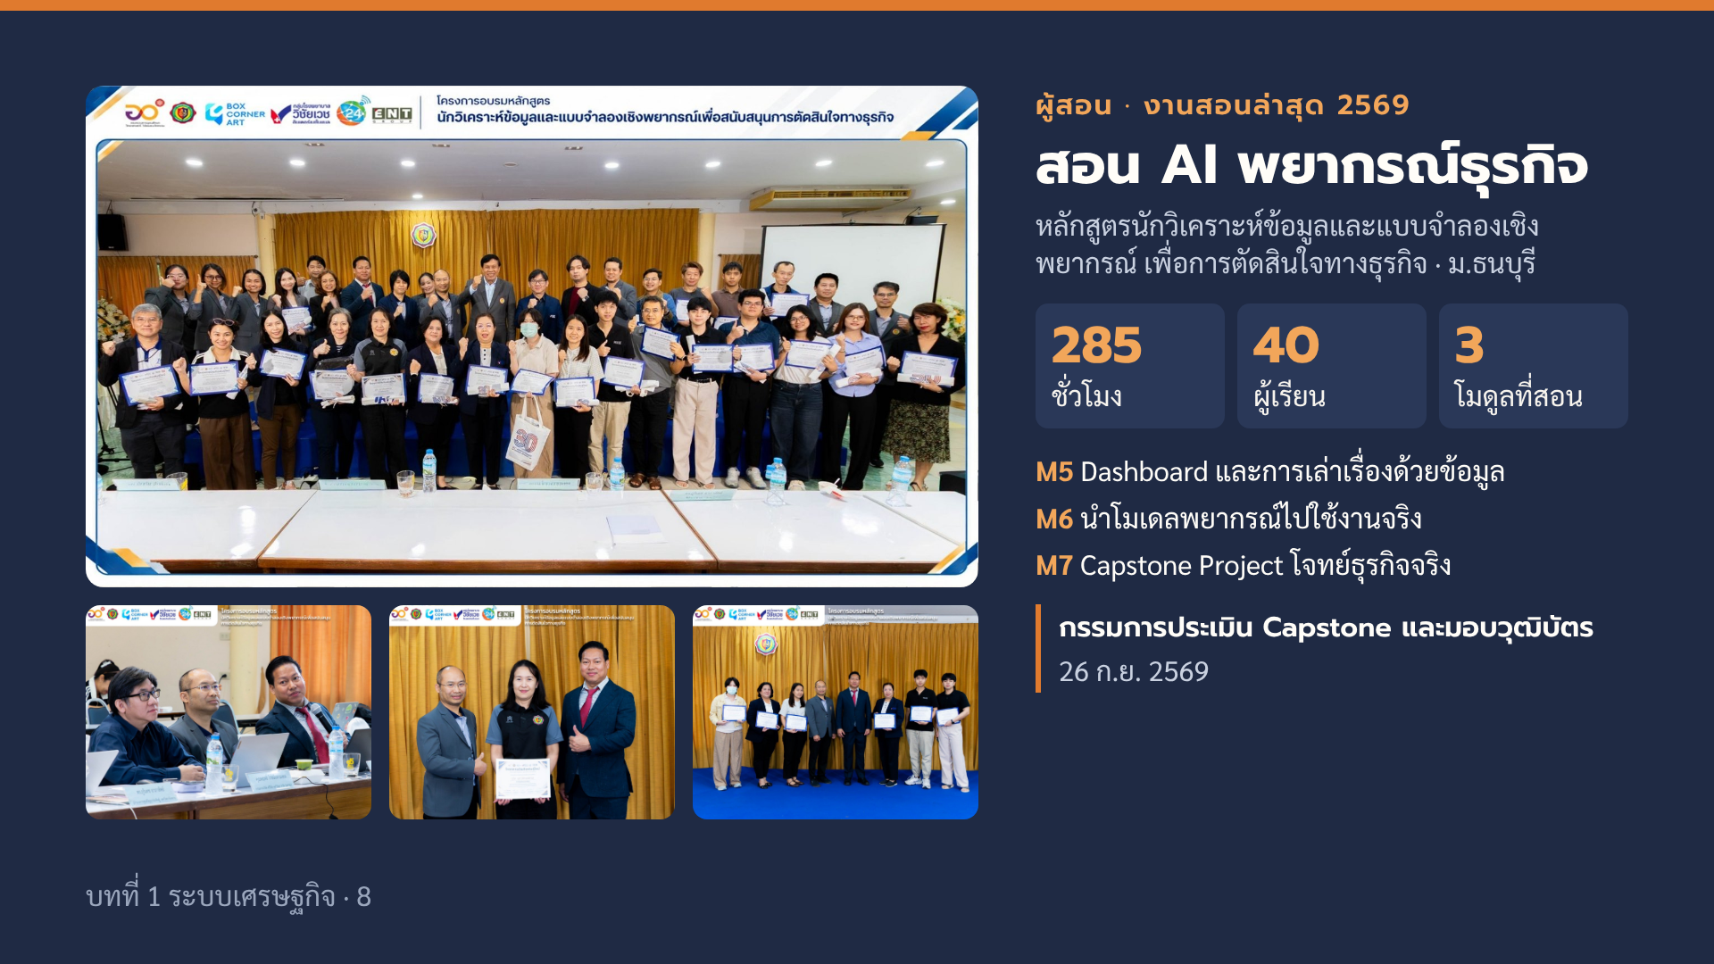
Notes:
งานสอนล่าสุด (ส.ค.–ก.ย. 2569): หลักสูตร Non-Degree นักวิเคราะห์ข้อมูลและแบบจำลองเชิงพยากรณ์เพื่อสนับสนุนการตัดสินใจทางธุรกิจ โครงการผลิตบัณฑิตพันธุ์ใหม่และกำลังคนที่มีสมรรถนะ จัดโดยสาขาวิชาคอมพิวเตอร์ธุรกิจดิจิทัล คณะบริหารธุรกิจ มหาวิทยาลัยธนบุรี ทั้งหลักสูตร 285 ชั่วโมง (6 มิ.ย.–26 ก.ย. 2569) ผู้เรียน 40 คน ผู้สอนรับผิดชอบ 3 โมดูล: M5 Dashboard & Data Storytelling, M6 Model Deployment และ M7 Capstone Project ที่ผู้เรียนใช้ข้อมูลจริงทำโมเดลพยากรณ์ ได้รับเชิญเป็นกรรมการประเมิน Capstone และมอบวุฒิบัตรในวันปิดหลักสูตร 26 ก.ย. 2569 ข้อคิดสำหรับนักศึกษา: การพยากรณ์ช่วยให้ผู้ประกอบการตัดสินใจจากข้อมูล เช่น จะสั่งสินค้าเท่าไร ช่วงไหนขายดี และ AI เป็นเครื่องมือที่คนสายมนุษยศาสตร์ใช้ได้ ถ้าเข้าใจโจทย์ธุรกิจและเล่าเรื่องจากข้อมูลเป็น

Slide 9
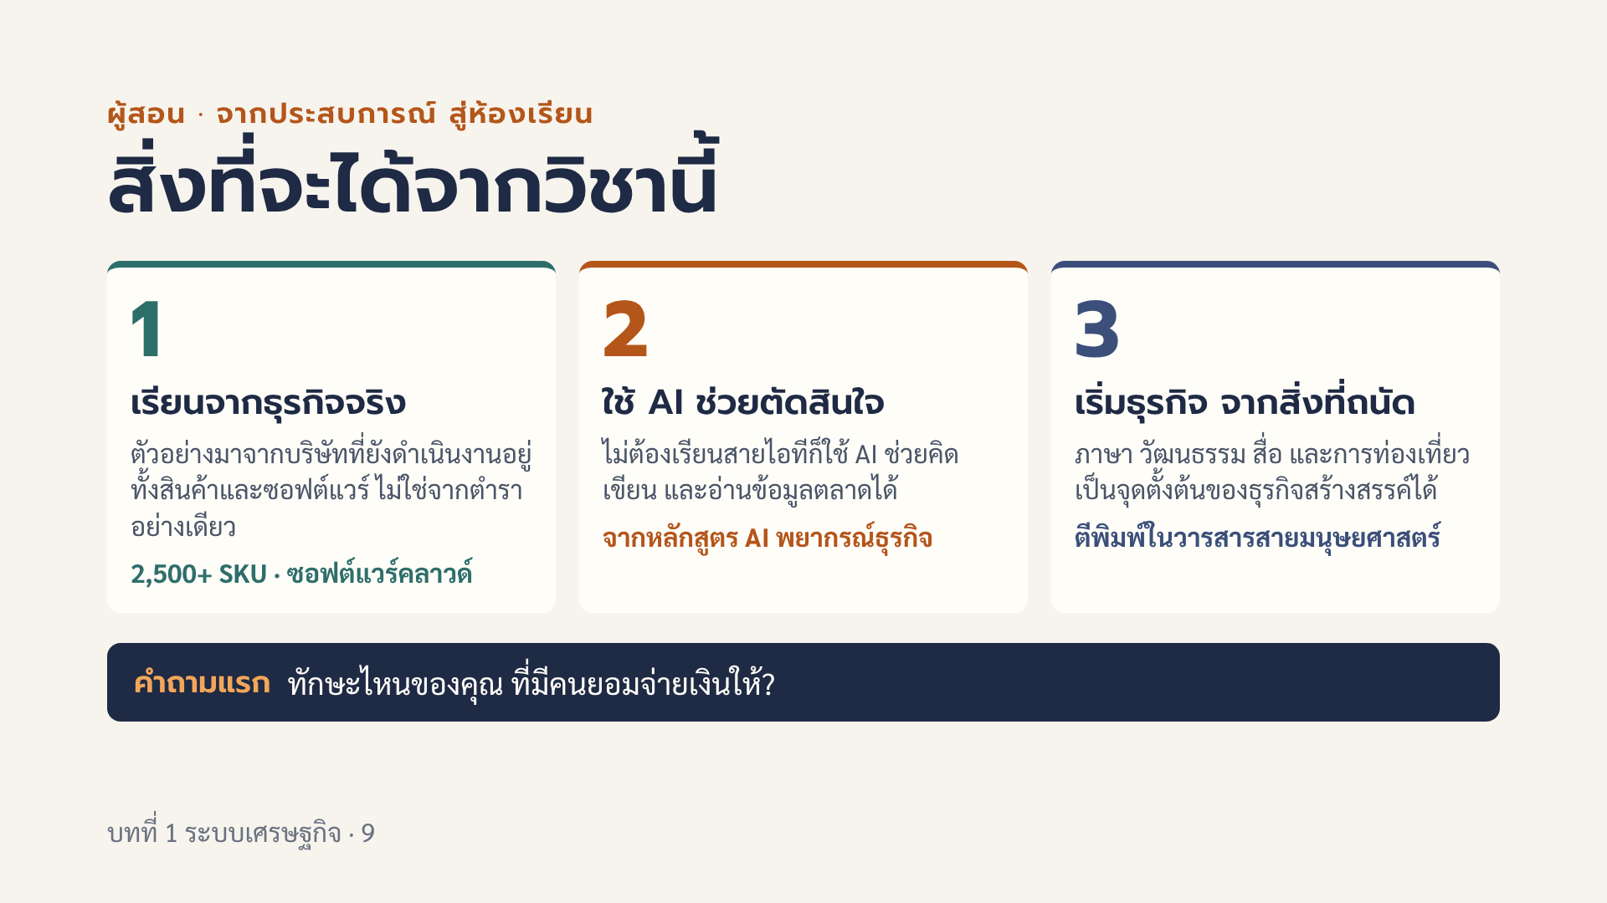
Notes:
สไลด์เชื่อมจากตัวผู้สอนเข้าสู่วิชา: สรุปว่าประสบการณ์ที่เล่ามาจะกลายเป็นอะไรในห้องเรียน 1) ตัวอย่างจากธุรกิจจริงของ ENT Group ทั้งฮาร์ดแวร์และซอฟต์แวร์ 2) ใช้ AI และข้อมูลช่วยตัดสินใจ ต่อยอดจากที่สอนหลักสูตร AI พยากรณ์ธุรกิจ ม.ธนบุรี 3) นักศึกษามนุษยศาสตร์มีทุนเดิม เช่น ภาษา วัฒนธรรม สื่อ ท่องเที่ยว ใช้ตั้งต้นธุรกิจสร้างสรรค์ได้ บทความ ป.เอก ตีพิมพ์ในวารสารสหวิทยาการมนุษยศาสตร์และสังคมศาสตร์ แสดงว่าธุรกิจกับสายที่เรียนเชื่อมกันได้ กิจกรรม: ให้นักศึกษาตอบคำถามแรกในกระดาษหรือแชต 1 นาที เก็บไว้ใช้ต่อในบทที่ 3 (ความคิดสร้างสรรค์และนวัตกรรม)

Slide 10
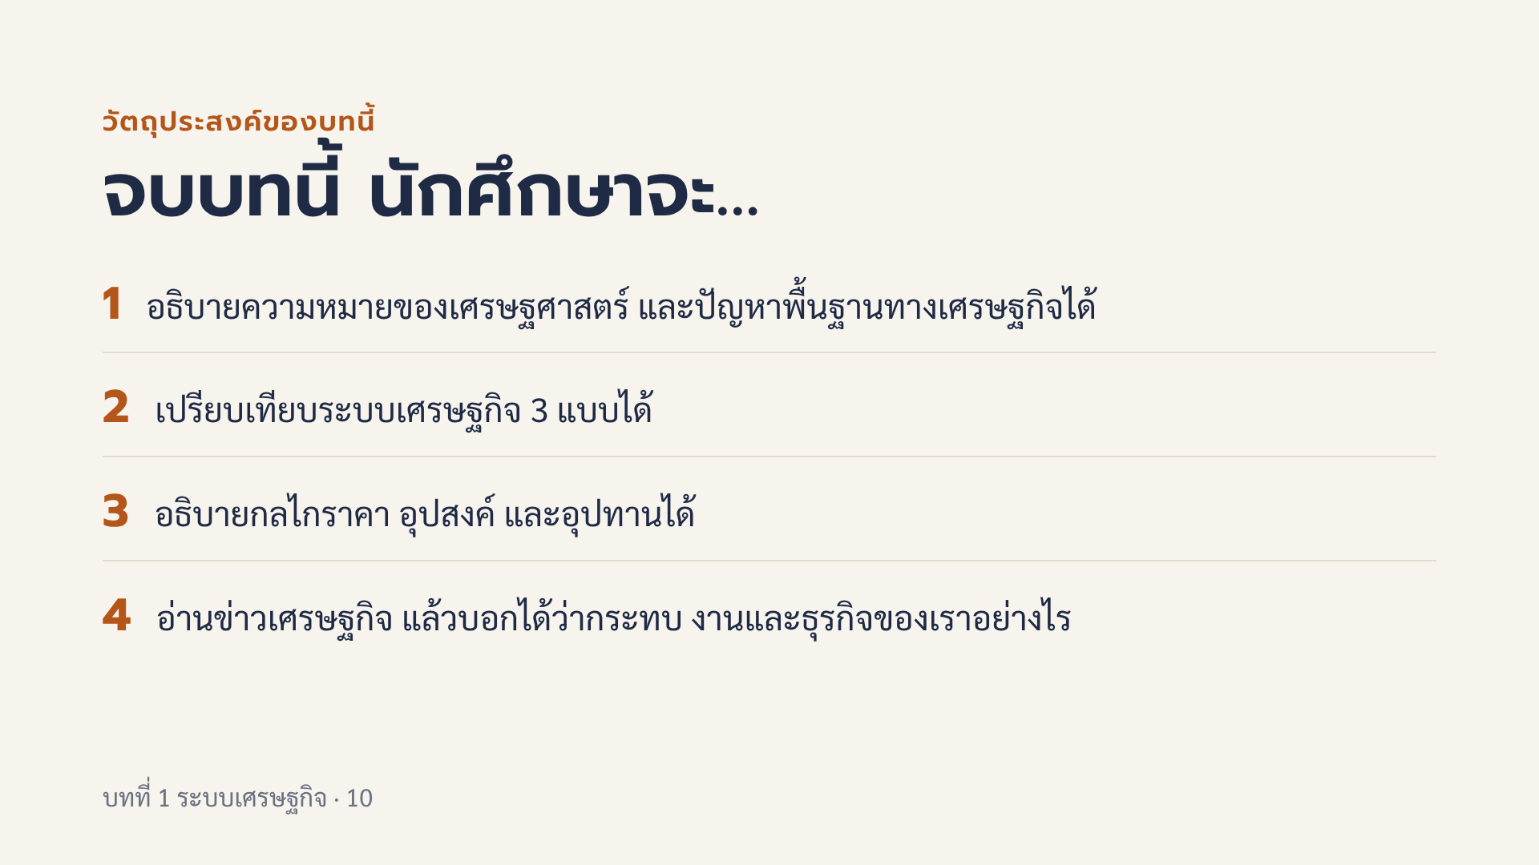
Notes:
แผนเวลา 3 ชั่วโมง (ใช้เหมือนกันทั้ง 3 หมู่เรียน): 0:00–0:15 แนะนำผู้สอนและเป้าหมาย (สไลด์ 1–10) · 0:15–0:35 ความหมาย ค่าเสียโอกาส ปัจจัยการผลิต 3 คำถาม (สไลด์ 11–15) · 0:35–1:00 ระบบเศรษฐกิจ ตัวอย่าง และกติกาของรัฐไทย (สไลด์ 16–23) · 1:00–1:40 ราคา ปรากฏการณ์ต่อคิว เกมตลาด อุปสงค์ อุปทาน ดุลยภาพ พร้อมเฉลย (สไลด์ 24–36) · 1:40–1:50 พัก · 1:50–2:15 เคสแรม เกมขึ้นหรือลง โครงสร้างตลาด ช่องว่างตลาด (สไลด์ 37–43) · 2:15–2:45 วงจรเศรษฐกิจ วัฏจักร S-Curve อ่านข่าว (สไลด์ 44–52) · 2:45–3:00 งานของเรา ปรับตัว กิจกรรม สรุป แบบฝึกหัด (สไลด์ 53–61) · ถ้าเวลาไม่พอ ข้ามได้: สไลด์ 44, 45, 40, 56 (มีป้าย [ข้ามได้ถ้าเวลาไม่พอ] ในโน้ต) และให้กิจกรรมกลุ่มเป็นการบ้านได้ บอกเป้าหมายของบทนี้ (ทั้งหมดอยู่ในผลลัพธ์การเรียนรู้ CLO1 อธิบายหลักการ ไม่ต้องอ่านรหัสนี้ให้นักศึกษาฟัง) ย้ำว่าไม่ต้องมีพื้นฐานเศรษฐศาสตร์มาก่อน ศัพท์ทุกคำจะอธิบายด้วยตัวอย่างใกล้ตัว ทั้ง 4 ข้อจะถูกวัดในแบบฝึกหัดท้ายบท และทดสอบย่อยครั้งแรกสัปดาห์ที่ 4

Slide 11

Notes:
ให้นักศึกษาตอบ 2–3 คน คำตอบที่อยากได้ยิน เช่น เพราะราคาและต้นทุนขึ้นลงตามเศรษฐกิจ เพราะกำลังซื้อของลูกค้าขึ้นกับเศรษฐกิจ เพราะรัฐมีกติกาที่ธุรกิจต้องทำตาม จดคำตอบไว้บนกระดาน แล้วย้อนกลับมาดูตอนสรุปท้ายคาบ

Slide 12
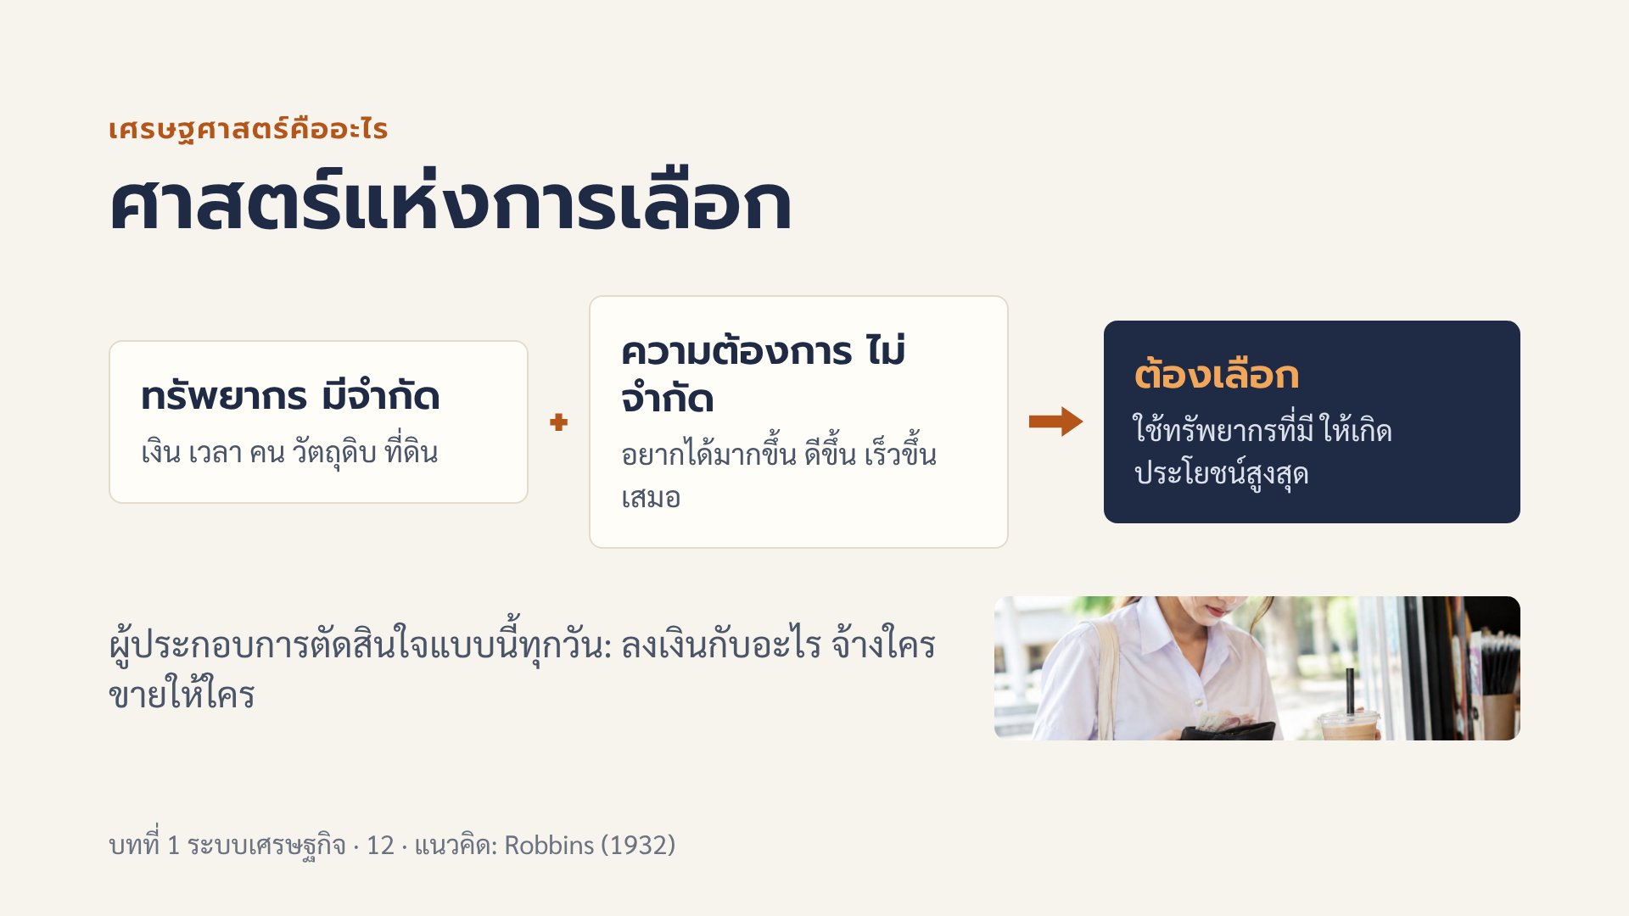
Notes:
เศรษฐศาสตร์ศึกษาว่าคนและสังคมเลือกใช้ทรัพยากรที่มีจำกัดอย่างไร เพื่อตอบสนองความต้องการที่ไม่จำกัด ความขาดแคลนจึงบังคับให้ต้องเลือก ชวนนักศึกษายกตัวอย่างการเลือกในชีวิตตัวเอง เช่น เงินค่าขนมเดือนนี้จะใช้กับอะไร
ภาพที่ควรใส่: นักศึกษายืนหน้าร้าน ถือเงินจำนวนจำกัด ลังเลระหว่างชานมกับหนังสือ · พรอมต์สร้างภาพ (EN): Thai university student holding a few banknotes, deciding between a bubble tea and a new paperback book at a campus shop, thoughtful expression, bright friendly illustration style · หรือหาจาก: ถ่ายเองในร้านใกล้มหาวิทยาลัย หรือภาพประกอบฟรีจาก Unsplash / Pexels ภาพประกอบสร้างด้วย AI (Canva) ใช้เพื่อการสอนเท่านั้น

Slide 13
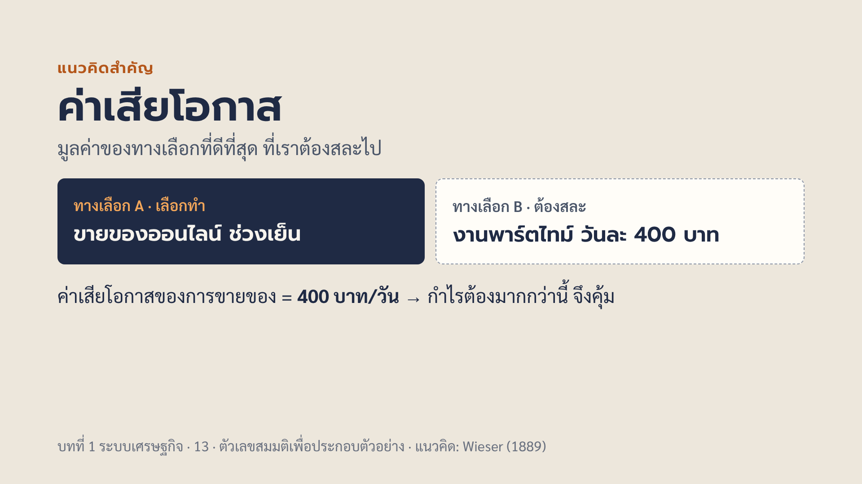
Notes:
ตัวอย่างนี้เป็นตัวเลขสมมติ ค่าเสียโอกาสไม่ใช่เงินที่จ่ายออกไปจริง แต่เป็นสิ่งที่ไม่ได้รับเพราะเลือกอีกทาง ผู้ประกอบการหลายคนคิดว่าธุรกิจกำไร แต่ถ้ากำไรน้อยกว่าค่าจ้างที่จะได้จากการทำงานประจำ ก็ยังไม่คุ้ม ถามนักศึกษาว่าค่าเสียโอกาสของการมาเรียนวันนี้คืออะไร

Slide 14
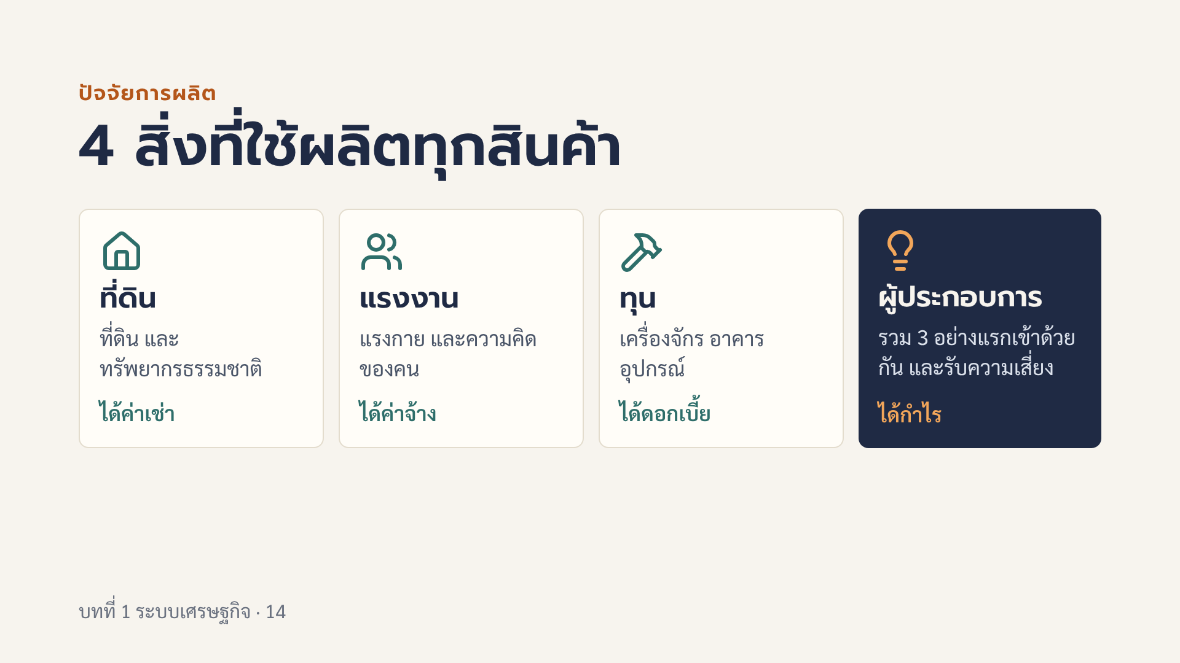
Notes:
ปัจจัยการผลิตแต่ละอย่างมีผลตอบแทนของตัวเอง ผู้ประกอบการคือคนที่จ่ายค่าเช่า ค่าจ้าง ดอกเบี้ย ให้คนอื่นก่อน แล้วรับส่วนที่เหลือเป็นกำไร ถ้าขาดทุนก็รับเอง นี่คือเหตุผลที่ผู้ประกอบการได้กำไร เพราะเป็นคนรับความเสี่ยง

Slide 15

Notes:
บทบรรยาย (5 นาที): สามคำถามนี้เป็นคำถามเดียวกับที่ผู้ประกอบการต้องตอบ ขายอะไร ผลิตอย่างไร ขายให้ใคร ให้ไล่ทีละแถว 1) BYD ผลิตรถยนต์ไฟฟ้าหลายรุ่นหลายระดับราคา ผลิตอย่างไร: ทำแบตเตอรี่ Blade เองแทนการซื้อจากคนอื่น ช่วยคุมต้นทุน และตั้งโรงงานที่ระยอง เริ่มผลิตวันที่ 4 ก.ค. 2567 รุ่นแรกคือ Dolphin มีโรงงานแบตเตอรี่แห่งแรกนอกจีนที่นั่นด้วย ผลิตครบ 100,000 คันแล้ว และช่วงครึ่งแรกปีนี้ราว 40% ของที่ผลิตส่งออก (กรุงเทพธุรกิจ 22 ก.ย. 2569) ผลิตเพื่อใคร: คนที่อยากใช้รถไฟฟ้าแต่งบไม่สูงมาก 2) iPhone ผลิตอะไร: มือถือระดับพรีเมียม ผลิตอย่างไร: Apple ออกแบบและทำซอฟต์แวร์เอง แต่จ้างโรงงานพันธมิตรอย่าง Foxconn ประกอบ จึงไม่ต้องลงทุนโรงงานเอง ผลิตเพื่อใคร: คนที่ยอมจ่ายแพงเพื่อดีไซน์ ความเป็นส่วนตัว และการใช้งานต่อเนื่องกับอุปกรณ์ Apple อื่น 3) JBL และ Harman Kardon อยู่ในบริษัท Harman ซึ่ง Samsung ซื้อไปเมื่อ มี.ค. 2560 ด้วยเงิน 8 พันล้านดอลลาร์ ผลิตอะไร: ตั้งแต่ลำโพงพกพา หูฟัง เครื่องเสียงคอนเสิร์ต ไปจนถึงเครื่องเสียงติดรถยนต์ ผลิตอย่างไร: ใช้หลายแบรนด์แยกตลาด JBL เน้นเสียงดัง พกง่าย Harman Kardon เน้นดีไซน์หรู AKG เน้นหูฟังมืออาชีพ ผลิตเพื่อใคร: แต่ละแบรนด์มีกลุ่มลูกค้าของตัวเอง และขายให้ค่ายรถยนต์ด้วย ถามห้อง: ถ้าคุณเปิดร้านเล็ก ๆ ของตัวเอง จะตอบ 3 คำถามนี้ว่าอย่างไร ปิดด้วย: ในระดับประเทศ ระบบเศรษฐกิจแต่ละแบบต่างกันที่ว่าใครเป็นคนตอบ ตลาดหรือรัฐ

Slide 16
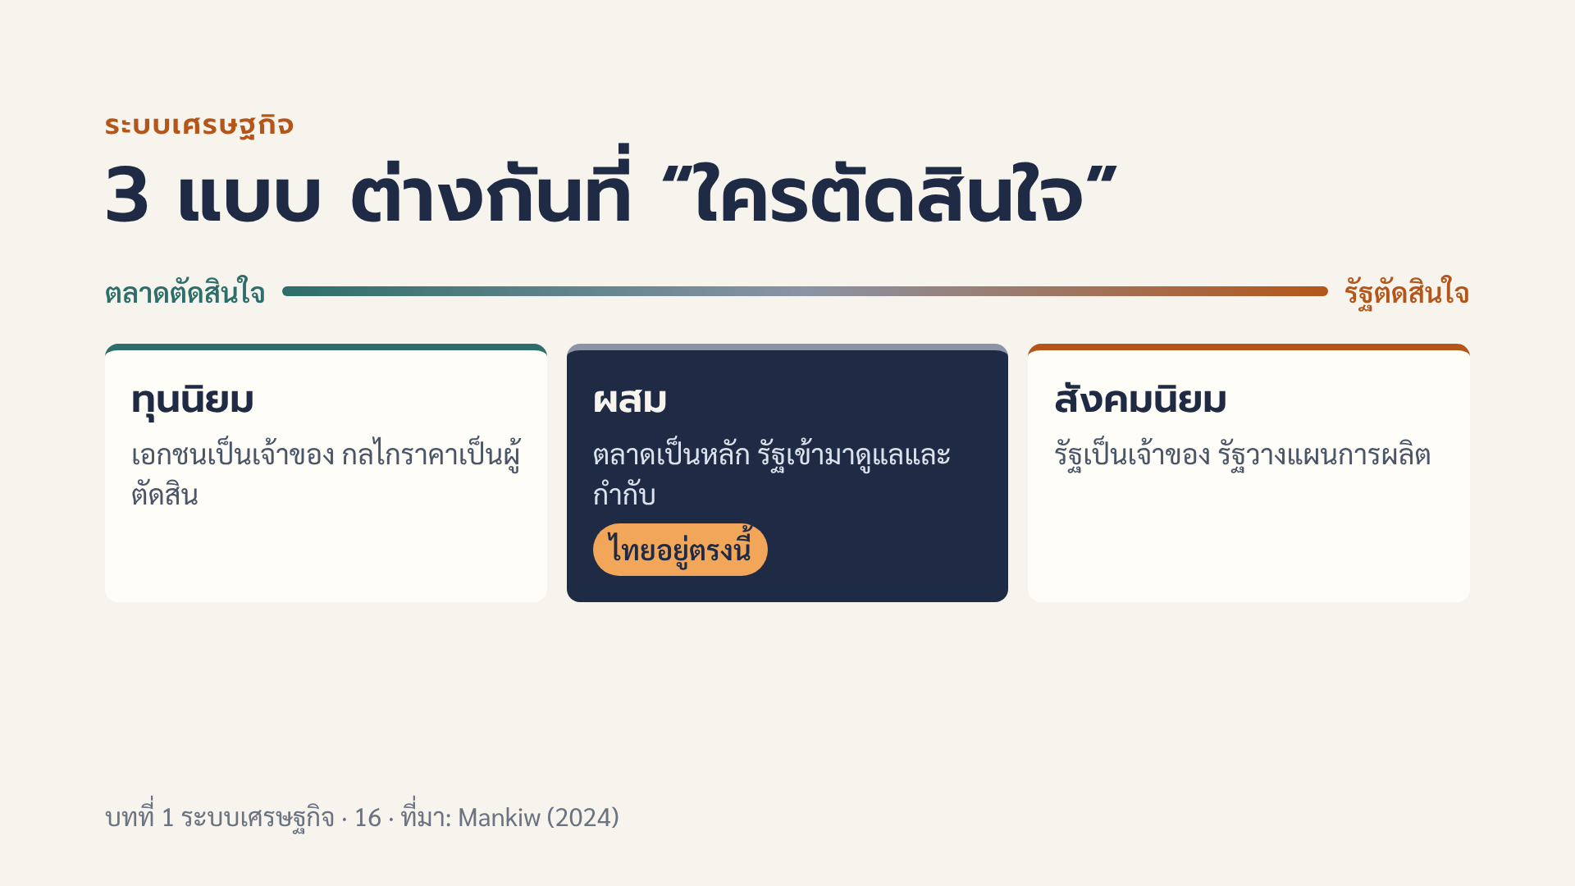
Notes:
วางระบบทั้งสามบนเส้นเดียวกัน ฝั่งซ้ายให้ตลาดตัดสินใจ ฝั่งขวาให้รัฐตัดสินใจ ในโลกจริงแทบไม่มีประเทศไหนอยู่สุดขั้ว ส่วนใหญ่เป็นแบบผสมที่เอียงไปทางใดทางหนึ่ง

Slide 17
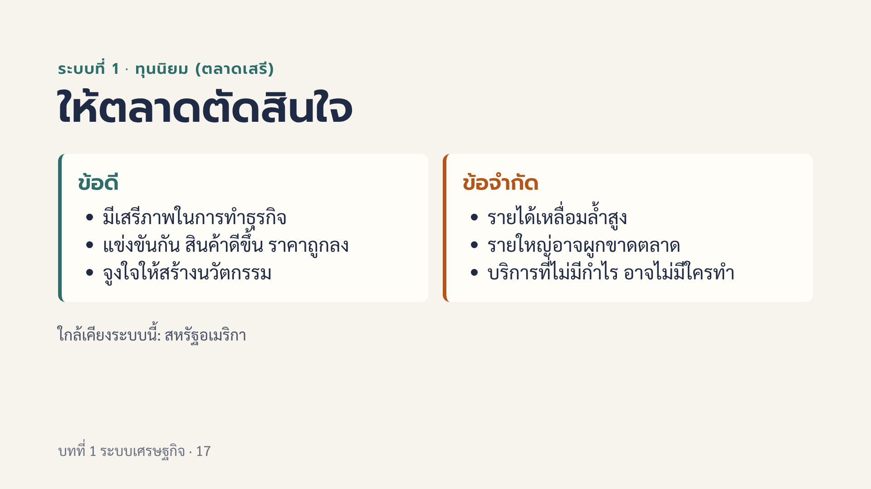
Notes:
ในระบบทุนนิยม เอกชนเป็นเจ้าของปัจจัยการผลิต ใครอยากทำธุรกิจอะไรก็ทำได้ ราคาเป็นตัวส่งสัญญาณว่าควรผลิตอะไร ผู้ประกอบการได้ประโยชน์มากที่สุดในระบบนี้ แต่ต้องแข่งขันหนัก ไม่มีใครรับประกันว่าจะอยู่รอด

Slide 18
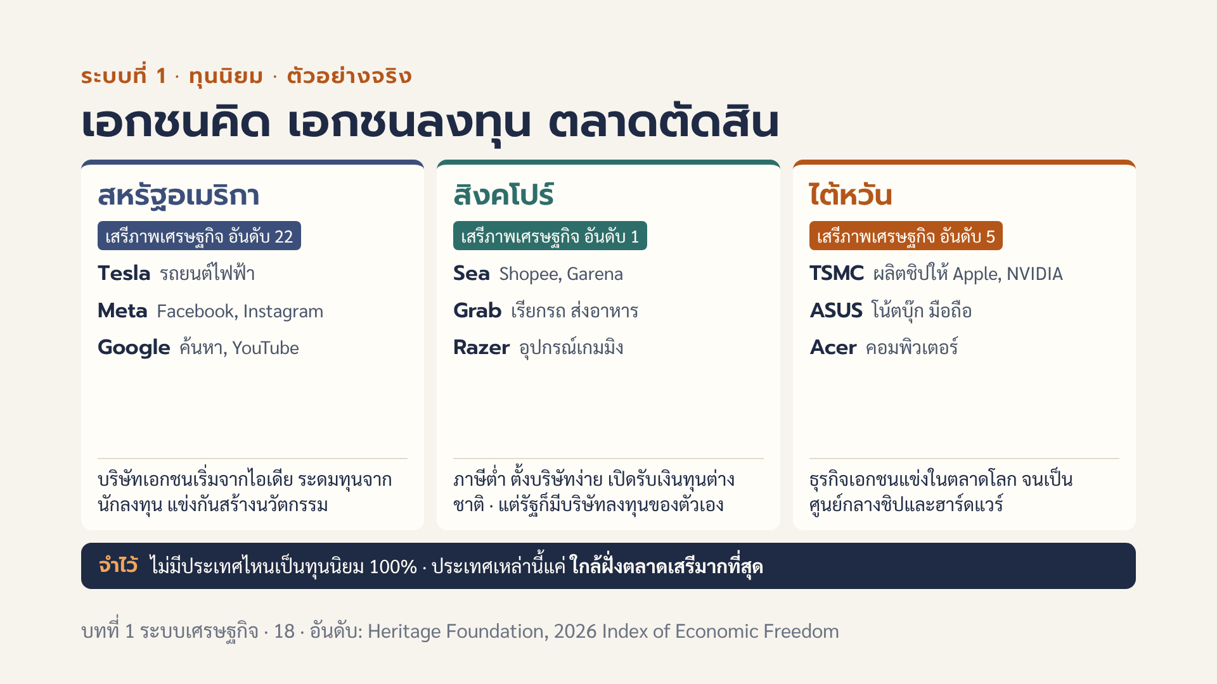
Notes:
บทบรรยาย: ยกตัวอย่างแบรนด์ที่นักศึกษาใช้ทุกวัน ถามว่าใครใช้ Facebook, YouTube, Shopee, Grab บ้าง แล้วชี้ว่าทั้งหมดเกิดจากเอกชนที่เห็นโอกาสในตลาด ระดมทุน และแข่งขันกัน ซึ่งเป็นหัวใจของทุนนิยม อันดับมาจากดัชนีเสรีภาพทางเศรษฐกิจ ปี 2026 ของ Heritage Foundation (สิงคโปร์อันดับ 1 คะแนน 84.4, ไต้หวันอันดับ 5, สหรัฐฯ อันดับ 22, ไทยอันดับ 82) ข้อควรรู้: 1) Sea Limited ก่อตั้งในสิงคโปร์ เป็นเจ้าของ Shopee และ Garena 2) Grab เริ่มต้นที่มาเลเซียแล้วย้ายสำนักงานใหญ่ไปสิงคโปร์ 3) Razer มีสำนักงานใหญ่ร่วมที่สิงคโปร์และสหรัฐฯ 4) สิงคโปร์มีรัฐเป็นนักลงทุนรายใหญ่ผ่าน Temasek จึงไม่ใช่ตลาดเสรีล้วน 5) TSMC เป็นผู้ผลิตชิปตามสั่งรายใหญ่ของโลก ถามห้อง: ข้อดีที่เห็นจากตัวอย่างนี้คืออะไร (นวัตกรรม ทางเลือกมาก) และข้อเสียล่ะ (บริษัทใหญ่ผูกขาดตลาด เช่น ข้อถกเถียงเรื่อง Google และ Meta)

Slide 19
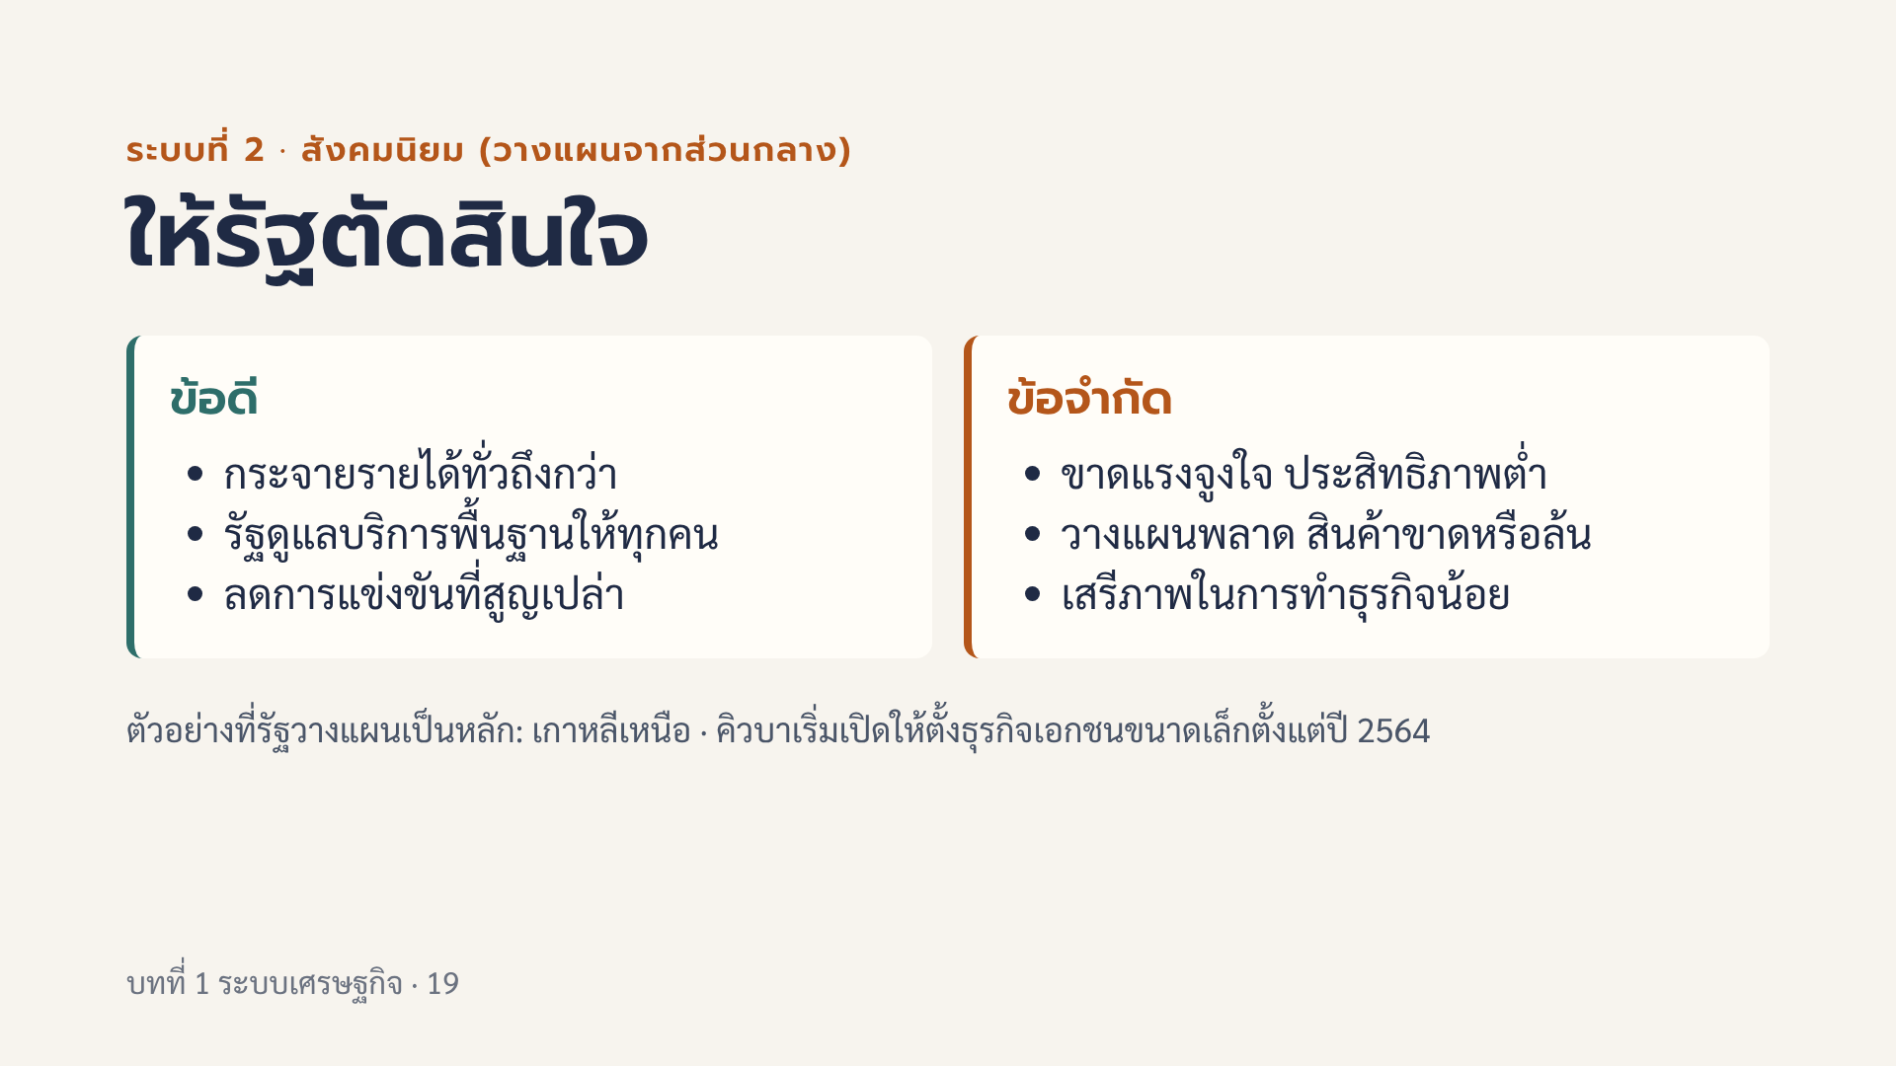
Notes:
ในระบบสังคมนิยมแบบวางแผนจากส่วนกลาง รัฐเป็นเจ้าของปัจจัยการผลิตหลัก และกำหนดว่าจะผลิตอะไร เท่าไร ราคาเท่าไร ปัจจุบันแทบไม่มีประเทศไหนใช้ระบบนี้แบบเต็มรูปแบบ เกาหลีเหนือยังใกล้เคียงที่สุด ส่วนคิวบาออกกฎหมายให้ตั้งวิสาหกิจเอกชนขนาดเล็กและขนาดกลางได้ตั้งแต่เดือนสิงหาคม 2564 (ค.ศ. 2021) จีนและเวียดนามก็ปรับมาใช้กลไกตลาดมากขึ้น ชวนนักศึกษาคิดว่า ถ้าอยู่ในระบบนี้ โอกาสของการเป็นผู้ประกอบการจะเป็นอย่างไร

Slide 20
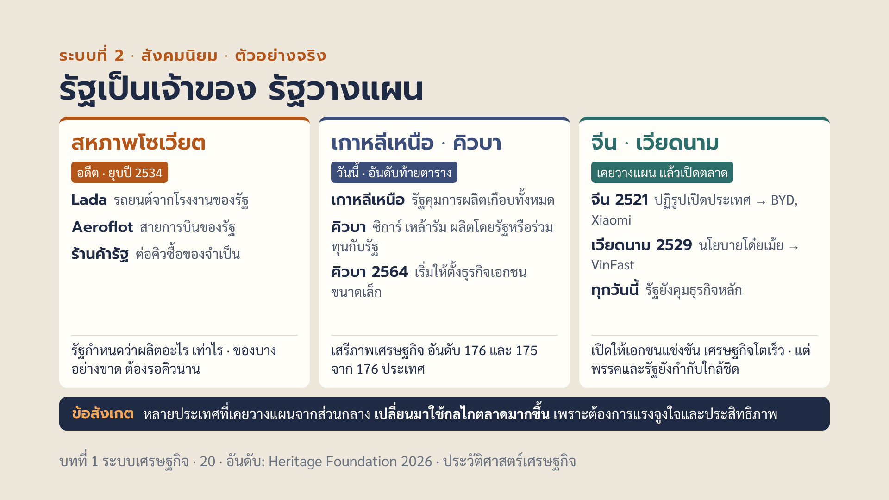
Notes:
บทบรรยาย: นำเสนอแบบข้อเท็จจริง ไม่ตัดสินว่าระบบไหนดีกว่า 1) สหภาพโซเวียต (2465–2534) รัฐเป็นเจ้าของโรงงานและวางแผนการผลิตเป็นแผน 5 ปี รถ Lada ผลิตโดยโรงงาน AvtoVAZ ของรัฐ สายการบิน Aeroflot เป็นของรัฐ สินค้าอุปโภคบางชนิดขาดแคลนจนต้องต่อคิว (เชื่อมกับสไลด์ปรากฏการณ์ต่อคิว: คิวในระบบนี้เกิดเพราะรัฐตั้งราคาต่ำและผลิตไม่พอ) 2) วันนี้ เกาหลีเหนือและคิวบาอยู่อันดับ 176 และ 175 ในดัชนีเสรีภาพทางเศรษฐกิจ 2026 ของ Heritage Foundation คิวบามีสินค้าส่งออกที่ผลิตโดยรัฐวิสาหกิจหรือร่วมทุนกับรัฐ เช่น ซิการ์และเหล้ารัม และตั้งแต่ปี 2564 เริ่มอนุญาตให้ตั้งธุรกิจเอกชนขนาดเล็กและกลาง 3) จีนเริ่มปฏิรูปเปิดประเทศปี 2521 เวียดนามใช้นโยบายโด๋ยเม้ย (Đổi Mới) ปี 2529 เปิดให้เอกชนและต่างชาติลงทุน จึงเกิดบริษัทเอกชนอย่าง BYD, Xiaomi และ VinFast แต่รัฐยังเป็นเจ้าของธุรกิจสำคัญจำนวนมาก นักเศรษฐศาสตร์มักจัดจีนและเวียดนามปัจจุบันว่าเป็นระบบผสมที่รัฐมีบทบาทสูง ถามห้อง: ถ้าอยู่ในระบบที่รัฐบอกว่าต้องผลิตอะไร คุณจะยังอยากเป็นผู้ประกอบการไหม

Slide 21

Notes:
ระบบผสมพยายามเก็บข้อดีของทั้งสองแบบ ปล่อยให้ตลาดทำงาน แต่รัฐเข้ามาดูแลเรื่องที่ตลาดทำได้ไม่ดี เช่นบริการพื้นฐาน การคุ้มครองผู้บริโภค และความเป็นธรรม อธิบายสินค้าสาธารณะด้วยคำถาม: ถ้าให้เอกชนสร้างถนนหน้ามหาวิทยาลัย แล้วจะเก็บเงินคนเดินผ่านได้อย่างไร ทุกคนใช้ได้แม้ไม่จ่าย เอกชนจึงไม่อยากลงทุน รัฐจึงทำแทนโดยใช้ภาษี เช่นเดียวกับห้องสมุดประชาชน พิพิธภัณฑ์ และโบราณสถาน ซึ่งนักศึกษาสายมนุษยศาสตร์คุ้นเคย เชื่อมว่ากติกาของรัฐเรื่องภาษีและแรงงานจะเรียนต่อในบทที่ 9 ถึง 12

Slide 22
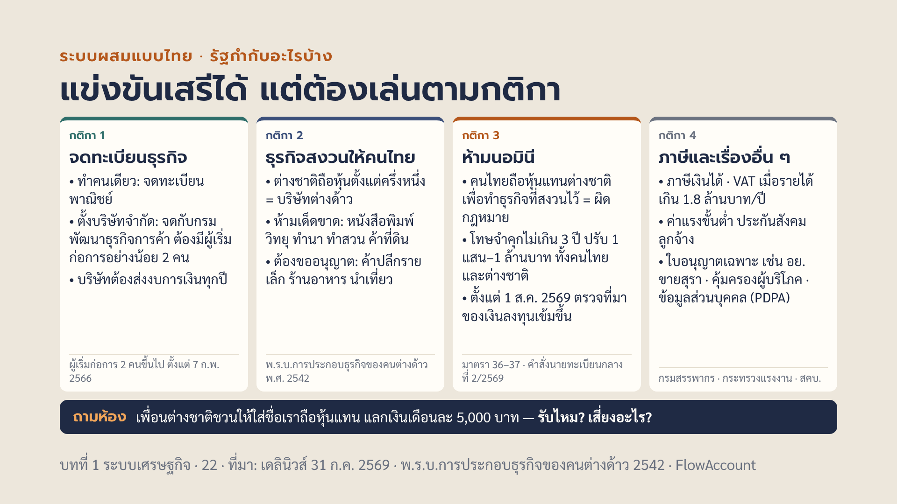
Notes:
บทบรรยาย (5–7 นาที): ระบบผสมของไทยให้เอกชนแข่งขันเสรี แต่รัฐวางกติกาไว้ 4 กลุ่ม 1) จดทะเบียน: ถ้าทำคนเดียวจดทะเบียนพาณิชย์ ถ้าตั้งบริษัทจำกัดต้องจดกับกรมพัฒนาธุรกิจการค้า (DBD) ตั้งแต่ 7 ก.พ. 2566 ต้องมีผู้เริ่มก่อการอย่างน้อย 2 คน (เดิม 3 คน) ยังจดบริษัทคนเดียวไม่ได้ และบริษัทต้องส่งงบการเงินทุกปี 2) ธุรกิจสงวน: ตาม พ.ร.บ.การประกอบธุรกิจของคนต่างด้าว พ.ศ. 2542 บริษัทที่ต่างชาติถือหุ้นตั้งแต่ครึ่งหนึ่งขึ้นไปถือเป็นคนต่างด้าว แบ่งธุรกิจเป็น 3 บัญชี บัญชีหนึ่งห้ามต่างด้าวทำเด็ดขาด เช่น หนังสือพิมพ์ วิทยุโทรทัศน์ ทำนา ทำไร่ ทำสวน ค้าที่ดิน บัญชีสองเกี่ยวกับความมั่นคง ศิลปวัฒนธรรม ทรัพยากรธรรมชาติ ต้องได้รับอนุญาตจากรัฐมนตรีโดยความเห็นชอบของคณะรัฐมนตรี บัญชีสามคือธุรกิจที่คนไทยยังไม่พร้อมแข่ง ต้องขออนุญาตจากอธิบดี เช่น ค้าปลีกที่ทุนน้อยกว่า 100 ล้านบาท ขายอาหารและเครื่องดื่ม นำเที่ยว บริการส่วนใหญ่ 3) นอมินี: คือคนไทยถือหุ้นหรือเป็นกรรมการแทนต่างชาติ เพื่อให้ต่างชาติทำธุรกิจที่สงวนไว้ได้ ผิดมาตรา 36 โทษจำคุกไม่เกิน 3 ปี ปรับ 100,000–1,000,000 บาท หรือทั้งจำทั้งปรับ ต่างชาติที่ทำธุรกิจผ่านนอมินีมีโทษเท่ากันตามมาตรา 37 และศาลสั่งให้เลิกกิจการ ตั้งแต่ 1 ส.ค. 2569 กรมพัฒนาธุรกิจการค้าออกคำสั่งนายทะเบียนกลางที่ 2/2569 ให้ยื่นหนังสือชี้แจงการลงทุนเมื่อมีต่างชาติร่วมลงทุน และยื่น statement ธนาคารย้อนหลัง 3 เดือนของคนไทยที่ลงหุ้น ตรวจทั้งตอนตั้งและตอนแก้ไขภายหลัง กรมระบุว่ามีนิติบุคคลที่ต่างชาติถือหุ้น 0.01–49.99% กว่า 119,000 ราย เป็นกลุ่มที่ต้องเฝ้าระวัง (เดลินิวส์ 31 ก.ค. 2569) 4) อื่น ๆ: ภาษีเงินได้ จด VAT เมื่อรายได้เกิน 1.8 ล้านบาทต่อปี จ่ายค่าแรงไม่ต่ำกว่าค่าแรงขั้นต่ำ เข้าประกันสังคมให้ลูกจ้าง ใบอนุญาตเฉพาะสินค้า เช่น อย. สำหรับอาหารและเครื่องสำอาง ใบอนุญาตขายสุรา กฎหมายคุ้มครองผู้บริโภค และ PDPA เมื่อเก็บข้อมูลลูกค้า ทำไมรัฐต้องกำกับ: ปกป้องผู้ประกอบการรายย่อยของไทย ปกป้องผู้บริโภค และเก็บภาษีมาพัฒนาประเทศ แนวคำตอบคำถาม: ไม่ควรรับ เพราะผิดกฎหมายทั้งเราและเพื่อน อาจติดคุก ถูกปรับ และเราต้องรับผิดชอบทางกฎหมายในฐานะผู้ถือหุ้นหรือกรรมการ เนื้อหานี้เป็นภาพรวมเพื่อการเรียนรู้ ถ้าจะตั้งธุรกิจจริงควรตรวจสอบกับกรมพัฒนาธุรกิจการค้าหรือนักกฎหมาย

Slide 23
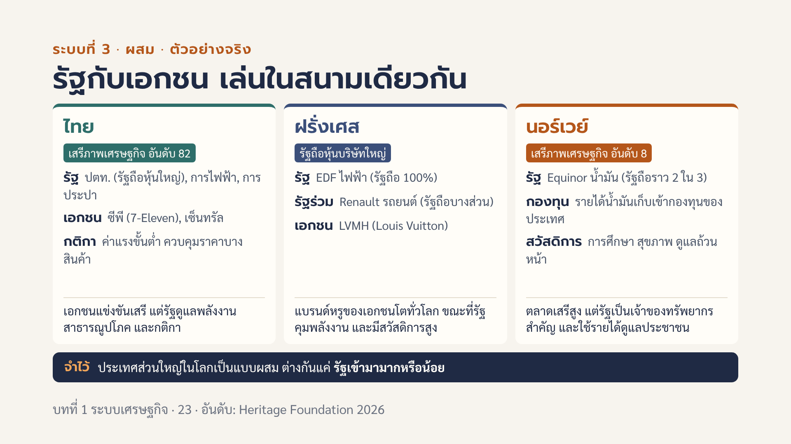
Notes:
บทบรรยาย: 1) ไทย: รัฐถือหุ้นใหญ่ใน ปตท. ผ่านกระทรวงการคลังและกองทุนวายุภักษ์ และมีรัฐวิสาหกิจด้านไฟฟ้า ประปา ขณะที่เอกชนอย่างซีพีและเซ็นทรัลแข่งขันเสรี รัฐกำกับผ่านภาษี ค่าแรงขั้นต่ำ และควบคุมราคาสินค้าบางชนิด อันดับเสรีภาพเศรษฐกิจปี 2026 ของไทยคือ 82 2) ฝรั่งเศส: รัฐซื้อหุ้น EDF จนถือครบ 100% ในปี 2566 และถือหุ้นบางส่วนใน Renault ขณะที่ LVMH เป็นกลุ่มแบรนด์หรูของเอกชน 3) นอร์เวย์: อยู่อันดับ 8 ด้านเสรีภาพเศรษฐกิจ แต่รัฐถือหุ้นราว 67% ใน Equinor บริษัทพลังงานรายใหญ่ และนำรายได้น้ำมันเข้ากองทุนความมั่งคั่งของประเทศเพื่ออนาคต ประเด็นสำคัญ: ตลาดเสรีกับรัฐสวัสดิการอยู่ด้วยกันได้ ถามห้อง: ถ้าคุณเปิดร้านในไทย กติกาของรัฐข้อไหนที่กระทบคุณมากที่สุด

Slide 24

Notes:
ถามก่อนเปิดคำตอบ ให้นักศึกษาเดาว่าใครกำหนดราคาก๋วยเตี๋ยวหน้ามหาวิทยาลัย ผู้ขายตั้งได้ แต่ถ้าตั้งสูงเกินไปก็ไม่มีคนซื้อ ถ้าต่ำเกินไปก็ขาดทุน ราคาจริงจึงเกิดจากทั้งสองฝั่ง

Slide 25
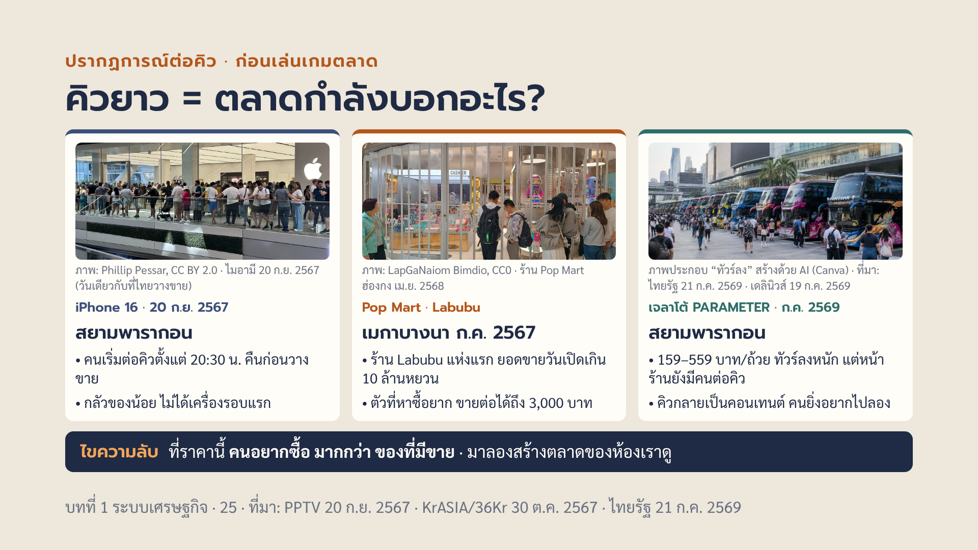
Notes:
บทบรรยาย (3 นาที): ถามห้องก่อนว่าใครเคยต่อคิวซื้ออะไรนานที่สุด ได้อะไร ใช้เวลาเท่าไร แล้วเล่า 3 เคส 1) iPhone 16 วางขายในไทยวันที่ 20 ก.ย. 2567 ที่สยามพารากอน มีคนมาต่อคิวตั้งแต่ 20:30 น. ของคืนก่อน คนหัวแถวบอกว่ากลัวว่าปีนี้เครื่องจะน้อย (PPTV) ภาพในสไลด์เป็นคิวหน้าร้าน Apple ที่ไมอามีในวันเดียวกัน ไม่ใช่ภาพในไทย 2) Pop Mart เปิดร้านแรกในไทยที่เซ็นทรัลเวิลด์ ก.ย. 2566 และร้านธีม Labubu แห่งแรกที่เมกาบางนา ก.ค. 2567 ยอดขายวันเปิดเกิน 10 ล้านหยวน (ประมาณ 1.4 ล้านดอลลาร์) เป็นสถิติของสาขาต่างประเทศ ตัวที่หายากขายต่อในตลาดนอกระบบได้ถึงราว 3,000 บาท (KrASIA/36Kr ต.ค. 2567) ภาพเป็นคิวร้าน Pop Mart ฮ่องกง ไม่ใช่ภาพในไทย 3) เจลาโต้ PARAMETER ที่สยามพารากอน กลาง ก.ค. 2569 ราคา 159–559 บาทต่อ 100 กรัม มีดราม่าเรื่องราคาและกติกาการกิน แต่หน้าร้านยังมีคนต่อคิว ไทยรัฐวิเคราะห์ว่าความเห็นที่ขัดกันทำให้คนอยากไปลองเอง และคิวกลายเป็นคอนเทนต์ที่ถูกแชร์ต่อ (ข่าวไม่ได้ระบุความยาวคิวหรือเวลารอ) หมายเหตุ: ข่าวที่ค้นพบระบุร้านอยู่สยามพารากอน ถ้าอาจารย์หมายถึงร้านเจลาโต้อีกร้านที่เอ็มโพเรียม ให้เล่าจากประสบการณ์ตรงแทน คำถามปิด: ทั้ง 3 เคสมีอะไรเหมือนกัน คำตอบ: ณ ราคาที่ร้านตั้ง คนอยากซื้อมากกว่าของที่มี คิวคือหลักฐานของอุปสงค์ที่มากกว่าอุปทาน จากนั้นไปเล่นเกมห้องเราคือตลาด และจะกลับมาเฉลยเต็ม ๆ ที่สไลด์บัตรคอนเสิร์ต

Slide 26
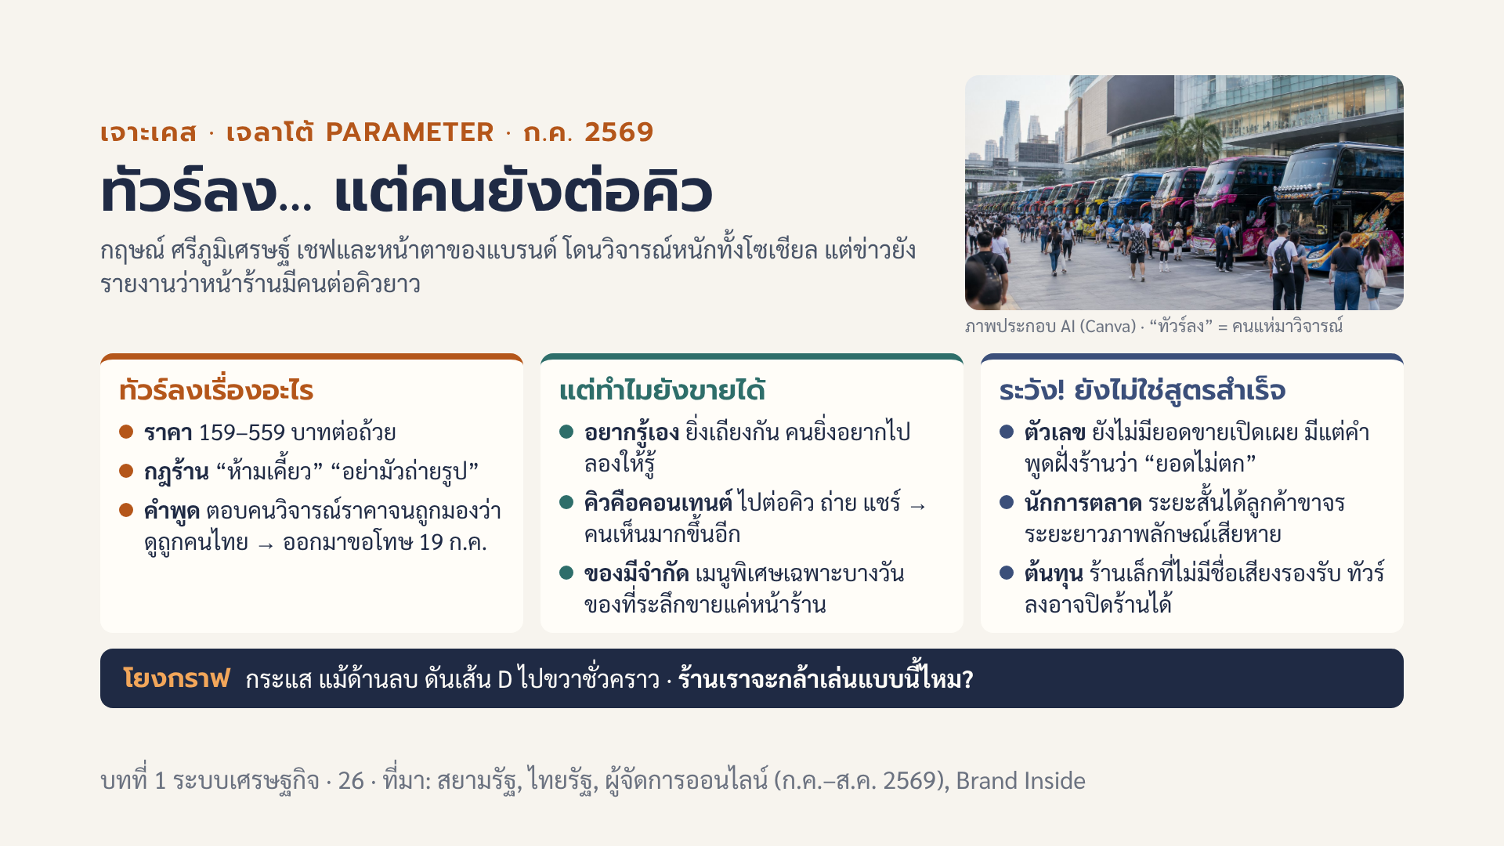
Notes:
บทบรรยาย (5 นาที) เปิดด้วยภาพ: ถามห้องว่า “ทัวร์ลง” แปลว่าอะไร (คำแสลงโซเชียล หมายถึงคนจำนวนมากแห่ไปคอมเมนต์ต่อว่า เหมือนรถทัวร์มาลงทีละหลายคัน) ข้อเท็จจริงจากข่าว: 1) ร้าน PARAMETER ที่สยามพารากอน ขายเจลาโต้ 159–559 บาทต่อถ้วยราว 100 กรัม กฤษณ์ ศรีภูมิเศรษฐ์ เป็นเชฟและผู้สื่อสารหลักของแบรนด์ แต่ไม่ได้ถือหุ้น (ไทยรัฐ 21 ก.ค. 2569) 2) ดราม่ามีทั้งเรื่องราคา กติกาการกิน (ห้ามเคี้ยว ห้ามถ่ายรูปนาน) และคำตอบโต้คนที่วิจารณ์ราคา ซึ่งถูกมองว่าดูถูกคนไทย 19 ก.ค. 2569 กฤษณ์ออกมาขอโทษเรื่องถ้อยคำ และบอกว่ายอดขายไม่ตก (สยามรัฐ) ข้อนี้เป็นคำพูดฝั่งร้าน ไม่มีตัวเลขยืนยัน 3) ไทยรัฐ 21 ก.ค. และผู้จัดการออนไลน์ 3 ส.ค. 2569 รายงานว่าหน้าร้านยังมีคนต่อคิวยาว โดยเฉพาะสาขาสยามพารากอน ไทยรัฐระบุด้วยว่าช่วงเริ่มต้นร้านยังขาดทุนตามปกติของธุรกิจใหม่ 4) นักการตลาดที่ผู้จัดการออนไลน์สัมภาษณ์ (22 ก.ค.) มองว่าเป็น Rage Bait (ใช้ความโกรธเรียกความสนใจ) ซึ่งน่าจะไม่ได้ตั้งใจตั้งแต่แรก ระยะสั้นอาจดึงลูกค้าขาจรได้ แต่ระยะกลางและยาวภาพลักษณ์เสียหาย 5) 3 ส.ค. 2569 กฤษณ์ให้สัมภาษณ์ว่าจะถอยออกจากแบรนด์เมื่อฝึกพนักงานและวางระบบเสร็จ เพื่อไปทำโปรเจกต์ใหม่ (ผู้จัดการออนไลน์) ทำไมยังขายได้ (ใช้คำของบทเรียน): กระแสเป็นหนึ่งในปัจจัยที่ทำให้อุปสงค์เลื่อนทั้งเส้น คนอยากรู้ว่าแพงสมราคาไหม (ไทยรัฐเรียกว่าช่องว่างของข้อมูล) คิวกลายเป็นคอนเทนต์ที่ถูกแชร์ต่อ และการจำกัดเมนูบางวันสร้างความกลัวพลาด (FOMO) (Brand Inside) ข้อควรระวังที่ต้องย้ำกับนักศึกษา: ไม่มีตัวเลขยอดขายเปิดเผย อย่าสรุปว่าดราม่าทำให้รวย และร้านนี้มีคนดังเป็นหน้าตา ร้านเล็กของนักศึกษาที่โดนทัวร์ลงอาจเสียลูกค้าประจำไปเลย คำถามอภิปราย: ถ้าเป็นร้านของคุณ จะกล้าใช้ดราม่าเรียกคนไหม ถ้าโดนทัวร์ลงโดยไม่ตั้งใจ จะตอบอย่างไรใน 24 ชั่วโมงแรก

Slide 27
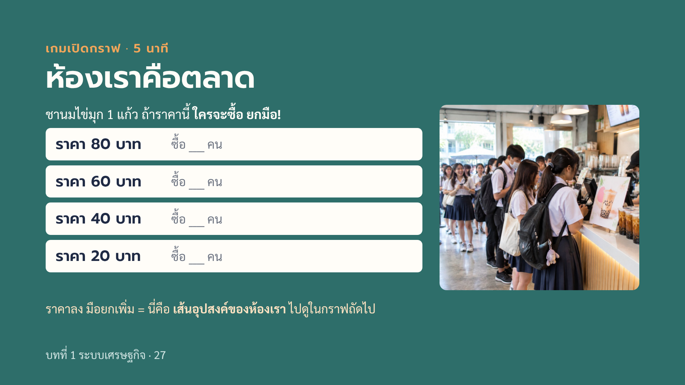
Notes:
วิธีเล่น: อ่านราคาทีละแถวจากแพงไปถูก ให้นักศึกษายกมือถ้าจะซื้อที่ราคานั้น ให้ตัวแทน 1 คนนับมือ แล้วอาจารย์จดลงตารางบนกระดาน (หรือพิมพ์ลงในสไลด์ระหว่างสอน) จากนั้นพล็อตจุดบนกระดาน แกนตั้งคือราคา แกนนอนคือจำนวนคนซื้อ ต่อจุดเป็นเส้น จะได้เส้นลาดลงเหมือนเส้น D ในสไลด์ถัดไป ใช้เป็นข้อมูลจริงของห้องได้เลย ถ้าห้องใหญ่ให้ใช้ Mentimeter หรือ Google Forms แทนการยกมือ ข้อสังเกต: บางคนยกมือทุกราคาเพราะชอบชานมมาก ใช้ต่อยอดได้ว่ารสนิยมเป็นปัจจัยที่ทำให้ทั้งเส้นเลื่อน ภาพประกอบสร้างด้วย AI (Canva)

Slide 28
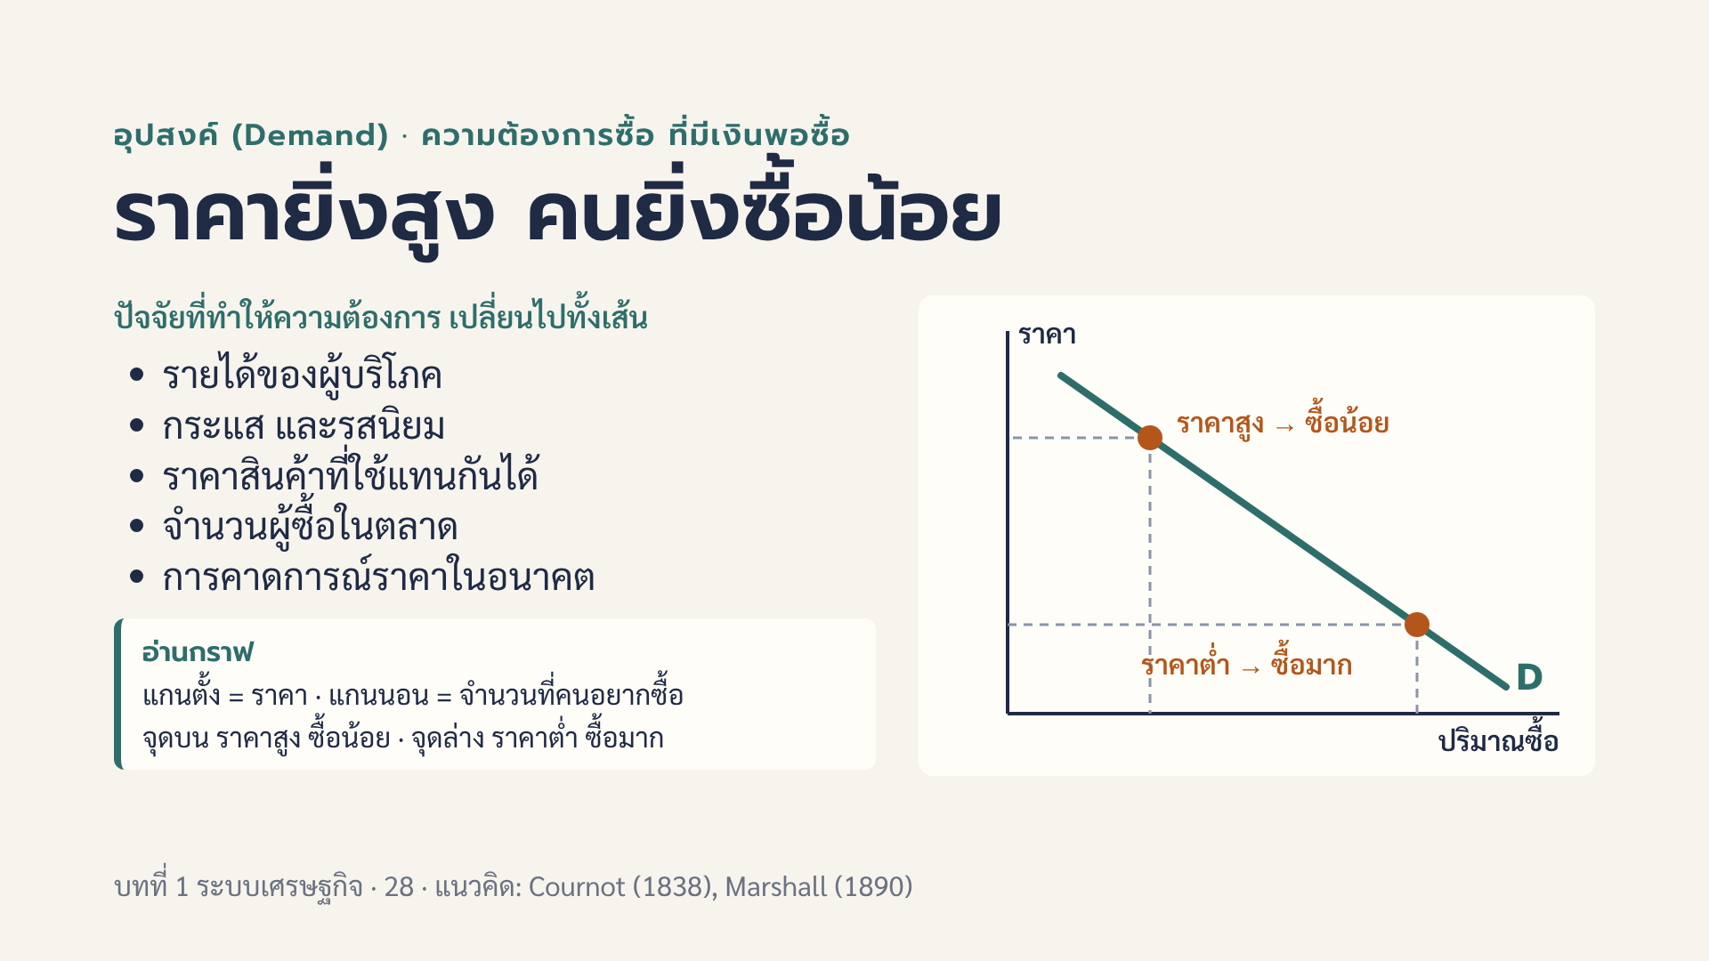
Notes:
บทบรรยายภาพ (ชี้ตามทีละจุด): 1) ชี้แกนตั้ง นี่คือราคา ยิ่งขึ้นบนยิ่งแพง 2) ชี้แกนนอน นี่คือจำนวนที่คนในตลาดอยากซื้อ ยิ่งไปขวายิ่งมาก 3) ชี้จุดบน สมมติชานมแก้วละ 60 บาท คนซื้อแค่บางคน 4) ไล่ลงมาที่จุดล่าง สมมติลดเหลือ 30 บาท คนซื้อมากขึ้นหลายเท่า 5) ลากนิ้วตามเส้น D ที่ลาดลง เมื่อราคาเปลี่ยน เราแค่เลื่อนไปตามเส้นเดิม 6) ชี้รายการทางซ้าย ถ้าปัจจัยเหล่านี้เปลี่ยน เช่นชานมเป็นกระแส ทั้งเส้นจะขยับไปทางขวา คนอยากซื้อมากขึ้นทุกระดับราคา ถามห้อง: ถ้าชานมแก้วละ 100 บาท ใครยังซื้ออยู่ ยกมือ ---- กฎของอุปสงค์ เมื่อปัจจัยอื่นคงที่ ราคาสูงขึ้นคนจะซื้อน้อยลง ราคาลดลงคนจะซื้อมากขึ้น การเปลี่ยนราคาทำให้เลื่อนไปตามเส้น ส่วนปัจจัยทางซ้าย เช่นรายได้เพิ่มหรือสินค้ากำลังเป็นกระแส ทำให้ทั้งเส้นเลื่อนออกไป ยกตัวอย่างชานมไข่มุกช่วงเป็นกระแส

Slide 29
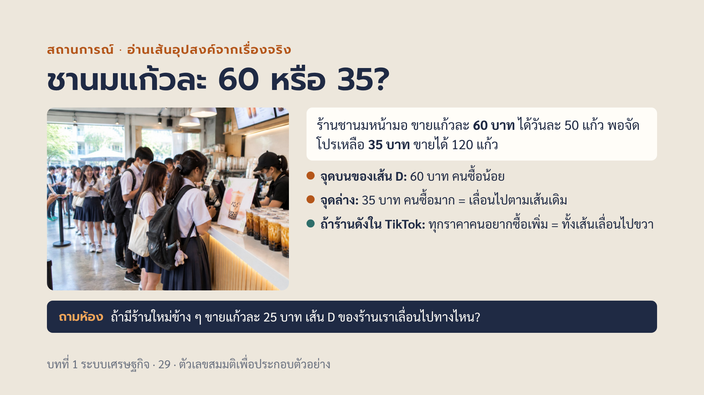
Notes:
บทบรรยาย: เปิดภาพแล้วถามว่าใครเคยต่อคิวร้านแบบนี้ ชี้ให้เห็นว่าตัวเลข 60 กับ 35 คือสองจุดบนเส้น D ในสไลด์ก่อนหน้า ราคาเปลี่ยนเอง คนแค่เลื่อนไปตามเส้น แต่ถ้ามีปัจจัยอื่นเปลี่ยน เช่นรีวิวดังหรือรายได้เพิ่ม ทั้งเส้นจะเลื่อน เฉลยคำถาม: ร้านข้าง ๆ ขายถูกกว่า (สินค้าทดแทนราคาลด) คนอยากซื้อร้านเราน้อยลงทุกราคา เส้น D ของร้านเราเลื่อนไปทางซ้าย ตัวเลขยอดขายเป็นตัวเลขสมมติ ภาพประกอบสร้างด้วย AI (Canva) ใช้เพื่อการสอนเท่านั้น

Slide 30
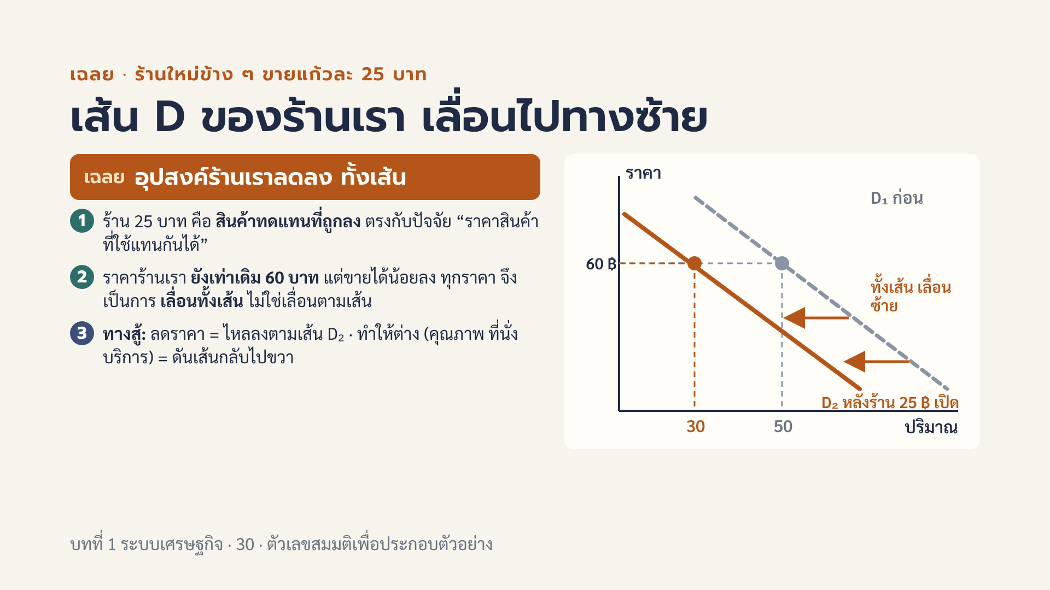
Notes:
บทบรรยายภาพ: 1) ชี้เส้นประสีเทา D1 นี่คืออุปสงค์ของร้านเราก่อนมีคู่แข่ง ที่ราคา 60 บาท ขายได้ 50 แก้ว 2) ชี้เส้นสีส้ม D2 พอร้านข้าง ๆ ขาย 25 บาท ลูกค้าบางส่วนย้ายไป ไม่ว่าเราจะตั้งราคาเท่าไร คนซื้อร้านเราน้อยลงทุกระดับราคา ทั้งเส้นจึงขยับไปทางซ้าย 3) ชี้จุดสีส้ม ราคาเรายังเป็น 60 บาทเท่าเดิม แต่ขายได้เหลือ 30 แก้ว จุดนี้ต้องย้ำ: ราคาของเราเองไม่ได้เปลี่ยน สิ่งที่เปลี่ยนคือปัจจัยอื่น (ราคาสินค้าทดแทน) จึงเป็นการเลื่อนทั้งเส้น ถามต่อ: ถ้าเราลดราคาสู้เหลือ 25 บาทบ้าง จะเกิดอะไร คำตอบ: เราไหลลงไปตามเส้น D2 ขายได้มากขึ้น แต่กำไรต่อแก้วลด อาจขาดทุน ทางเลือกที่ดีกว่าสำหรับผู้ประกอบการสร้างสรรค์คือทำให้สินค้าต่างจากคู่แข่ง เช่น วัตถุดิบดีกว่า มีที่นั่งอ่านหนังสือ เมนูเฉพาะ ซึ่งดันอุปสงค์ร้านเรากลับไปทางขวาได้ ตัวเลข 50 และ 30 แก้วเป็นตัวเลขสมมติ

Slide 31
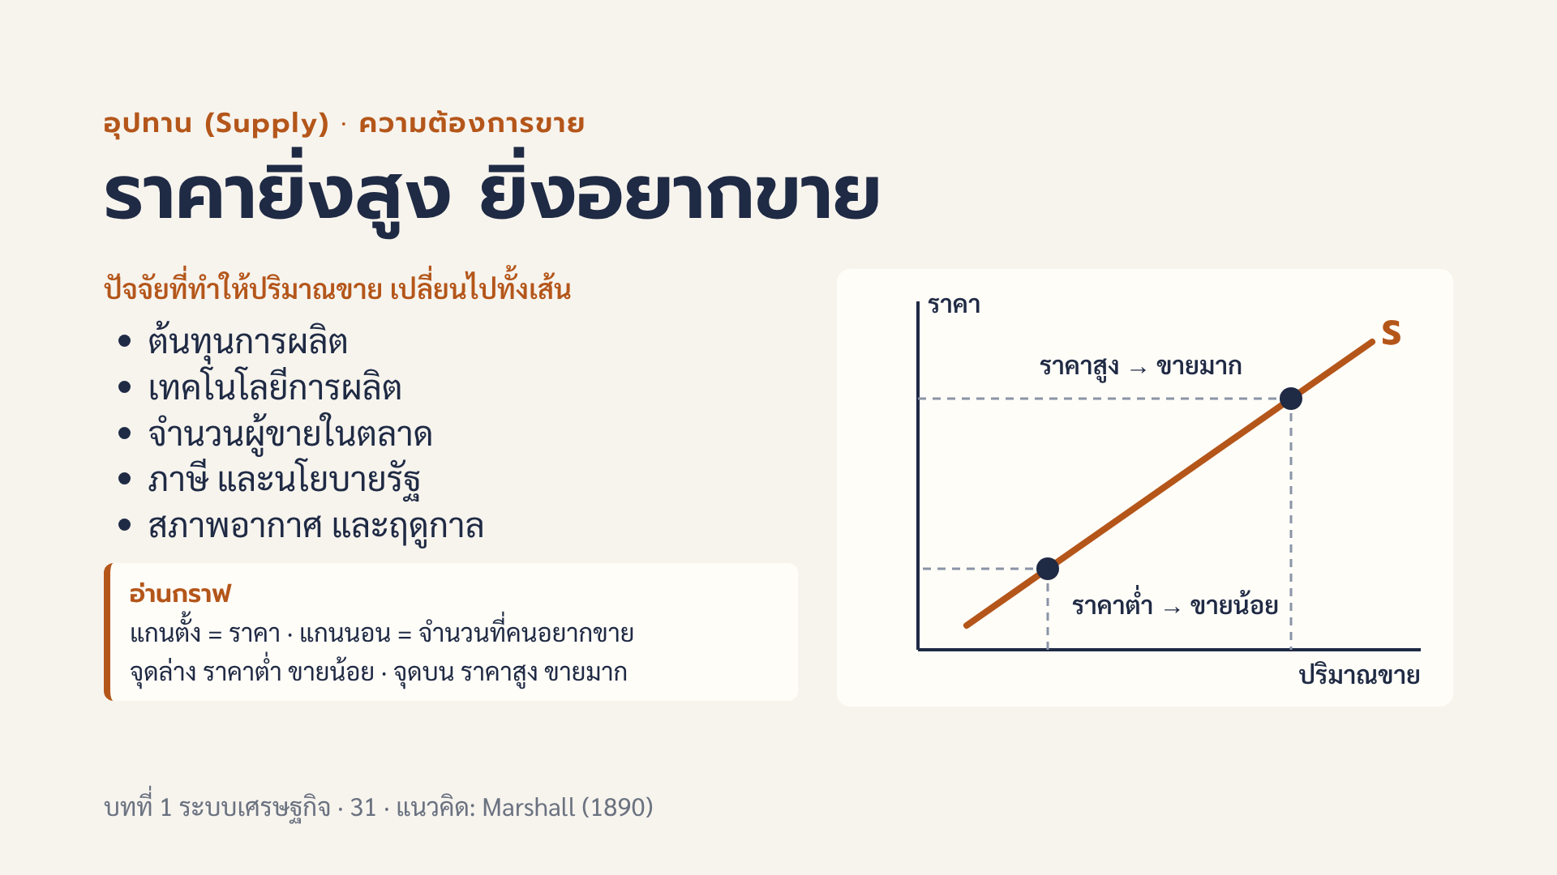
Notes:
บทบรรยายภาพ (ชี้ตามทีละจุด): 1) แกนเหมือนกราฟก่อนหน้า แต่ตอนนี้มองจากฝั่งคนขาย แกนนอนคือจำนวนที่ผู้ขายอยากขาย 2) ชี้จุดล่าง สมมติขนมขายได้ชิ้นละ 5 บาท แม่ค้าแทบไม่อยากทำขาย เพราะไม่คุ้มแรง 3) ไล่ขึ้นไปจุดบน สมมติขายได้ชิ้นละ 20 บาท ร้านเดิมทำมากขึ้น และมีคนใหม่อยากมาขาย 4) ลากนิ้วตามเส้น S ที่ลาดขึ้น ซึ่งสวนทางกับเส้น D 5) ชี้รายการทางซ้าย ถ้าต้นทุนเปลี่ยน ทั้งเส้นขยับ เช่นน้ำตาลแพงขึ้น ผู้ขายขายได้น้อยลงในทุกราคา เส้นขยับไปทางซ้าย ถามห้อง: ช่วงมะม่วงออกมาก เส้นอุปทานมะม่วงขยับไปทางไหน และราคาน่าจะเป็นอย่างไร ---- กฎของอุปทาน เมื่อปัจจัยอื่นคงที่ ราคาสูงขึ้นผู้ขายอยากขายมากขึ้น เพราะกำไรต่อชิ้นมากขึ้น และมีผู้ขายรายใหม่อยากเข้ามา ปัจจัยทางซ้ายทำให้ทั้งเส้นเลื่อน เช่นต้นทุนวัตถุดิบลดลงหรือมีเทคโนโลยีใหม่ ผู้ขายจะขายได้มากขึ้นในราคาเดิม

Slide 32
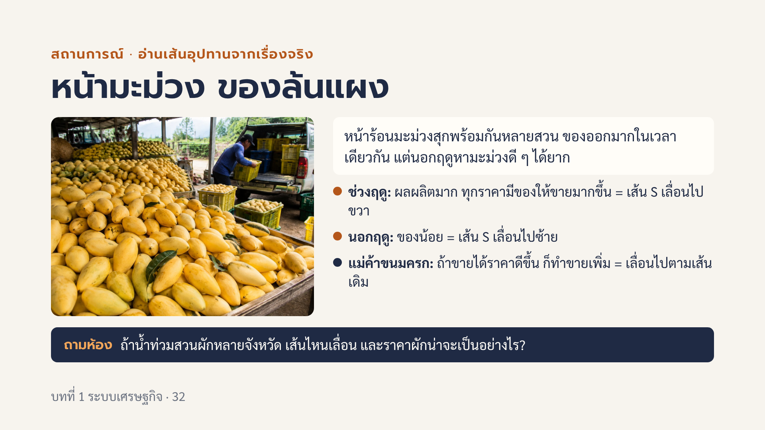
Notes:
บทบรรยาย: ถามว่าใครเคยเห็นมะม่วงกองขายถูก ๆ ช่วงหน้าร้อน ชี้ว่าฤดูกาลเป็นปัจจัยทางซ้ายของสไลด์อุปทาน จึงทำให้ทั้งเส้น S เลื่อน ไม่ใช่แค่เลื่อนตามเส้น ส่วนตัวอย่างขนมครกคือการเลื่อนตามเส้นเมื่อราคาเปลี่ยน เฉลยคำถาม: น้ำท่วมทำให้ผักออกสู่ตลาดน้อยลง เส้น S เลื่อนไปซ้าย ราคาผักมีแนวโน้มสูงขึ้น ภาพประกอบสร้างด้วย AI (Canva) ใช้เพื่อการสอนเท่านั้น

Slide 33
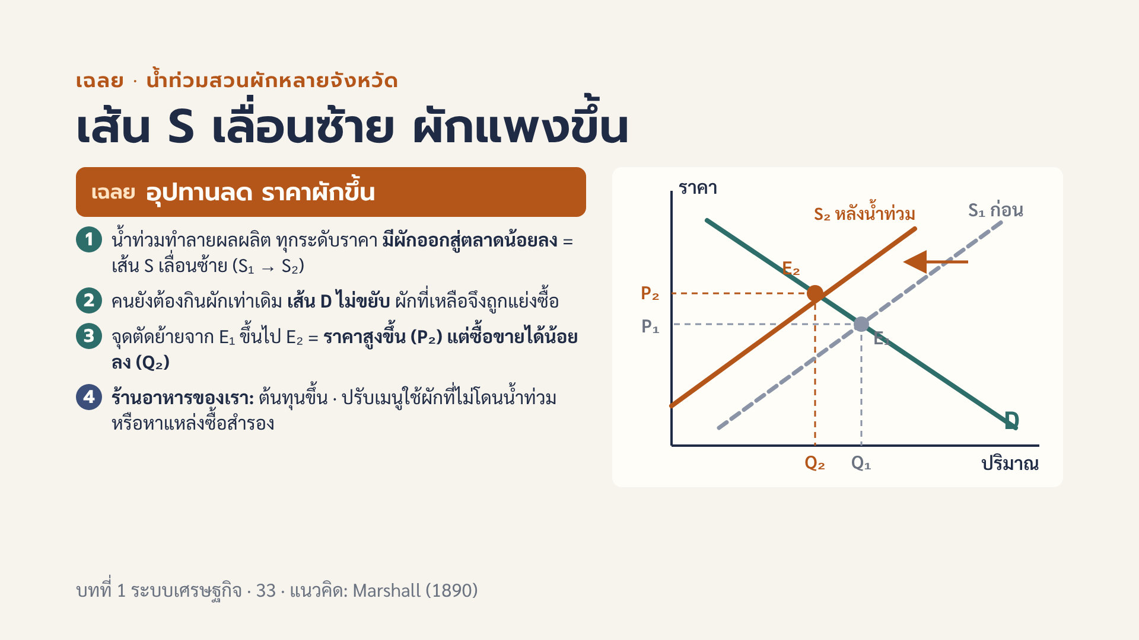
Notes:
บทบรรยายภาพ: 1) ชี้จุด E1 สีเทา ก่อนน้ำท่วม ตลาดผักอยู่ที่ราคา P1 ปริมาณ Q1 2) น้ำท่วมทำให้ผักเสียหาย ไม่ว่าราคาเท่าไร ชาวสวนก็มีผักมาขายน้อยลง ลากนิ้วตามลูกศรให้เห็นว่าเส้น S ทั้งเส้นขยับไปทางซ้ายเป็น S2 สีส้ม 3) เส้น D สีเขียวไม่ขยับ เพราะความอยากกินผักของคนไม่ได้เปลี่ยน 4) ชี้จุด E2 จุดตัดใหม่อยู่สูงกว่าเดิม ราคาผักขึ้นจาก P1 เป็น P2 และปริมาณซื้อขายลดจาก Q1 เป็น Q2 สรุปให้จำ: อุปทานลด ราคาขึ้น ปริมาณลด ถามต่อ: ถ้าเปิดร้านส้มตำหรือร้านอาหารตามสั่ง จะรับมืออย่างไร แนวคำตอบ: ปรับราคาเล็กน้อยหรือปรับปริมาณผักเคียง ใช้ผักทดแทนที่ราคาไม่ขึ้น ทำสัญญาซื้อกับสวนหลายแหล่ง และบอกลูกค้าตรง ๆ ว่าทำไมราคาเปลี่ยน กราฟเป็นแผนภาพแนวคิด ไม่ใช่ข้อมูลราคาจริง

Slide 34
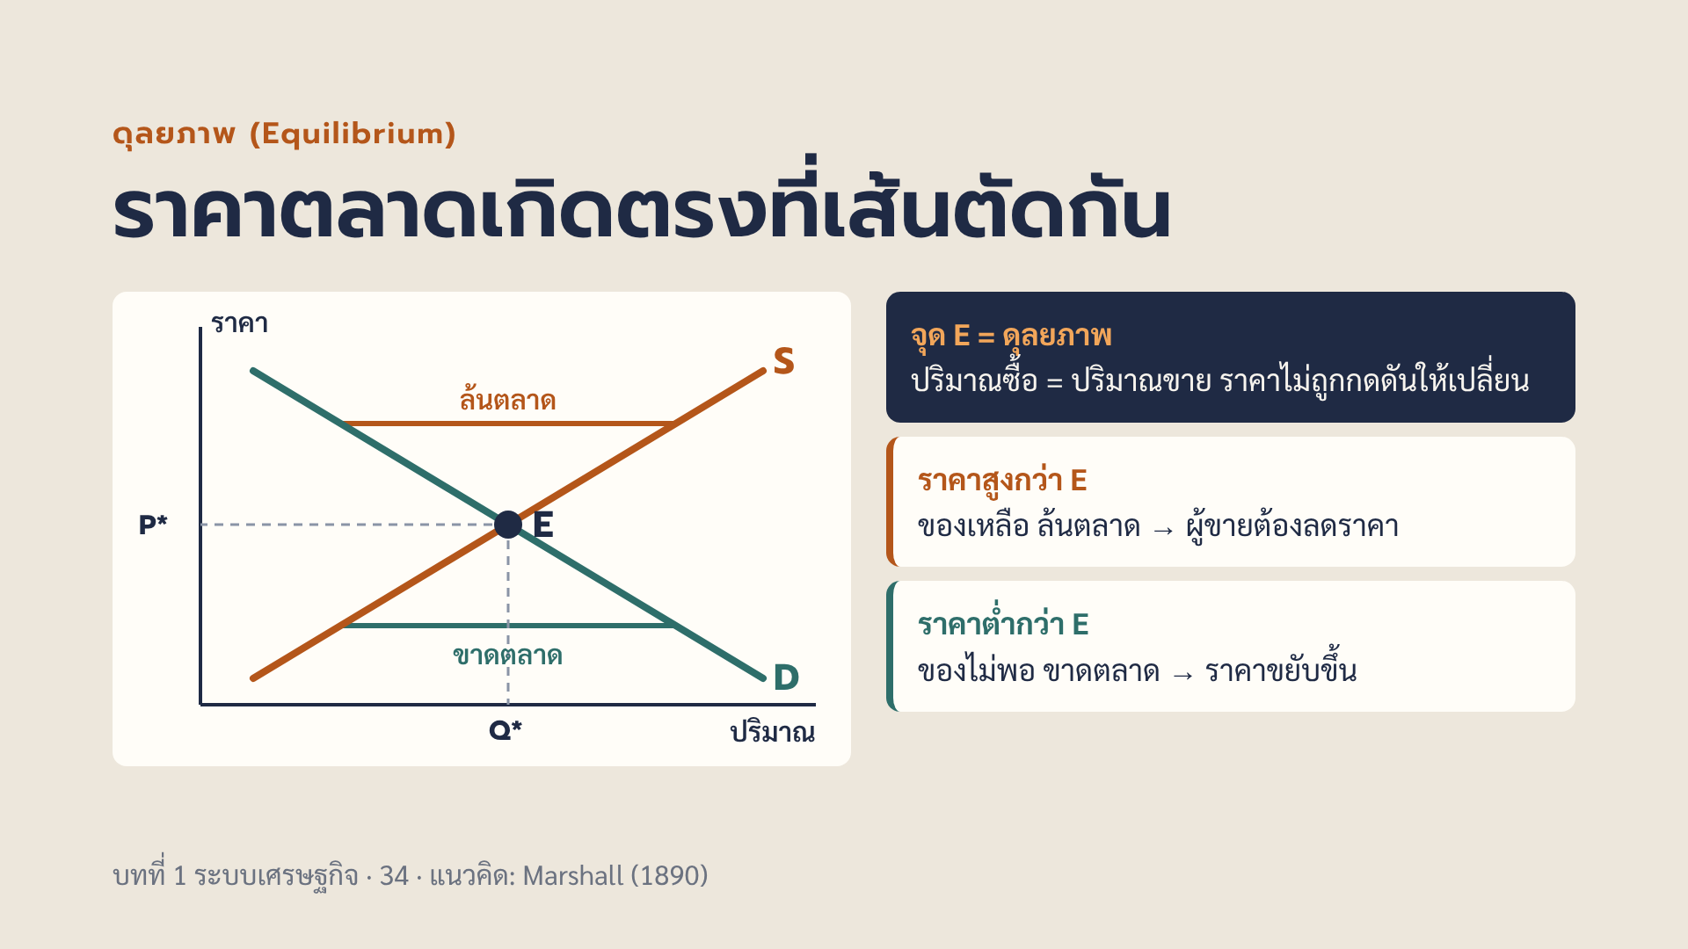
Notes:
บทบรรยายภาพ (ชี้ตามทีละจุด): 1) บอกว่านี่คือสองกราฟก่อนหน้าวางซ้อนกัน เส้นเขียว D คือฝั่งคนซื้อ เส้นส้ม S คือฝั่งคนขาย 2) ชี้จุด E ที่สองเส้นตัดกัน ตรงนี้จำนวนที่อยากซื้อเท่ากับที่อยากขายพอดี ลากเส้นประไปแกนตั้งได้ราคาตลาด P* ลากลงแกนนอนได้ปริมาณ Q* 3) ชี้เส้นส้มแนวนอนด้านบน ถ้าตั้งราคาสูงกว่า P* คนอยากขายมากแต่คนซื้อน้อย ความยาวของเส้นนี้คือของที่เหลือ ร้านต้องลดราคา ราคาจึงไหลลงหา E 4) ชี้เส้นเขียวแนวนอนด้านล่าง ถ้าราคาต่ำกว่า P* คนแย่งกันซื้อแต่ของไม่พอ ความยาวของเส้นนี้คือของที่ขาด ราคาจึงขยับขึ้นหา E 5) ตัวอย่างใกล้ตัว ทุเรียนต้นฤดูของน้อยราคาสูง กลางฤดูของออกมากราคาลง ถามห้อง: บัตรคอนเสิร์ตที่ขายหมดในไม่กี่นาที แปลว่าราคาต่ำหรือสูงกว่า E ---- เส้นสีส้มแนวนอนด้านบนคือช่วงที่ปริมาณขายมากกว่าปริมาณซื้อ ของจึงเหลือ เส้นสีเขียวด้านล่างคือช่วงที่ปริมาณซื้อมากกว่าปริมาณขาย ของจึงขาด ตลาดจะค่อย ๆ ปรับเข้าหาจุด E เอง นี่คือกลไกราคาที่ทำงานโดยไม่ต้องมีใครสั่ง

Slide 35
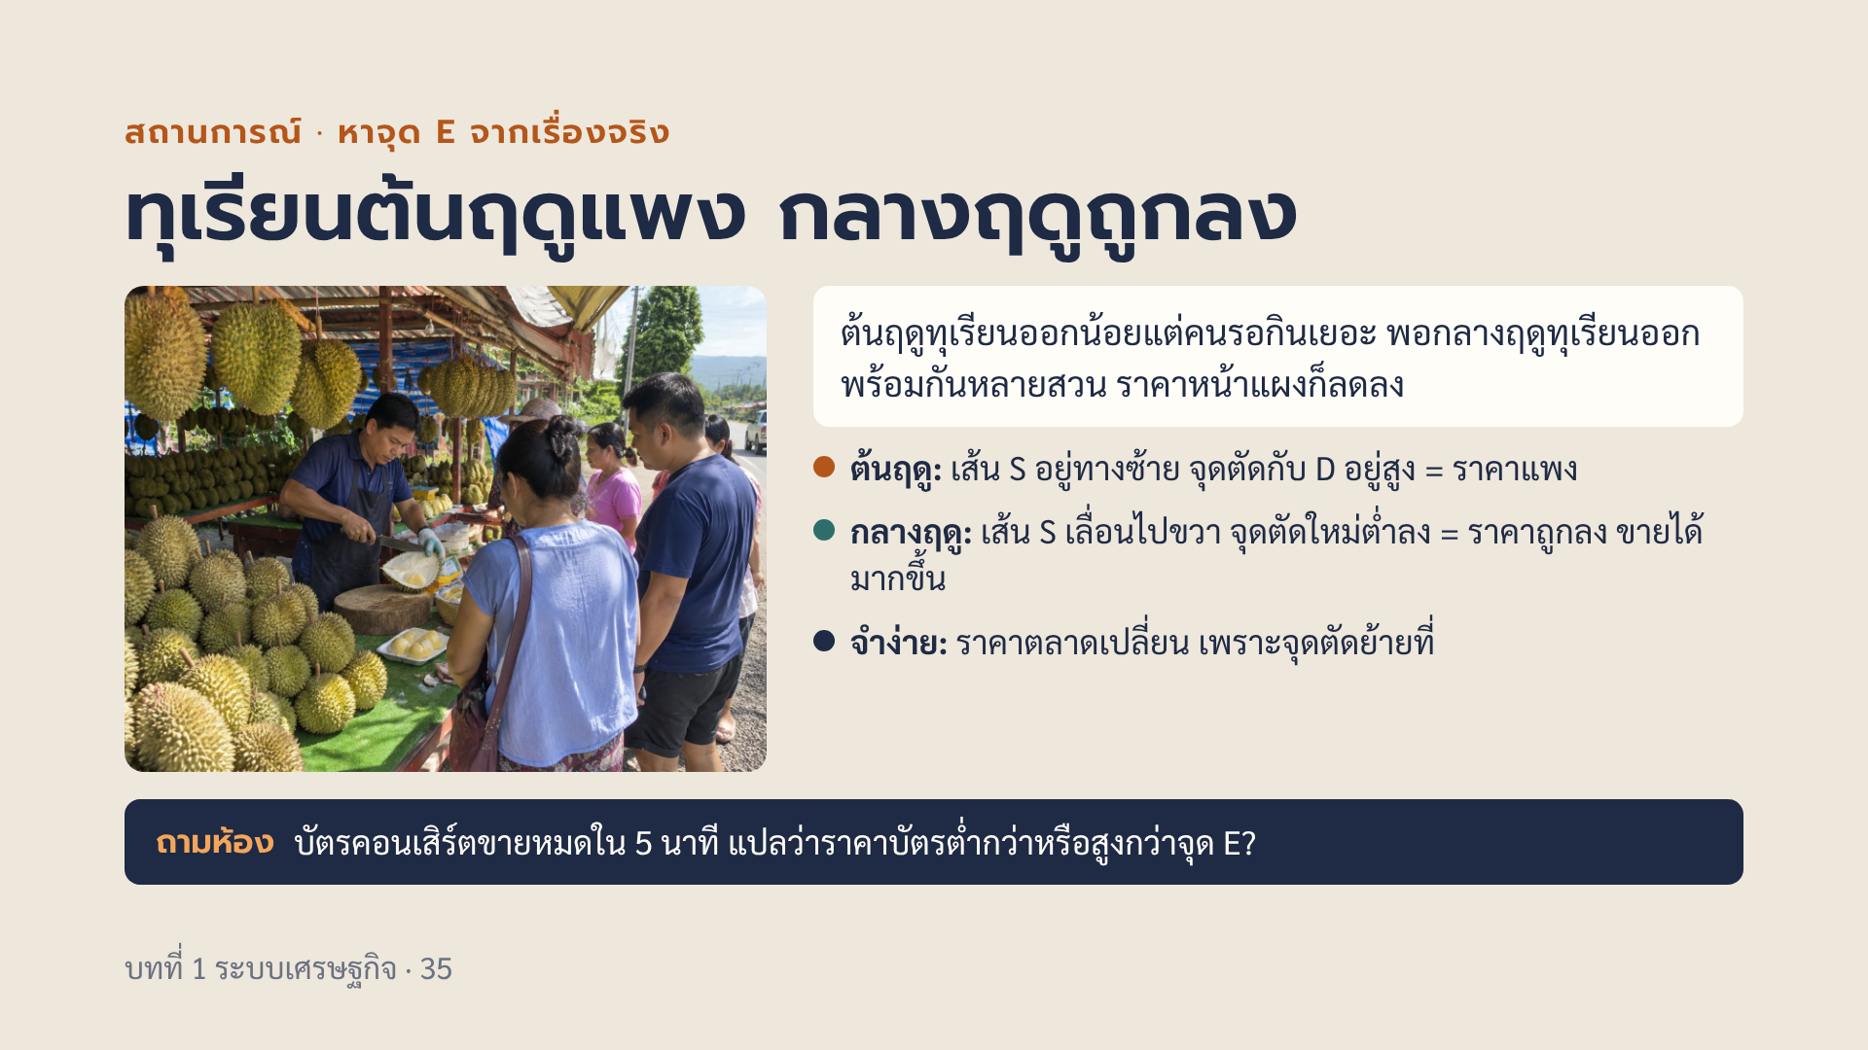
Notes:
บทบรรยาย: วาดบนกระดานต่อจากสไลด์ดุลยภาพ ลากเส้น S เส้นที่สองไปทางขวาให้เห็นว่าจุดตัดเลื่อนลง ราคาตลาดใหม่ต่ำกว่าเดิมและปริมาณซื้อขายมากขึ้น เฉลยคำถาม: ขายหมดเร็วแปลว่าคนอยากซื้อมากกว่าจำนวนบัตร คือราคาต่ำกว่าจุด E เกิดภาวะขาดตลาด จึงมีคนนำไปขายต่อแพงขึ้น ภาพประกอบสร้างด้วย AI (Canva) ใช้เพื่อการสอนเท่านั้น

Slide 36
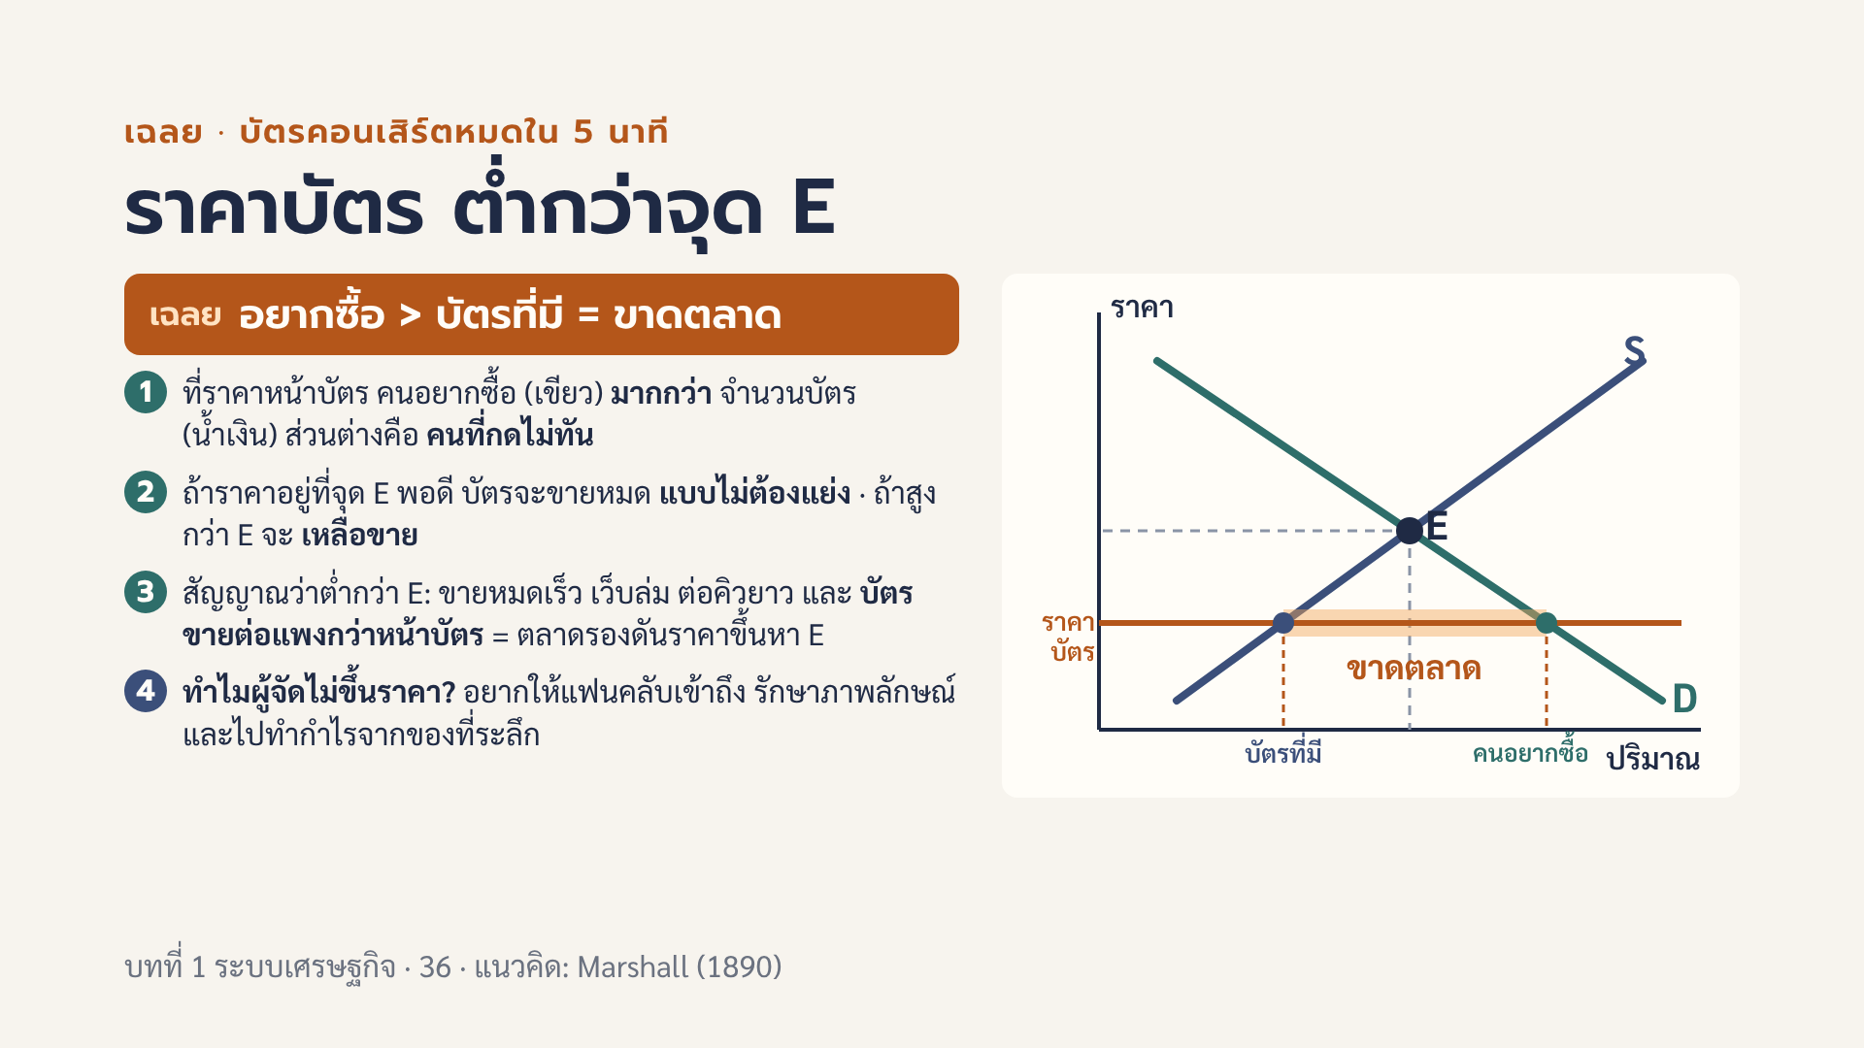
Notes:
บทบรรยายภาพ: 1) ชี้จุด E จุดที่ D ตัด S คือราคาที่จำนวนบัตรพอดีกับคนอยากซื้อ 2) ชี้เส้นสีส้มแนวนอน นี่คือราคาหน้าบัตรที่ผู้จัดตั้งไว้ อยู่ต่ำกว่าจุด E 3) ลากลงจากจุดน้ำเงิน ที่ราคานี้มีบัตรแค่เท่านี้ ลากลงจากจุดเขียว แต่คนอยากซื้อมากถึงเท่านี้ 4) ชี้แถบสีส้ม ช่องว่างนี้คือภาวะขาดตลาด (shortage) คนกลุ่มนี้คือคนที่กดไม่ทัน เฉลย: บัตรหมดใน 5 นาทีแปลว่าราคาต่ำกว่าจุด E เหตุผล: ถ้าราคาสูงกว่า E คนอยากซื้อน้อยกว่าบัตรที่มี บัตรจะเหลือ (ล้นตลาด) ถ้าราคาเท่ากับ E บัตรจะค่อย ๆ ขายหมดโดยไม่ต้องแย่ง การหมดเร็วมากจึงบอกว่าราคาถูกเกินกว่าที่ตลาดยอมจ่าย หลักฐานคือมีคนนำบัตรไปขายต่อแพงกว่าหน้าบัตร ราคาขายต่อคือราคาที่ใกล้จุด E ของจริง เชื่อมกับสไลด์ปรากฏการณ์ต่อคิว iPhone และ Labubu: ต่อคิวยาว ของหมด ขายต่อแพง เป็นอาการเดียวกัน ทำไมผู้จัดไม่ตั้งราคาที่ E: อยากให้แฟนคลับทั่วไปเข้าถึง กลัวภาพลักษณ์ว่าค้ากำไรเกิน และมีรายได้จากของที่ระลึกและสปอนเซอร์ ถามต่อ: ถ้าคุณเป็นผู้จัด จะแก้ปัญหาคนขายต่ออย่างไร (เช่น บัตรระบุชื่อ จำกัดจำนวนต่อคน)

Slide 37
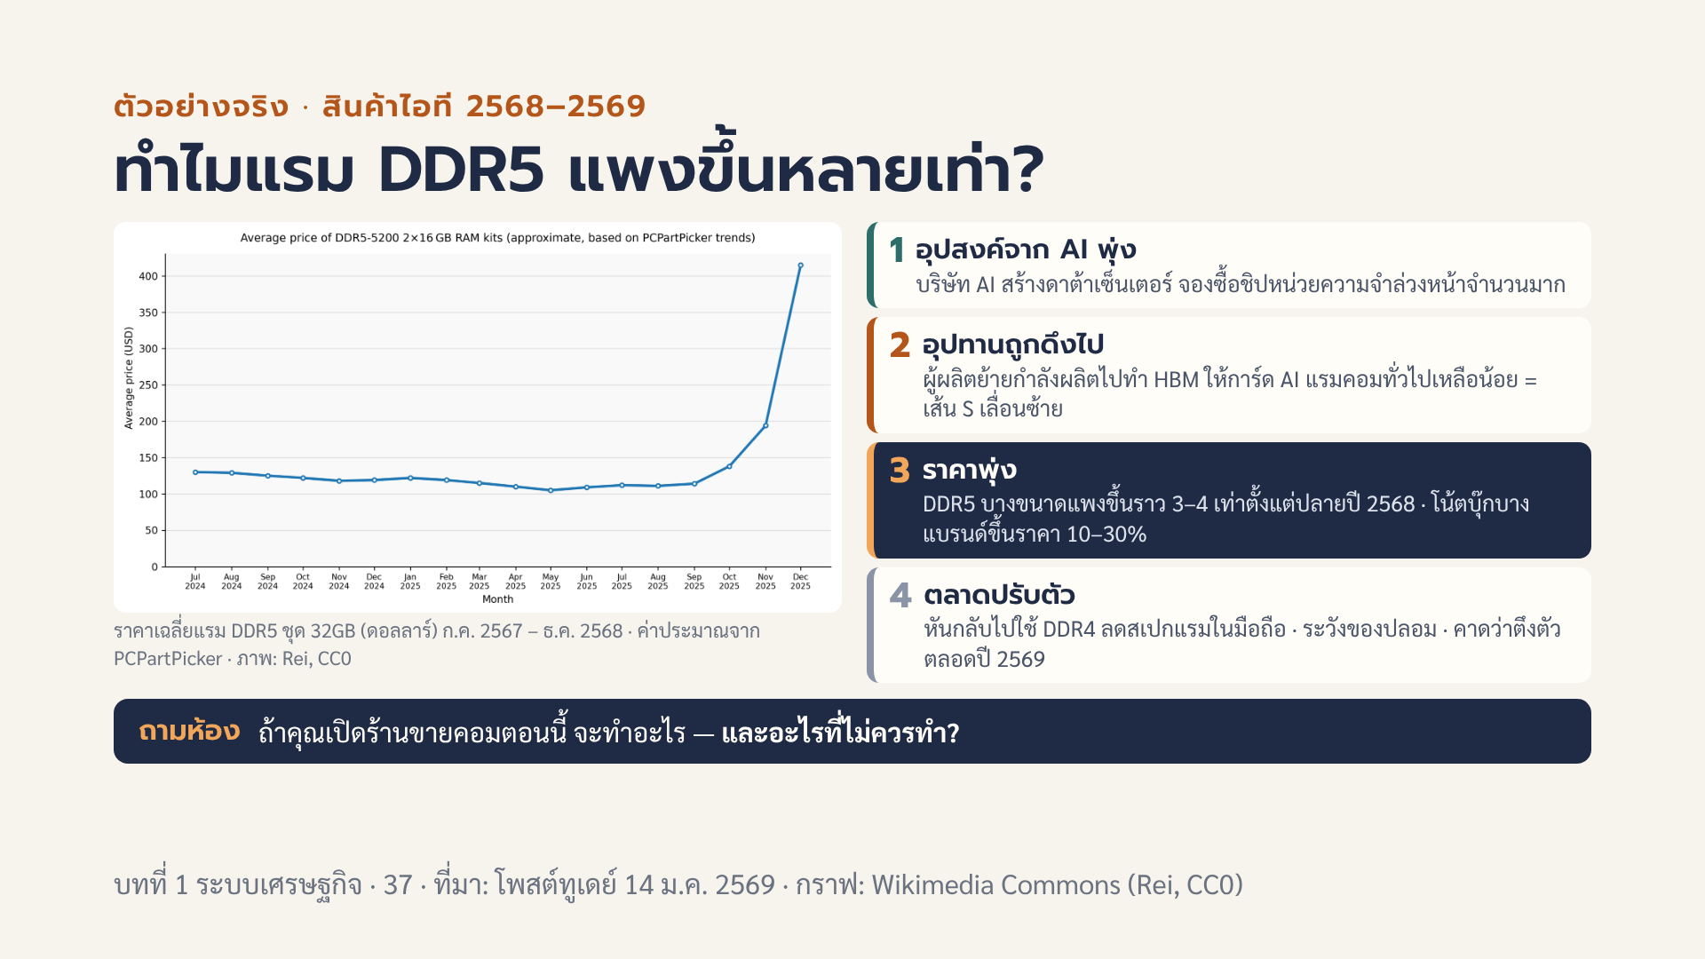
Notes:
บทบรรยาย (5 นาที) [อาจารย์เล่าจากประสบการณ์ธุรกิจไอทีจริงได้เต็มที่] เคสนี้แทนเคสหน้ากากอนามัย เพราะเป็นเรื่องที่กำลังเกิดและนักศึกษาเจอจริงตอนซื้อคอมหรือมือถือ ชี้กราฟ: ราคาแรม DDR5 ชุด 32GB ทรงตัวราว 100–130 ดอลลาร์ตลอดปี 2567–กลางปี 2568 แล้วพุ่งขึ้นจนราว 415 ดอลลาร์ใน ธ.ค. 2568 (กราฟเป็นค่าประมาณจากแนวโน้มของ PCPartPicker เผยแพร่ใน Wikimedia Commons) สาเหตุตามโพสต์ทูเดย์ (14 ม.ค. 2569): 1) บริษัท AI สั่งซื้อจำนวนมากเพื่อพัฒนาโมเดลและสร้างดาต้าเซ็นเตอร์ รวมถึงจองล่วงหน้าแบบเหมาซื้อ 2) ผู้ผลิตชิปย้ายกำลังผลิตไปทำ HBM ที่ใช้ใน GPU สำหรับ AI ซึ่งผลิตยากและใช้ทรัพยากรมาก การผลิต DDR5 สำหรับตลาดทั่วไปจึงลดความสำคัญลง 3) ราคา RAM บางพื้นที่เพิ่ม 3–4 เท่าตั้งแต่ปลายปี 2568 คอมและโน้ตบุ๊กบางแบรนด์ขึ้นราคา 10–30% DDR4 ก็ขาดและแพงตาม 4) ผลกระทบต่อเนื่อง: มือถืออาจลดสเปกแรม มีความเสี่ยงของปลอมหรือของสอดไส้ในตลาดคอมประกอบ ผู้เชี่ยวชาญคาดว่าตึงตัวตลอดปี 2569 บางส่วนมองยาวถึงปี 2571 ช่วงปลาย มี.ค. 2569 ราคาบางรุ่นย่อลงเล็กน้อยแต่ยังสูงกว่าเดิมหลายเท่า โยงกราฟ: ตลาดชิปหน่วยความจำรวม เส้น D เลื่อนขวา (AI) ส่วนแรมสำหรับผู้บริโภค เส้น S เลื่อนซ้าย ราคาจึงขึ้นแรง แนวคำตอบคำถาม: ควรทำ แจ้งลูกค้าตรง ๆ ว่าทำไมราคาขึ้น เสนอทางเลือกสเปกที่คุ้ม หาแหล่งสินค้าหลายแหล่ง ไม่ควรทำ กักตุนเพื่อโก่งราคา หรือขายของปลอมของมือสองโดยไม่บอก (สะพานไปบทที่ 15 จริยธรรมผู้ประกอบการ)

Slide 38
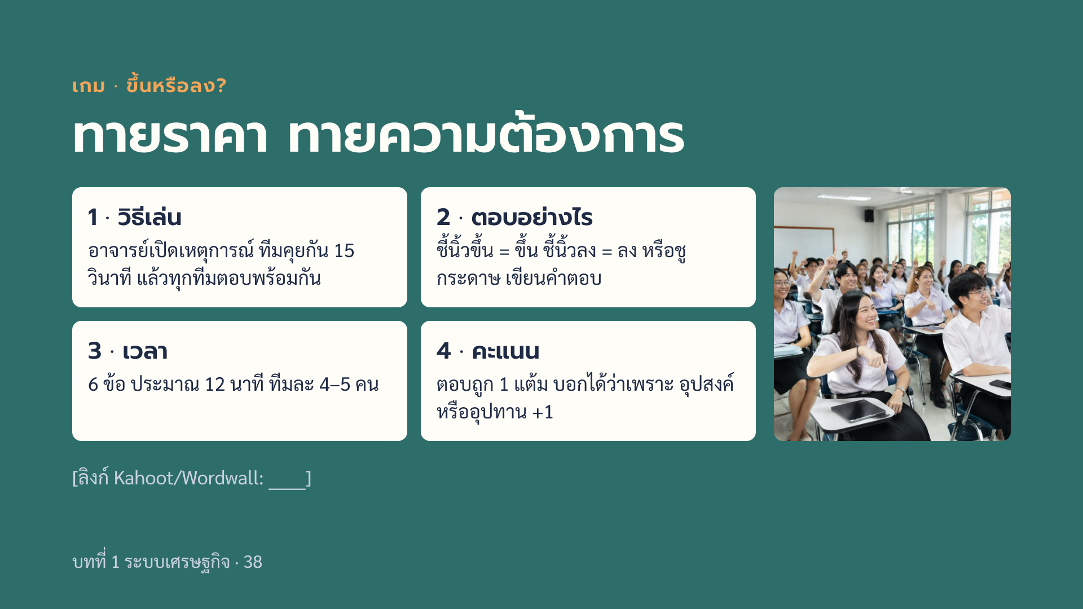
Notes:
เกมปลุกห้องหลังเรียนอุปสงค์ อุปทาน และดุลยภาพ ใช้ทบทวนว่าเหตุการณ์หนึ่งทำให้ราคาหรือความต้องการเปลี่ยนไปทางไหน และเพราะฝั่งไหนเปลี่ยน
วิธีดำเนินเกม: (1) แบ่งทีม 4–5 คน ให้ตั้งชื่อทีม 1 นาที เขียนชื่อทีมบนกระดาน (2) อธิบายกติกา 1 นาที (3) เปิดสไลด์คำถาม อ่านเหตุการณ์ทีละข้อ ให้ทีมปรึกษา 15 วินาที นับ 3-2-1 แล้วทุกทีมชี้นิ้วขึ้นหรือลงพร้อมกัน (4) คลิกเฉลย ทีมที่ถูกได้ 1 แต้ม (5) สุ่มถามทีมที่ตอบถูกว่า "เพราะอุปสงค์หรืออุปทานเปลี่ยน" ถ้าอธิบายได้ +1 แต้ม (6) จบ 6 ข้อ ประกาศทีมชนะ คะแนนเกมนับเป็นคะแนนการมีส่วนร่วม
ถ้าห้องใหญ่มาก ให้ใช้กระดาษ A4 เขียน "ขึ้น" ด้านหนึ่ง "ลง" อีกด้าน ชูพร้อมกันจะเห็นชัดกว่า
ภาพที่ควรใส่: นักศึกษาในห้องเรียนชี้นิ้วขึ้นและลงพร้อมกัน บรรยากาศสนุก · พรอมต์สร้างภาพ (EN): lively Thai university classroom, student teams pointing thumbs up and thumbs down at the same time answering a quiz, teacher at the front, candid photo · หรือหาจาก: ถ่ายภาพจริงตอนเล่นเกมในคาบ (ขออนุญาตนักศึกษาก่อน) ภาพประกอบสร้างด้วย AI (Canva) ใช้เพื่อการสอนเท่านั้น

Slide 39
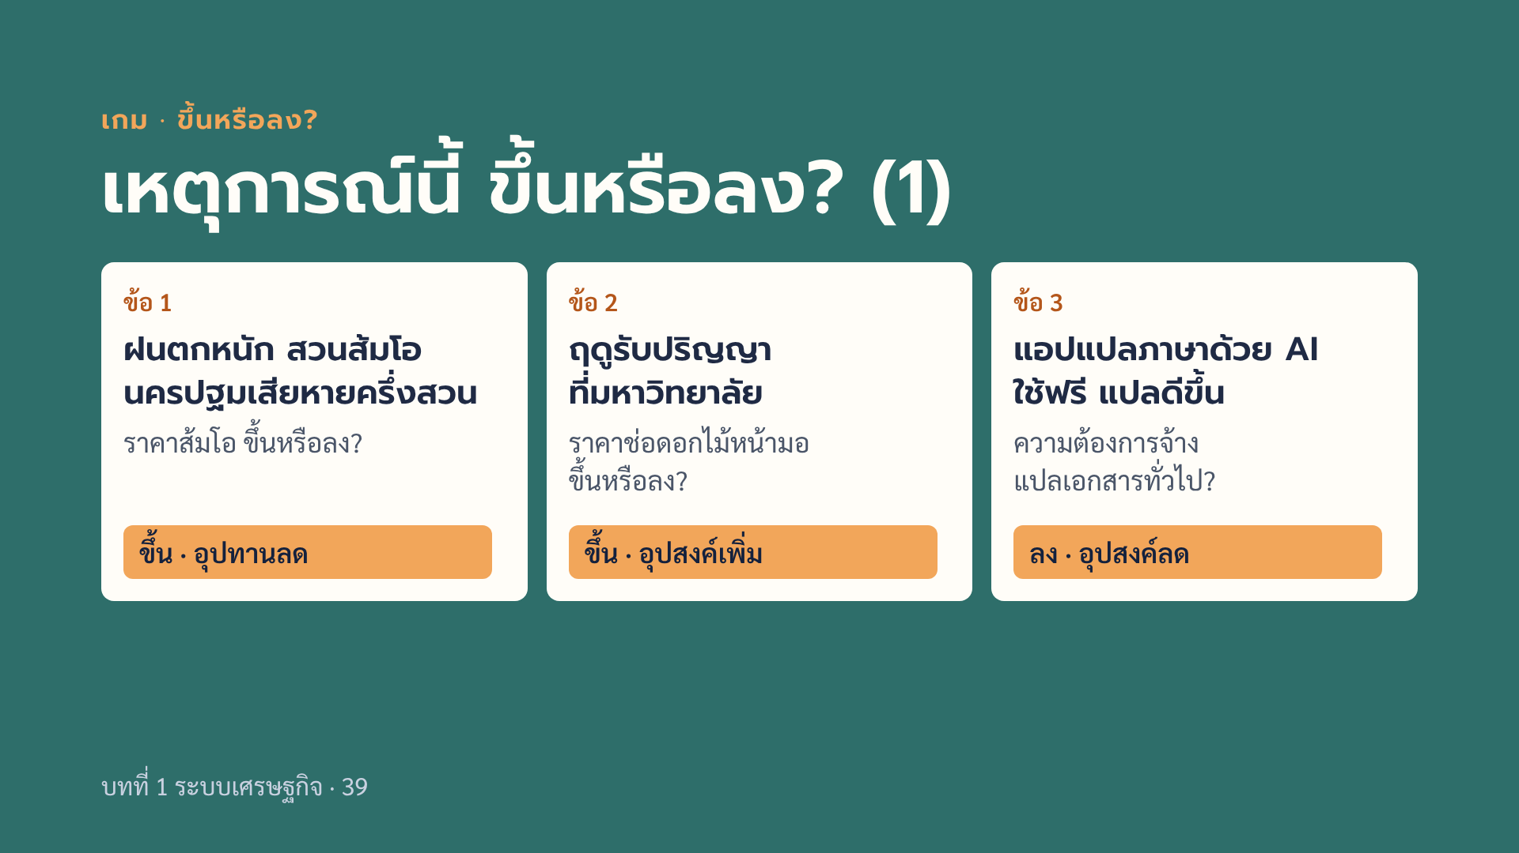
Notes:
อ่านเหตุการณ์ทีละข้อ ให้ทีมปรึกษา 15 วินาที นับ 3-2-1 ตอบพร้อมกัน แล้วคลิกให้เฉลยโผล่
เฉลยพร้อมคำอธิบาย:
ข้อ 1 ขึ้น: สวนเสียหาย ส้มโอออกสู่ตลาดน้อยลง อุปทานลด (เส้นอุปทานเลื่อนซ้าย) ราคาดุลยภาพสูงขึ้น ส้มโอขาวน้ำผึ้งเป็นของดีนครปฐมที่นักศึกษารู้จัก
ข้อ 2 ขึ้น: ช่วงรับปริญญาคนอยากซื้อดอกไม้พร้อมกันมาก อุปสงค์เพิ่ม (เส้นอุปสงค์เลื่อนขวา) ร้านจึงขึ้นราคาได้ หลังงานจบราคากลับลง
ข้อ 3 ลง: แอปแปลเป็นสินค้าที่ใช้แทนกันได้กับการจ้างคนแปลงานง่าย ๆ อุปสงค์ของงานแปลทั่วไปจึงลด แต่ชวนคิดต่อว่างานแปลแบบไหนยังต้องใช้คน เช่น งานวรรณกรรม งานกฎหมาย งานที่ต้องเข้าใจวัฒนธรรม
คำถามสำรอง: ทุเรียนออกผลพร้อมกันทั้งภาค → ราคาลง เพราะอุปทานเพิ่ม · ช่วงสอบ ร้านถ่ายเอกสารหน้ามอ → ความต้องการขึ้น · มีคนรีวิวคาเฟ่จนเป็นกระแส → ความต้องการขึ้น

Slide 40
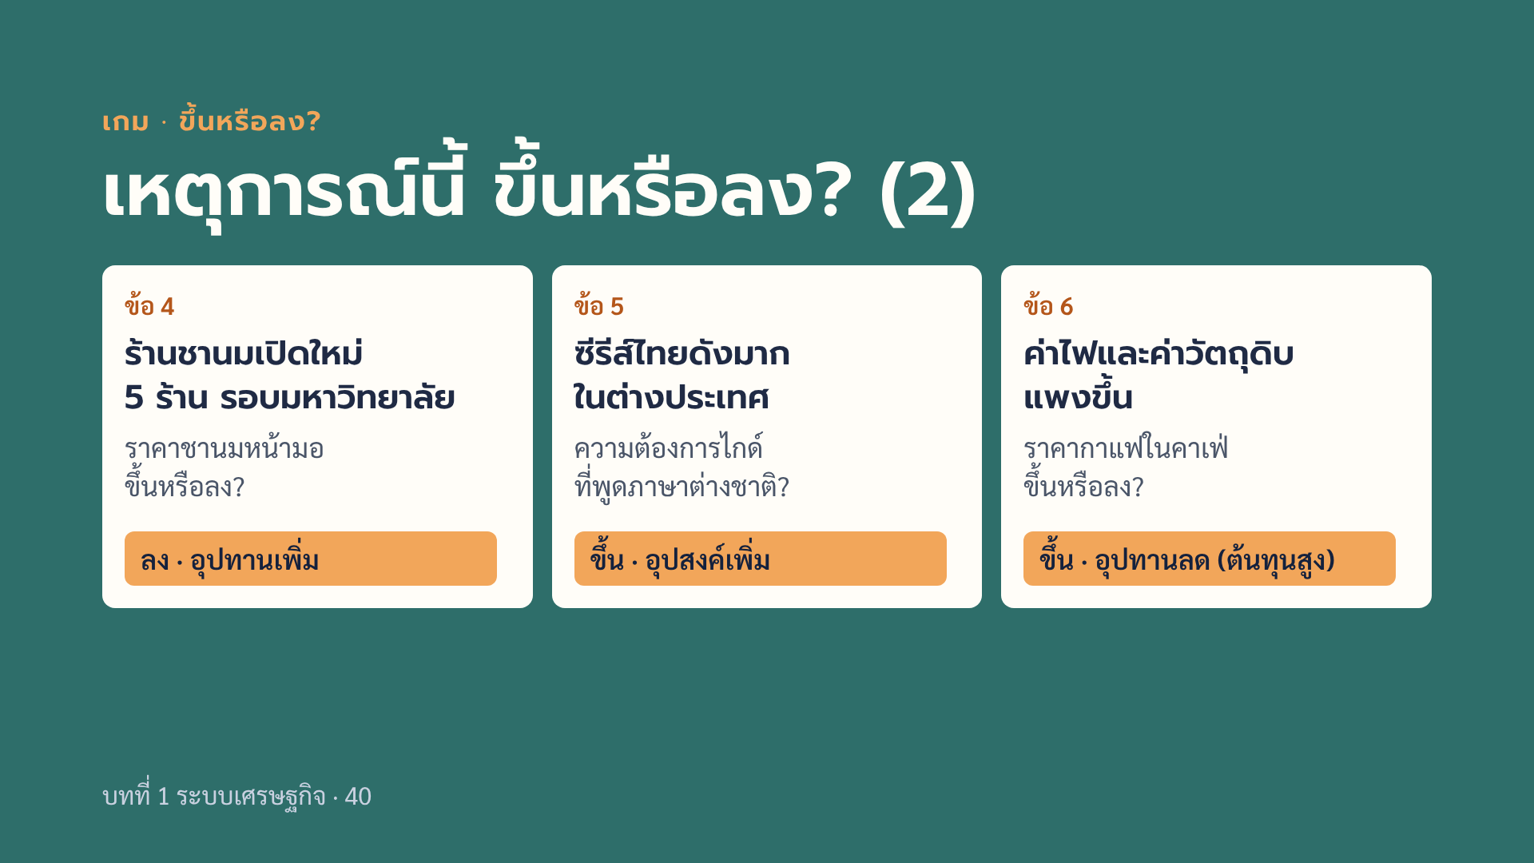
Notes:
[ข้ามได้ถ้าเวลาไม่พอ] ทำต่อจากชุดแรก รวมคะแนน 6 ข้อแล้วประกาศทีมชนะ
เฉลยพร้อมคำอธิบาย:
ข้อ 4 ลง: ร้านเปิดเพิ่มคือผู้ขายมากขึ้น อุปทานเพิ่ม (เส้นอุปทานเลื่อนขวา) ร้านต้องแข่งกันด้วยราคาและโปรโมชัน ชวนคิดว่าร้านเดิมจะสู้ด้วยอะไรนอกจากลดราคา
ข้อ 5 ขึ้น: กระแสและรสนิยมเป็นปัจจัยที่ทำให้อุปสงค์เลื่อนทั้งเส้น เมื่อคนต่างชาติอยากมาเที่ยวตามรอยซีรีส์ ความต้องการไกด์และล่ามที่พูดภาษาของเขาเพิ่มขึ้น เป็นโอกาสของนักศึกษาสายภาษาโดยตรง
ข้อ 6 ขึ้น: ต้นทุนการผลิตสูงขึ้นทำให้ผู้ขายยอมขายที่ราคาเดิมได้น้อยลง อุปทานลด (เส้นอุปทานเลื่อนซ้าย) ราคาจึงขึ้น เชื่อมกับเรื่องเงินเฟ้อในส่วนถัดไป
คำถามสำรอง: รัฐบาลแจกเงินให้ประชาชนใช้จ่าย → ความต้องการซื้อของร้านค้าชุมชน ขึ้น · มีเครื่องจักรใหม่ทำขนมได้เร็วขึ้น → ราคาขนม ลง (อุปทานเพิ่ม) · หน้าฝน คนเที่ยวทะเลน้อยลง → ราคาที่พักริมทะเล ลง (อุปสงค์ลด)

Slide 41
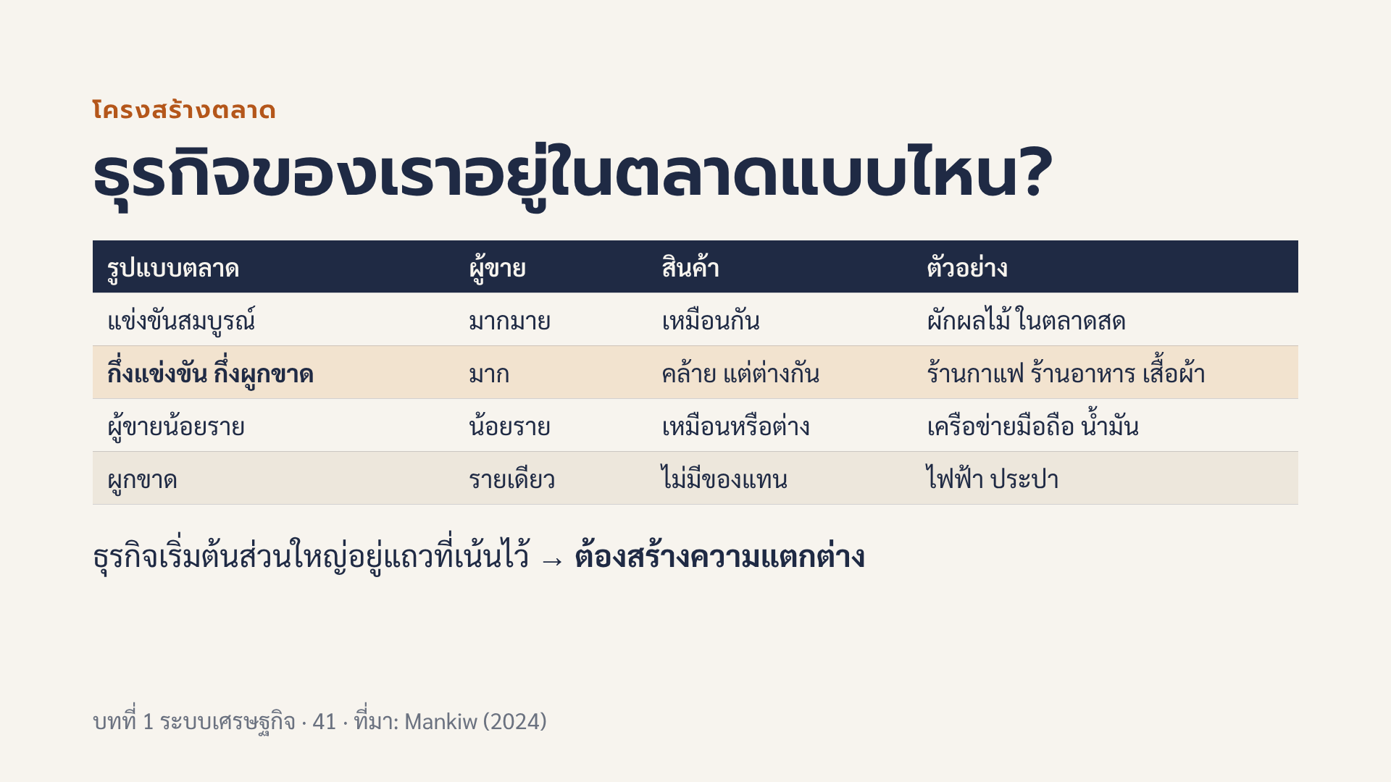
Notes:
ยิ่งผู้ขายมาก และสินค้าเหมือนกัน ผู้ขายแต่ละคนยิ่งกำหนดราคาเองไม่ได้ ตลาดกึ่งแข่งขันกึ่งผูกขาดคือที่ที่ผู้ประกอบการรายใหม่ส่วนใหญ่อยู่ สินค้าคล้ายกันแต่สร้างความแตกต่างได้ เช่น รสชาติ บรรยากาศ แบรนด์ บริการ นี่คือหัวใจของการเป็นผู้ประกอบการอย่างสร้างสรรค์ในบทที่ 3

Slide 42
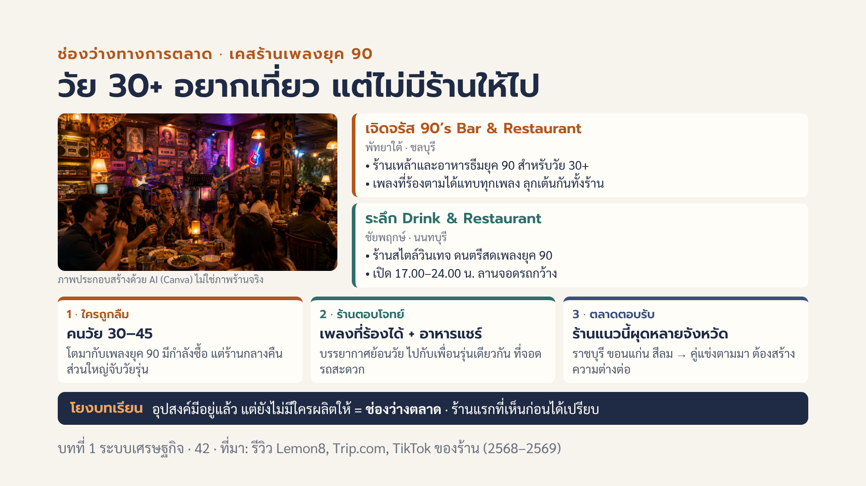
Notes:
บทบรรยาย (5 นาที): ถามห้องก่อนว่า พ่อแม่หรือพี่ ๆ อายุ 30–45 ปี ถ้าอยากออกไปร้องเพลงกับเพื่อน จะไปที่ไหน ส่วนใหญ่ร้านกลางคืนเปิดเพลงใหม่ จับลูกค้าวัยรุ่น คนกลุ่มนี้มีเงิน มีเวลาช่วงเย็น แต่ไม่มีร้านที่ทำมาเพื่อเขา นี่คือช่องว่างตลาด ร้าน 1) เจิดจรัส 90’s Bar & Restaurant ย่านพัทยาใต้ ผู้รีวิวใน Lemon8 เรียกว่าร้านเหล้าแห่งวัย 30+ เพลงยุค 90 ร้องตามได้แทบทุกเพลง คนลุกเต้น เหมาะไปเป็นกลุ่ม ช่วงพีคควรจองโต๊ะ 2) ระลึก Drink & Restaurant ย่านชัยพฤกษ์ นนทบุรี ใกล้โรบินสัน ร้านสไตล์วินเทจ ดนตรีสดเพลงยุค 90 เปิดทุกวัน 17.00–24.00 น. มีลานจอดรถกว้าง (จากคลิป TikTok รีวิวร้าน) ข้อสังเกต: ตอนนี้มีร้านแนวเพลงยุค 90 เกิดขึ้นหลายจังหวัด เช่น วันนี้ 90’s ราชบุรี โรงนา 90’s ขอนแก่น และรูฟท็อปบาร์ย่านสีลม แปลว่าช่องว่างนี้มีจริง แต่เมื่อคนเห็นโอกาส คู่แข่งก็ตามมา ร้านต้องหาจุดต่างใหม่ต่อ (เชื่อมกับสไลด์โครงสร้างตลาด: ตลาดกึ่งแข่งขันกึ่งผูกขาด) ถ้าอาจารย์มีประสบการณ์ตรงกับร้าน เล่าเพิ่มได้ ข้อมูลร้านมาจากรีวิวออนไลน์ ไม่ใช่ข้อมูลจากเจ้าของร้าน ภาพประกอบสร้างด้วย AI (Canva) ไม่ใช่ภาพร้านจริง คำถามต่อ: ในนครปฐมมีกลุ่มลูกค้าไหนที่ยังไม่มีใครดูแลบ้าง

Slide 43
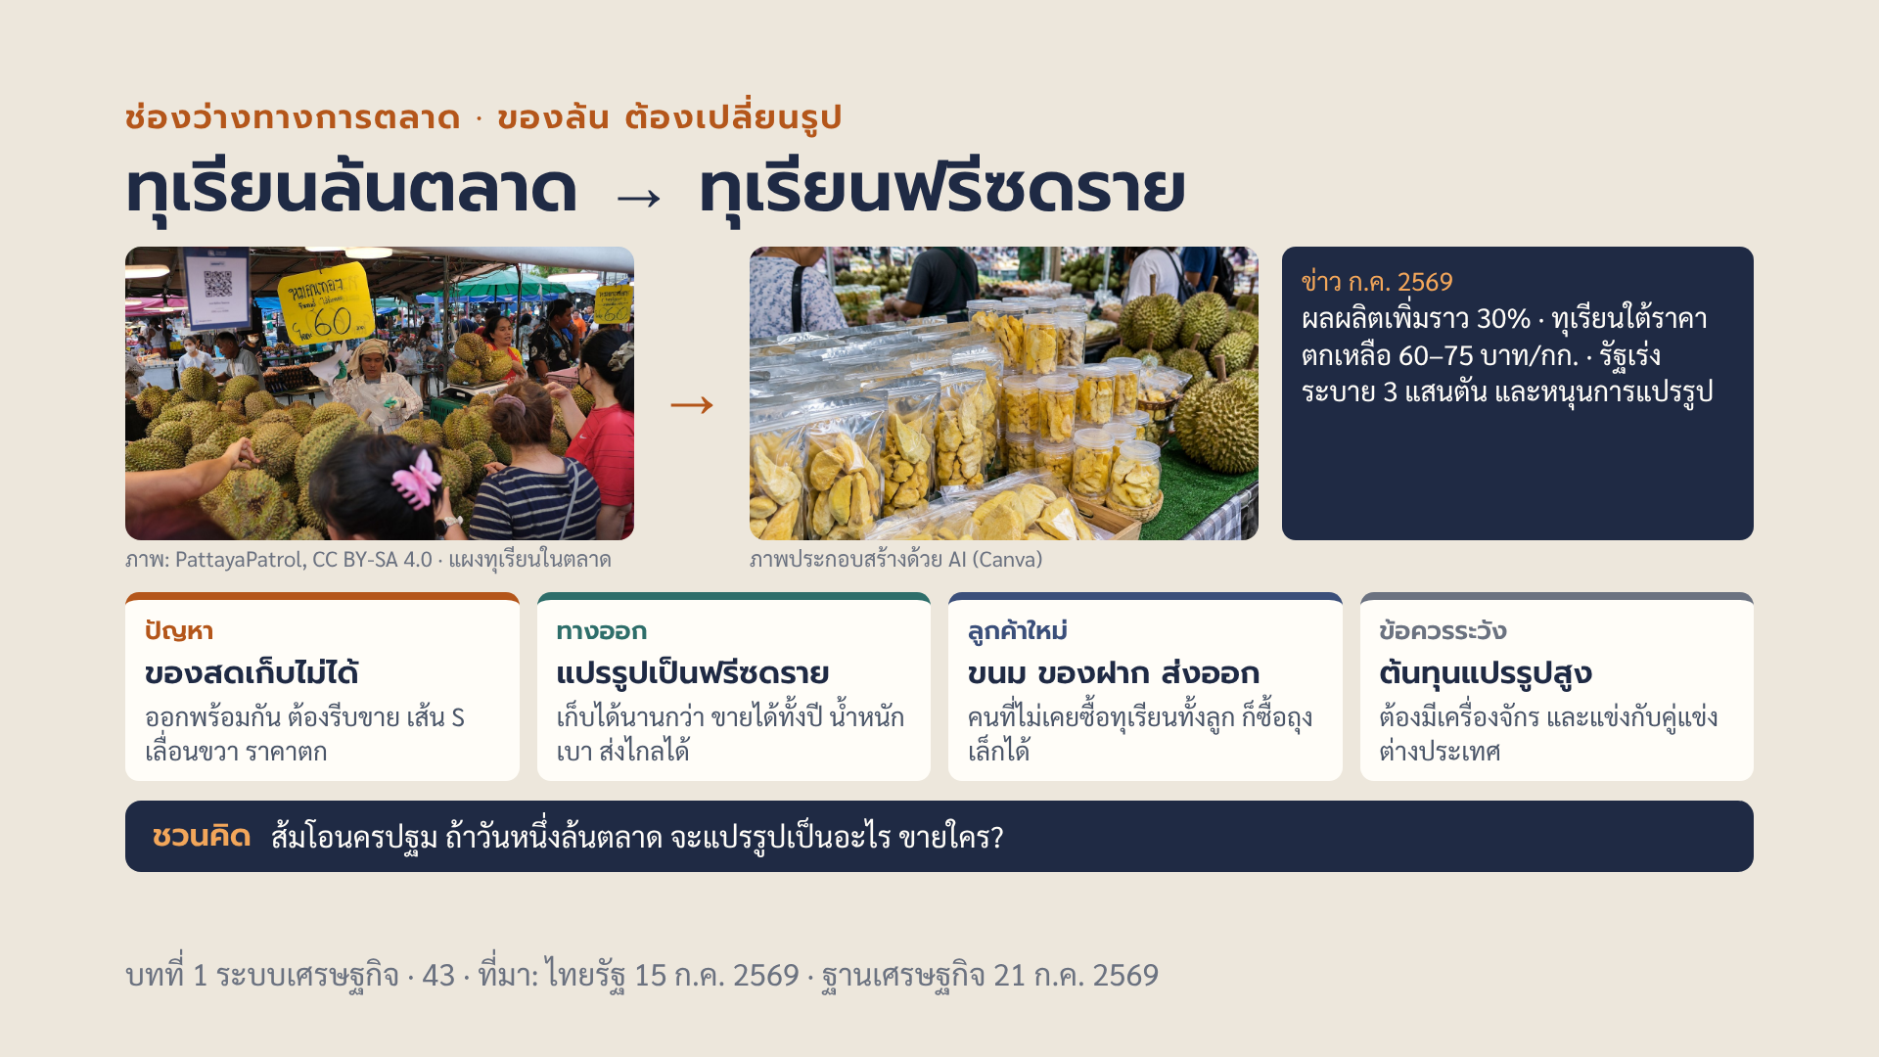
Notes:
บทบรรยาย (5 นาที): เชื่อมกับสไลด์ทุเรียนต้นฤดูแพง กลางฤดูถูกลง เมื่อทุเรียนออกพร้อมกันมาก ๆ เส้นอุปทานเลื่อนขวา ราคาตก ข่าวจริงปี 2569: ฐานเศรษฐกิจ 21 ก.ค. 2569 รายงานว่าผลผลิตทุเรียนปีนี้เพิ่มราว 30% และกระทรวงพาณิชย์เร่งระบายทุเรียนภาคใต้ พร้อมผลักดันการแปรรูปเพิ่มมูลค่า (ข่าวที่เกี่ยวข้องระบุตัวเลขระบาย 3 แสนตัน) ไทยรัฐ 15 ก.ค. 2569 รายงานราคาทุเรียนใต้ลดลงเหลือราว 65–75 บาท/กก. และทุเรียนแกะเนื้อ 60–65 บาท/กก. สาเหตุหลักคือปัญหาหนอนทำให้ส่งออกจีนเสี่ยงถูกตีกลับ และระบุว่าการแกะเนื้อแช่แข็งมีต้นทุนสูง ต้องแข่งกับทุเรียนแช่แข็งจากเวียดนาม ช่องว่างตลาดคือ ทุเรียนสดมีข้อจำกัด กลิ่นแรง เก็บไม่ได้นาน ขนส่งยาก ราคาลูกละหลายร้อย คนจำนวนมากจึงไม่ซื้อ แต่ถ้าเปลี่ยนเป็นทุเรียนฟรีซดราย (ทำให้เย็นจัดแล้วดึงน้ำออกในสุญญากาศ) จะได้ขนมกรอบ น้ำหนักเบา เก็บได้นานกว่า ขายได้ทั้งปี ขายเป็นถุงเล็กราคาเข้าถึงง่าย และเป็นของฝากนักท่องเที่ยวได้ ข้อควรระวัง: เครื่องฟรีซดรายราคาสูง ต้องคำนวณต้นทุนให้ดี และมีคู่แข่งจำนวนมาก กิจกรรมต่อ: นครปฐมมีส้มโอขึ้นชื่อ ให้แต่ละกลุ่มคิดว่าถ้าส้มโอล้นตลาด จะแปรรูปเป็นอะไร ขายใคร ราคาเท่าไร ภาพซ้ายเป็นภาพถ่ายจริงจาก Wikimedia (PattayaPatrol, CC BY-SA 4.0) ภาพขวาสร้างด้วย AI (Canva)

Slide 44
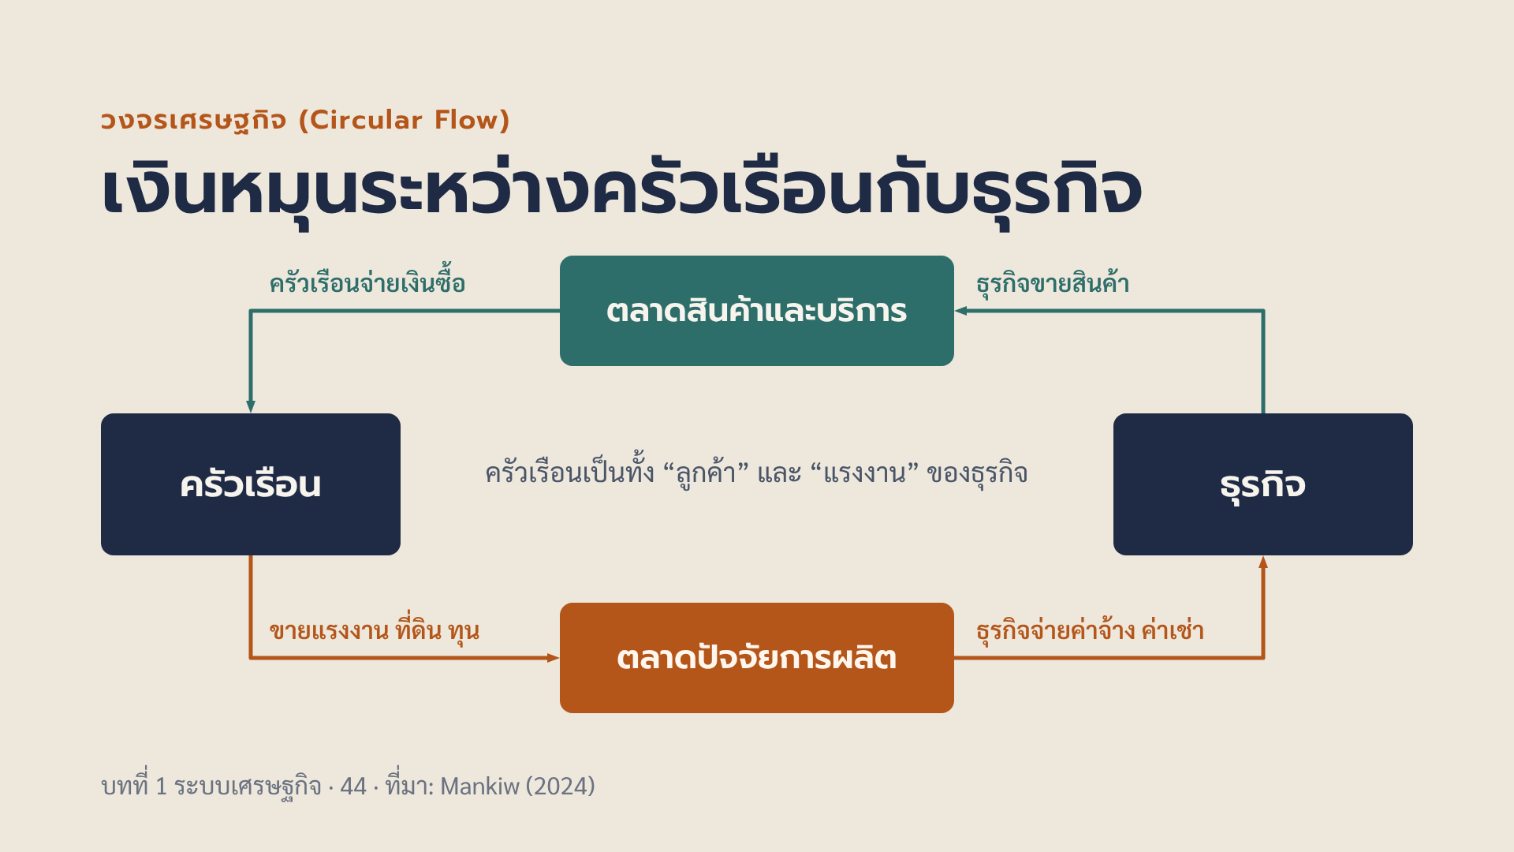
Notes:
[ข้ามได้ถ้าเวลาไม่พอ] วงบน ธุรกิจขายสินค้าและบริการให้ครัวเรือนผ่านตลาดสินค้า ครัวเรือนจ่ายเงินกลับมาเป็นรายได้ของธุรกิจ วงล่าง ครัวเรือนขายแรงงาน ที่ดิน ทุน ให้ธุรกิจผ่านตลาดปัจจัยการผลิต ธุรกิจจ่ายค่าจ้าง ค่าเช่า ดอกเบี้ย กลับไปเป็นรายได้ของครัวเรือน ถ้าธุรกิจเลิกจ้าง ครัวเรือนก็มีเงินซื้อน้อยลง ธุรกิจก็ขายได้น้อยลง วงจรจึงกระทบกันทั้งระบบ

Slide 45
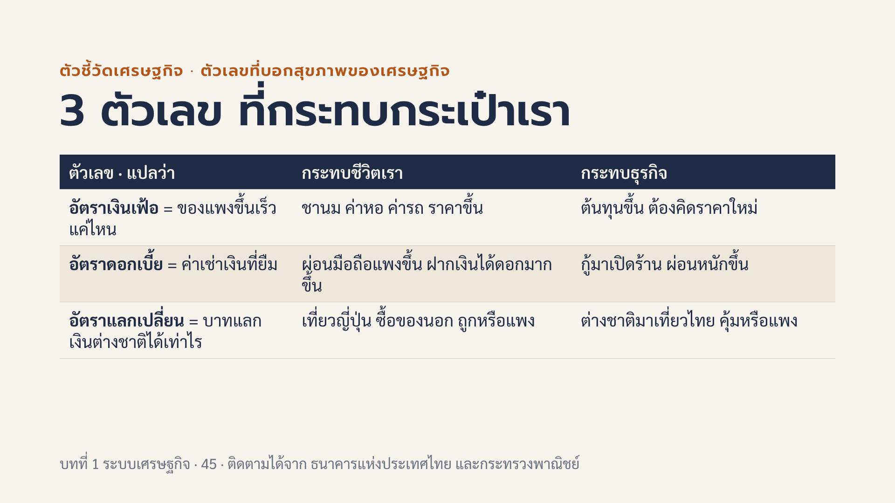
Notes:
[ข้ามได้ถ้าเวลาไม่พอ] ไม่ต้องจำตัวเลข แต่ต้องรู้ว่าแต่ละตัวกระทบชีวิตและธุรกิจอย่างไร ใช้ภาษาง่าย:
เงินเฟ้อ = ของชิ้นเดิมแพงขึ้นเรื่อย ๆ เงิน 100 บาทซื้อของได้น้อยลง (กระทรวงพาณิชย์ประกาศทุกเดือน)
ดอกเบี้ย = ค่าเช่าเงิน ถ้ายืมต้องจ่ายเพิ่ม ถ้าฝากได้เงินเพิ่ม ธนาคารแห่งประเทศไทยกำหนดอัตราดอกเบี้ยนโยบายเป็นตัวตั้ง
อัตราแลกเปลี่ยน = เงินบาทแลกเงินต่างชาติได้เท่าไร ถ้าบาทแข็ง ไปเที่ยวต่างประเทศถูกลง แต่ต่างชาติมาเที่ยวไทยแพงขึ้น สำคัญมากกับธุรกิจท่องเที่ยว ไกด์ และงานแปลที่รับเงินจากต่างประเทศ
ตัวเลขอีก 2 ตัวที่จะเจอในข่าว: GDP = มูลค่าสินค้าและบริการทั้งประเทศในหนึ่งปี บอกว่าเศรษฐกิจโตหรือหดตัว และอัตราการว่างงาน = สัดส่วนคนที่อยากทำงานแต่หางานไม่ได้ บอกกำลังซื้อและความยากง่ายในการหาคนมาทำงาน
ถ้ามีเวลา เปิดเว็บไซต์ธนาคารแห่งประเทศไทยให้ดูอัตราดอกเบี้ยนโยบายล่าสุด แล้วถามว่า ถ้าดอกเบี้ยขึ้น ร้านที่กู้เงินมาเปิดจะเป็นอย่างไร

Slide 46
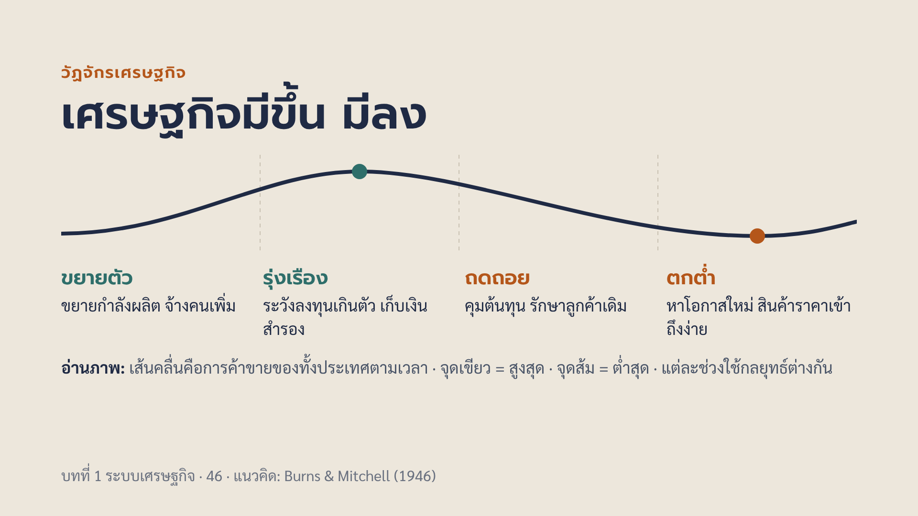
Notes:
บทบรรยายภาพ (ชี้ตามทีละจุด): 1) เส้นคลื่นคือภาพรวมการค้าขายของทั้งประเทศตามเวลา จากซ้ายไปขวา 2) ช่วงแรกเส้นไต่ขึ้น คือขยายตัว คนมีงาน มีเงินจับจ่าย 3) ชี้จุดเขียวด้านบน คือรุ่งเรืองสูงสุด ทุกอย่างดูดี แต่เป็นช่วงที่คนมักลงทุนเกินตัว 4) เส้นไหลลง คือถดถอย ลูกค้าเริ่มประหยัด 5) ชี้จุดส้มด้านล่าง คือตกต่ำสุด แล้วเศรษฐกิจจะค่อย ๆ ฟื้น 6) ชี้กล่อง 4 ช่องด้านล่างทีละช่อง ว่าแต่ละช่วงธุรกิจควรทำอะไร ถามห้อง: ตอนนี้คิดว่าเศรษฐกิจไทยอยู่ช่วงไหน ดูจากอะไรรอบตัว ---- เศรษฐกิจไม่เคยโตตลอดหรือแย่ตลอด ผู้ประกอบการที่อยู่รอดคือคนที่ปรับกลยุทธ์ตามแต่ละช่วง ช่วงดีอย่าประมาทลงทุนเกินตัว ช่วงแย่ก็มีโอกาส เช่น ลูกค้าหันมาหาของคุ้มค่า หรือคู่แข่งถอยออกจากตลาด

Slide 47
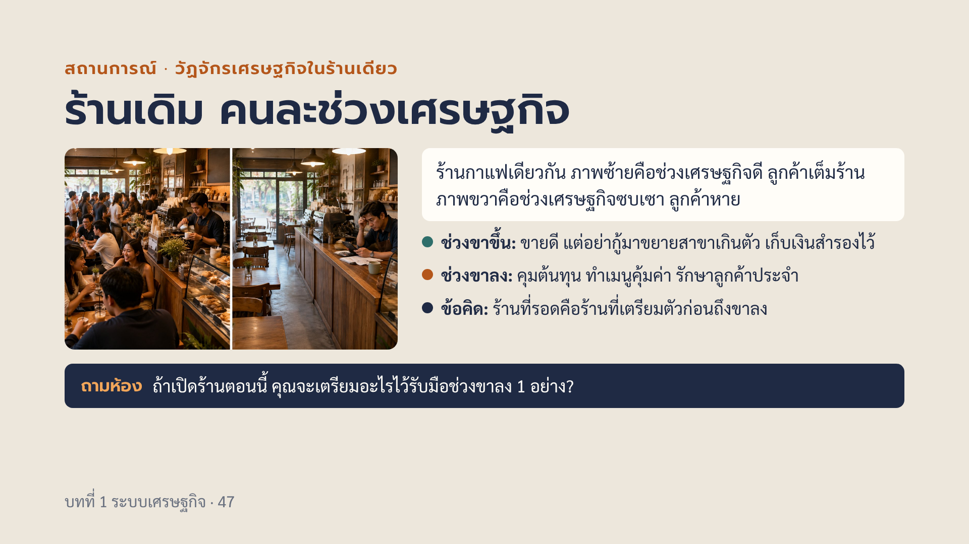
Notes:
บทบรรยาย: ชี้ภาพซ้ายแล้วชี้จุดสีเขียวบนเส้นคลื่นในสไลด์ก่อนหน้า ชี้ภาพขวาแล้วชี้จุดสีส้ม ให้เห็นว่าเป็นร้านเดียวกัน ฝีมือเท่าเดิม แต่ยอดขายเปลี่ยนตามเศรษฐกิจ ให้นักศึกษาตอบคำถามในแชตหรือกระดาษ คำตอบที่ดี เช่น เงินสำรอง 3–6 เดือน เมนูราคาเข้าถึงง่าย ช่องทางขายออนไลน์ ภาพประกอบสร้างด้วย AI (Canva) ใช้เพื่อการสอนเท่านั้น

Slide 48
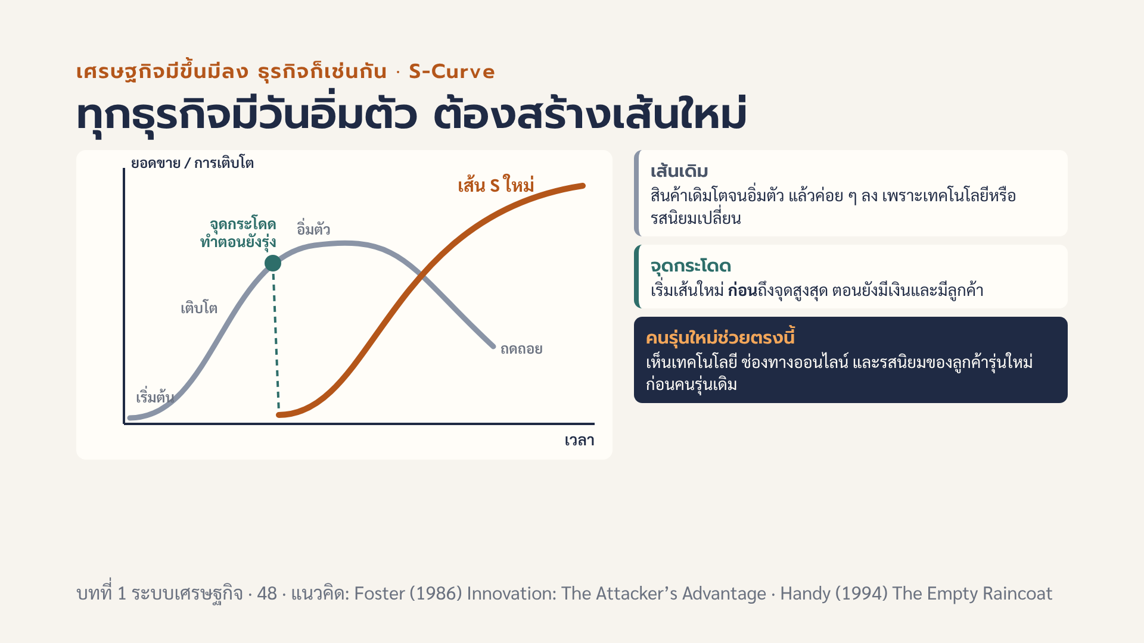
Notes:
บทบรรยายภาพ (ชี้ทีละจุด): 1) เส้นสีเทาคือชีวิตของสินค้าหรือธุรกิจเดิม ช่วงแรกโตช้า ช่วงกลางโตเร็ว แล้วอิ่มตัวเมื่อคนซื้อครบแล้ว สุดท้ายลดลงเมื่อมีของใหม่มาแทน รูปร่างคล้ายตัว S 2) จุดสีเขียวคือจุดกระโดด หัวใจของแนวคิดนี้คือต้องเริ่มเส้นใหม่ตั้งแต่เส้นเดิมยังขึ้นอยู่ เพราะตอนนั้นยังมีเงินทุน ลูกค้า และกำลังใจ ถ้ารอจนยอดตกค่อยเริ่ม มักไม่ทัน 3) เส้นสีส้มคือ S ใหม่ ช่วงแรกจะดูเหมือนยอดตกเพราะต้องลงทุน แต่ถ้าทำถูกจะพาธุรกิจขึ้นไปสูงกว่าเดิม ที่มา: Richard Foster ใช้เส้นโค้ง S อธิบายการเปลี่ยนผ่านของเทคโนโลยีในหนังสือ Innovation: The Attacker’s Advantage (1986) และ Charles Handy เรียกว่า Sigmoid Curve หรือเส้นโค้งที่สอง ในหนังสือ The Empty Raincoat (1994) เชื่อมกับนักศึกษา: ธุรกิจครอบครัวหลายแห่งอยู่ช่วงอิ่มตัว คนรุ่นลูกรู้จักโซเชียล ออนไลน์ และลูกค้ารุ่นใหม่ดีกว่า จึงเป็นคนที่ช่วยหาเส้น S ใหม่ได้ ถามห้อง: ที่บ้านหรือคนรู้จักมีธุรกิจที่กำลังอิ่มตัวไหม ถ้าคุณเข้าไปช่วย จะเริ่มเส้นใหม่อย่างไร

Slide 49

Notes:
บทบรรยาย (5 นาที) 1) FUJIFILM: เมื่อกล้องดิจิทัลมา ความต้องการฟิล์มลดลงอย่างรุนแรง ฟูจิฟิล์มนำเทคโนโลยีที่มีอยู่ไปใช้ในธุรกิจใหม่ ฟิล์มมีคอลลาเจนเป็นส่วนประกอบราวครึ่งหนึ่ง และบริษัทมีความรู้เรื่องสารต้านอนุมูลอิสระที่กันสีภาพซีด จึงเข้าสู่ธุรกิจเครื่องสำอางปี 2549 และเปิดตัว ASTALIFT ปี 2550 พร้อมขยายสู่ยา อาหารเสริม และอุปกรณ์การแพทย์ (nippon.com 2556) ส่วน Kodak คู่แข่งยื่นขอล้มละลายตามกฎหมายสหรัฐฯ (Chapter 11) เมื่อ ม.ค. 2555 2) Netflix: เริ่มจากส่งแผ่น DVD ให้เช่าทางไปรษณีย์ เริ่มบริการสตรีมมิงปี 2550 ขณะที่ธุรกิจ DVD ยังทำกำไร (เริ่มเส้นใหม่ตอนเส้นเดิมยังรุ่ง) และปิดบริการ DVD ในปี 2566 3) นันยาง: จักรพล จันทวิมล ทายาทรุ่นที่ 3 ดูแลการตลาดและการขาย ตลาดรองเท้านักเรียนแข่งขันสูงจากแบรนด์ใหม่ทุกปี ขณะที่จำนวนลูกค้าเท่าเดิม แบรนด์ใช้แคมเปญสื่อสารแบบใหม่ เน้นคุณภาพแทนการลดราคา ช่องทางออนไลน์โต 500% ในปี 2560 (แต่ยังเป็นราว 2% ของยอดขาย) และทำสินค้าเพิ่มมูลค่า เช่น รองเท้าแตะสลักลายและเคสโทรศัพท์ช้างดาว จักรพลได้รางวัล ASIA's TOP Outstanding Youth Marketeer of the Year 2018 จาก Asia Marketing Federation เป็นคนไทยคนแรก (marketingoops มี.ค. 2561) ข้อควรระวัง: เคสนันยางเป็นการต่อเส้นเดิมให้ยาวขึ้นและทดลองเส้นใหม่ ไม่ใช่ธุรกิจที่ล้มแล้วฟื้น ย้ำกับนักศึกษาว่าคนรุ่นใหม่ช่วยได้ตรงความเข้าใจลูกค้ารุ่นใหม่และช่องทางออนไลน์

Slide 50
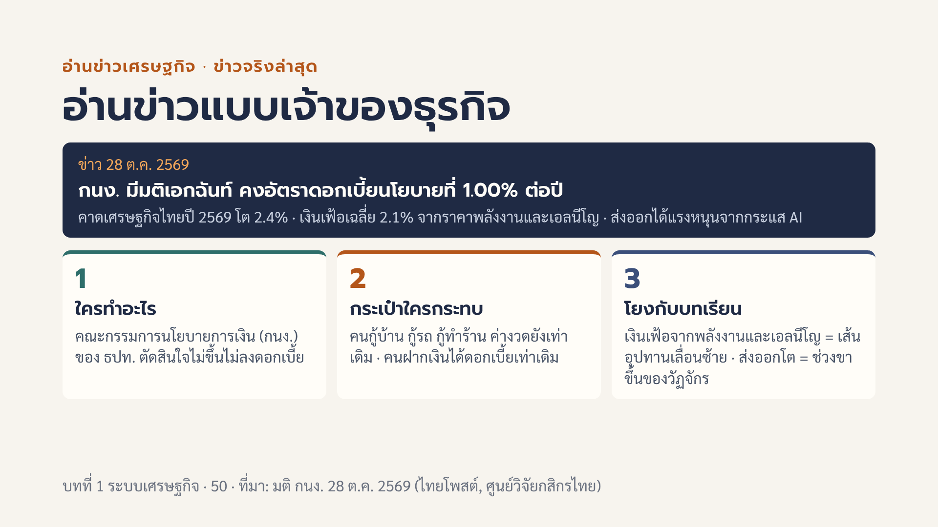
Notes:
บทบรรยาย: อ่านพาดหัวให้ฟังก่อน แล้วถามว่าใครเข้าใจบ้าง ส่วนใหญ่จะไม่เข้าใจ จากนั้นแปลด้วย 3 คำถาม 1) ใครทำอะไร กนง. คือคณะกรรมการของธนาคารแห่งประเทศไทยที่กำหนดดอกเบี้ยนโยบาย ซึ่งธนาคารพาณิชย์ใช้อ้างอิงตั้งดอกเบี้ยเงินฝากและเงินกู้ 2) กระเป๋าใครกระทบ เมื่อคงดอกเบี้ย ดอกเบี้ยเงินกู้บ้าน รถ และสินเชื่อธุรกิจมักไม่เปลี่ยน 3) โยงกับบทเรียน กนง. บอกว่าเงินเฟ้อสูงขึ้นชั่วคราวจากราคาพลังงานและปรากฏการณ์เอลนีโญ ซึ่งเป็นปัจจัยด้านอุปทาน คือต้นทุนสูงขึ้น ผลผลิตเกษตรลดลง เส้นอุปทานเลื่อนไปซ้าย ราคาสินค้าจึงสูงขึ้น ส่วนการส่งออกที่โตจาก AI บอกว่าเศรษฐกิจอยู่ในช่วงฟื้นตัว แต่ กนง. ยังบอกว่าโตต่ำกว่าศักยภาพ ข้อมูลข่าว: ไทยโพสต์ 28 ต.ค. 2569 และศูนย์วิจัยกสิกรไทย ก่อนสอนแต่ละหมู่เรียน ให้เช็กว่ามีการประชุม กนง. ครั้งใหม่หรือไม่ (ครั้งถัดไปเดือน ธ.ค. 2569) แล้วเปลี่ยนตัวเลขให้เป็นปัจจุบัน

Slide 51
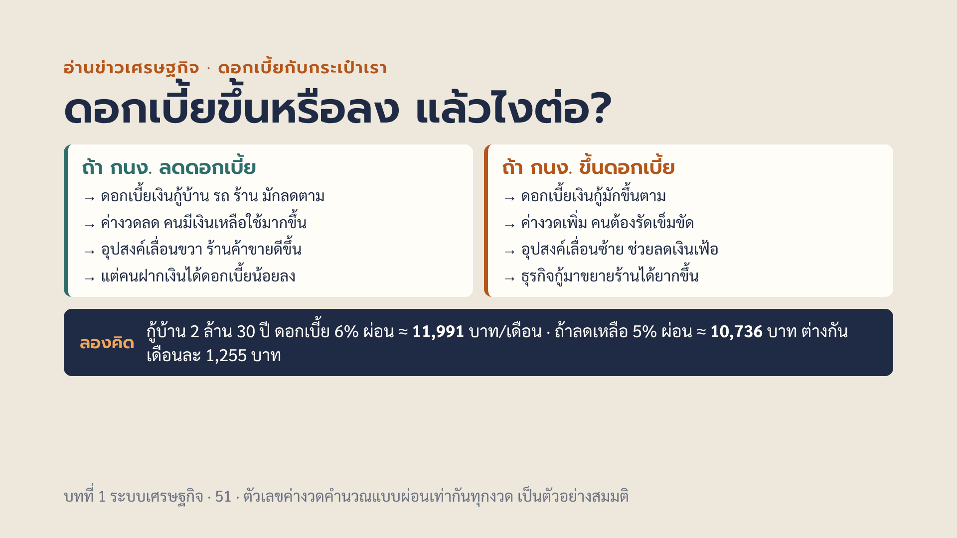
Notes:
บทบรรยาย: ชี้ว่าดอกเบี้ยนโยบายไม่ได้กระทบเราโดยตรง แต่ส่งผ่านทางธนาคารพาณิชย์ ซึ่งมักปรับดอกเบี้ยเงินกู้และเงินฝากตาม (ไม่จำเป็นต้องเท่ากันหรือทันที) ใช้ตัวเลขในแถบล่างให้เห็นภาพ เงิน 1,255 บาทต่อเดือน เท่ากับชานมประมาณ 30 แก้ว ถ้าคนทั้งประเทศมีเงินเหลือแบบนี้ อุปสงค์ของสินค้าทั่วไปจะเลื่อนไปขวา นี่คือเหตุผลที่ธนาคารกลางลดดอกเบี้ยเมื่ออยากกระตุ้นเศรษฐกิจ และขึ้นดอกเบี้ยเมื่ออยากชะลอเงินเฟ้อ ตัวเลขค่างวดคำนวณจากสูตรผ่อนเท่ากันทุกงวด เงินต้น 2,000,000 บาท 360 งวด ดอกเบี้ยคงที่ทั้งสัญญา ของจริงธนาคารใช้ดอกเบี้ยลอยตัวและโปรโมชันต่างกัน ถามห้อง: ถ้าคุณจะเปิดร้านโดยกู้เงิน ข่าวไหนเป็นข่าวดีสำหรับคุณ

Slide 52
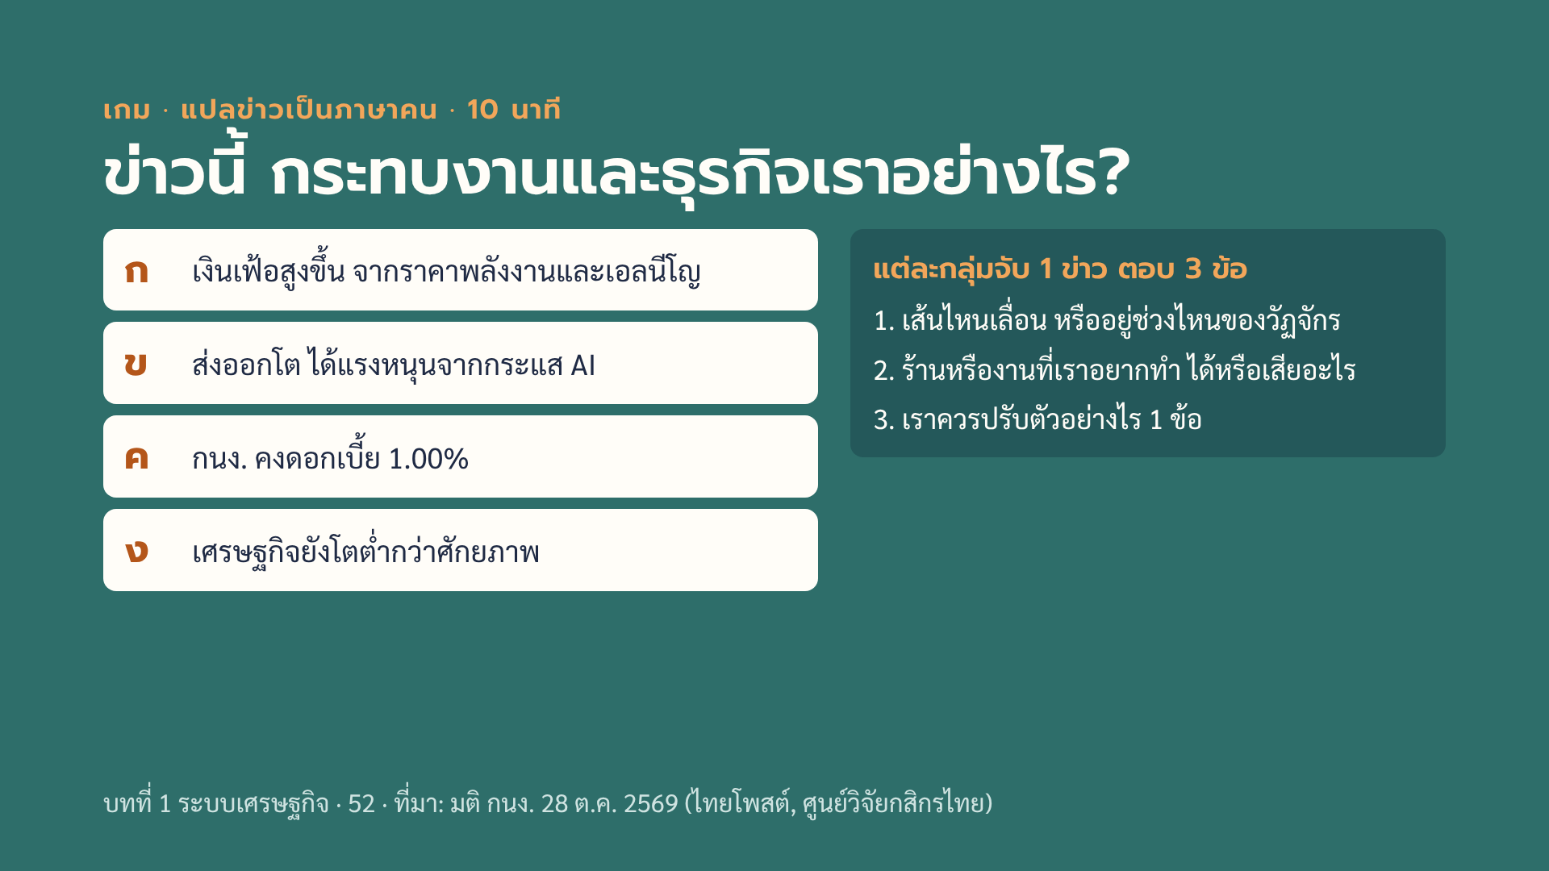
Notes:
วิธีเล่น: แบ่งกลุ่ม 4–6 คน ให้แต่ละกลุ่มจับฉลาก ก ข ค หรือ ง ให้เวลา 5 นาที แล้วสุ่ม 2–3 กลุ่มตอบ แนวเฉลย ก) ต้นทุนพลังงานและผลผลิตเกษตรลดลงจากเอลนีโญ เส้นอุปทานเลื่อนซ้าย ราคาวัตถุดิบแพงขึ้น ร้านอาหารต้องคุมต้นทุนหรือปรับเมนู ข) อุปสงค์จากต่างประเทศเพิ่ม เป็นสัญญาณขาขึ้นของวัฏจักร งานในโรงงานและโลจิสติกส์เพิ่ม คนสายภาษามีงานแปลและประสานงานกับลูกค้าต่างชาติมากขึ้น ค) ค่างวดเงินกู้เท่าเดิม แผนกู้เปิดร้านยังคำนวณต้นทุนดอกเบี้ยแบบเดิมได้ ง) เศรษฐกิจโตช้า กำลังซื้อยังไม่แรง ควรเริ่มธุรกิจแบบลงทุนน้อย ทดลองตลาดก่อน ใช้กับทั้ง 3 หมู่เรียนได้ ถ้ามีข่าวใหม่ก่อนสอน ให้เปลี่ยนการ์ด 1 ใบเป็นข่าวนั้น

Slide 53
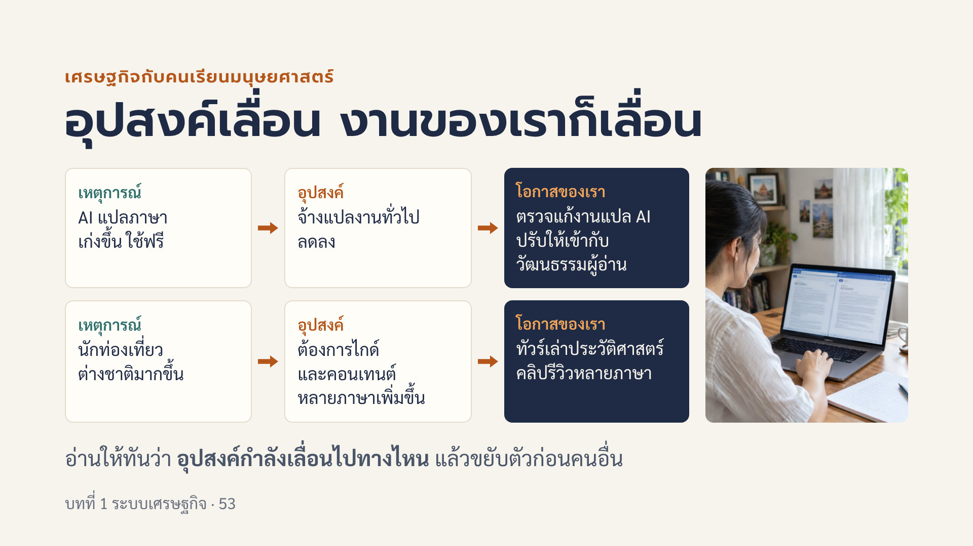
Notes:
สไลด์นี้เชื่อมเรื่องอุปสงค์ที่เลื่อนทั้งเส้น (สไลด์อุปสงค์) เข้ากับอาชีพของนักศึกษาสายภาษา ประวัติศาสตร์ การท่องเที่ยว และสื่อ
แถวที่ 1: เมื่อเครื่องมือแปลด้วย AI ใช้ได้ฟรีและเก่งขึ้น คนที่เคยจ้างแปลเอกสารง่าย ๆ จะจ้างน้อยลง เส้นอุปสงค์ของงานแปลทั่วไปเลื่อนไปทางซ้าย แต่เกิดความต้องการใหม่ เช่น ตรวจแก้งานที่ AI แปล (post-editing) และปรับภาษาให้เข้ากับวัฒนธรรมของผู้อ่านแต่ละประเทศ (localization) เช่น เมนูร้านอาหาร ป้ายพิพิธภัณฑ์ คำบรรยายซีรีส์ ซึ่งต้องใช้ความเข้าใจวัฒนธรรม
แถวที่ 2: ถ้านักท่องเที่ยวต่างชาติเพิ่มขึ้น ความต้องการไกด์ ล่าม และคอนเทนต์ท่องเที่ยวหลายภาษาเพิ่มขึ้น เส้นอุปสงค์เลื่อนไปทางขวา โอกาสคือทัวร์เล่าประวัติศาสตร์ท้องถิ่น เช่น องค์พระปฐมเจดีย์ พระราชวังสนามจันทร์ หรือคลิปรีวิวของดีนครปฐมหลายภาษา
คำถามชวนคิด: งานที่เราอยากทำหลังเรียนจบ อุปสงค์กำลังเพิ่มหรือลด เพราะอะไร มีโอกาสใหม่อะไรที่เกิดขึ้นบ้าง (ไม่ต้องมีตัวเลข ให้ยกเหตุผล)
ภาพที่ควรใส่: นักแปลนั่งทำงานหน้าแล็ปท็อป มีหน้าจอแอปแปลภาษาและเอกสารที่ขีดแก้ด้วยปากกา · พรอมต์สร้างภาพ (EN): young Thai translator at a laptop comparing machine translation output with a printed draft marked with red pen corrections, cozy home office, natural light · หรือหาจาก: Unsplash / Pexels คำค้น "translator laptop" ภาพประกอบสร้างด้วย AI (Canva) ใช้เพื่อการสอนเท่านั้น

Slide 54
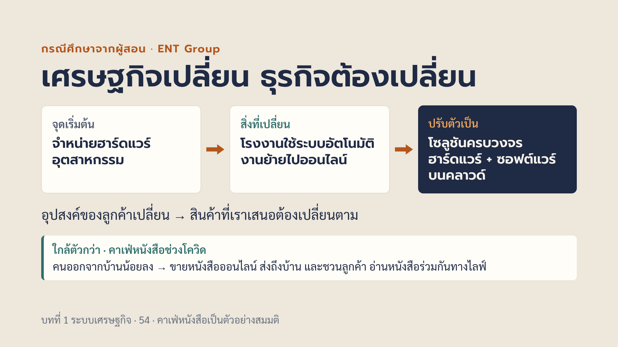
Notes:
[อาจารย์เล่าจากประสบการณ์จริง] ช่วงไหนที่เห็นว่าลูกค้าเปลี่ยนความต้องการ จากซื้ออุปกรณ์อย่างเดียวเป็นต้องการระบบครบ ตัดสินใจพัฒนาซอฟต์แวร์บนคลาวด์อย่างไร และช่วงเศรษฐกิจชะลอตัว เช่นโควิด กระทบธุรกิจอย่างไร เชื่อมกลับกับเรื่องอุปสงค์ที่เลื่อนทั้งเส้น และวัฏจักรเศรษฐกิจ
อธิบายศัพท์: "อุตสาหกรรม 4.0" คือโรงงานที่ใช้เครื่องจักรอัตโนมัติ เซนเซอร์ และข้อมูลจากอินเทอร์เน็ตช่วยผลิต ทำให้ลูกค้าต้องการคอมพิวเตอร์และซอฟต์แวร์แบบใหม่
ตัวอย่างใกล้ตัว (ตัวอย่างสมมติ): คาเฟ่หนังสือเล็ก ๆ ช่วงโควิด ลูกค้านั่งร้านไม่ได้ ถ้ารอให้ทุกอย่างกลับเหมือนเดิมอาจปิดกิจการ ร้านที่ปรับตัวหันไปขายหนังสือทางออนไลน์ ส่งถึงบ้าน จัดวงอ่านหนังสือหรือคุยกับนักเขียนทางไลฟ์ สะท้อนหลักเดียวกับ ENT Group คืออุปสงค์เปลี่ยน ธุรกิจต้องเปลี่ยนตาม ถามนักศึกษาว่ารู้จักร้านจริงในนครปฐมที่ปรับตัวแบบนี้ไหม

Slide 55

Notes:
แบ่งกลุ่ม 4–5 คน กลุ่มนี้ใช้ต่อในงานกรณีศึกษาตลอดเทอมได้ เดินดูแต่ละกลุ่มระหว่างทำ กระตุ้นให้เลือกธุรกิจที่ทำได้จริงใกล้ตัว เช่นร้านหน้ามหาวิทยาลัย ขายของออนไลน์ รับแปลหรือเขียนงาน ทัวร์เล่าเรื่องในนครปฐม หรือขายของทำมือ ให้คะแนนการมีส่วนร่วมจากการนำเสนอ

Slide 56
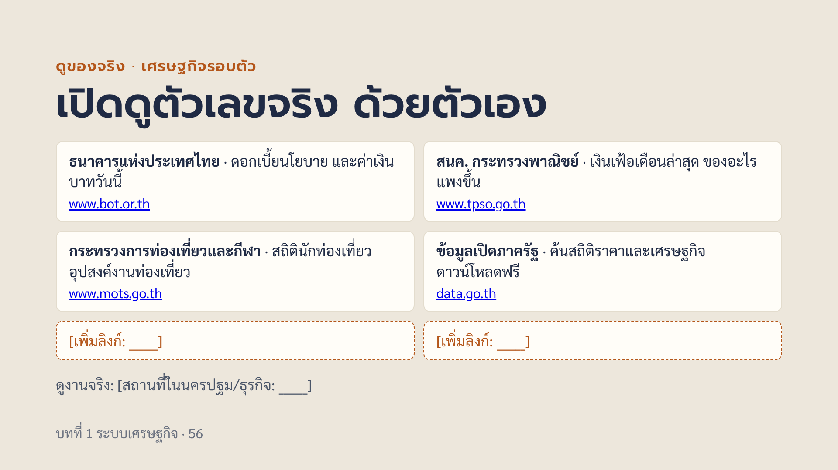
Notes:
[ข้ามได้ถ้าเวลาไม่พอ] ใช้ 5–10 นาที เปิดเว็บจริงให้ดูอย่างน้อย 1 แห่ง หรือให้นักศึกษาเปิดในมือถือพร้อมกัน
ธนาคารแห่งประเทศไทย (bot.or.th): ดูอัตราดอกเบี้ยนโยบายล่าสุดและอัตราแลกเปลี่ยนเงินบาทวันนี้ ถามว่าถ้าจะไปเที่ยวญี่ปุ่นเดือนหน้า ตัวเลขนี้เกี่ยวอะไรกับเรา
สนค. สำนักงานนโยบายและยุทธศาสตร์การค้า กระทรวงพาณิชย์ (tpso.go.th): ประกาศอัตราเงินเฟ้อทุกเดือน ให้ดูว่าเดือนล่าสุดสินค้ากลุ่มไหนแพงขึ้น ไม่ต้องจำตัวเลข
กระทรวงการท่องเที่ยวและกีฬา (mots.go.th): สถิตินักท่องเที่ยว ใช้ดูว่าอุปสงค์ของงานไกด์ ล่าม และธุรกิจท่องเที่ยวกำลังเพิ่มหรือลด
ข้อมูลเปิดภาครัฐ (data.go.th): แหล่งรวมข้อมูลของหน่วยงานรัฐ ค้นได้ทั้งราคาสินค้าและสถิตินักท่องเที่ยว ใช้ต่อในบทที่ 8 การวิเคราะห์ข้อมูล
ช่องว่างให้อาจารย์เติมลิงก์ข่าวเศรษฐกิจที่ทันสมัยในสัปดาห์ที่สอน และสถานที่ดูงานจริง เช่น ตลาดผลไม้หรือแผงส้มโอในนครปฐม เพื่อสังเกตว่าราคาเปลี่ยนตามฤดูกาลอย่างไร

Slide 57
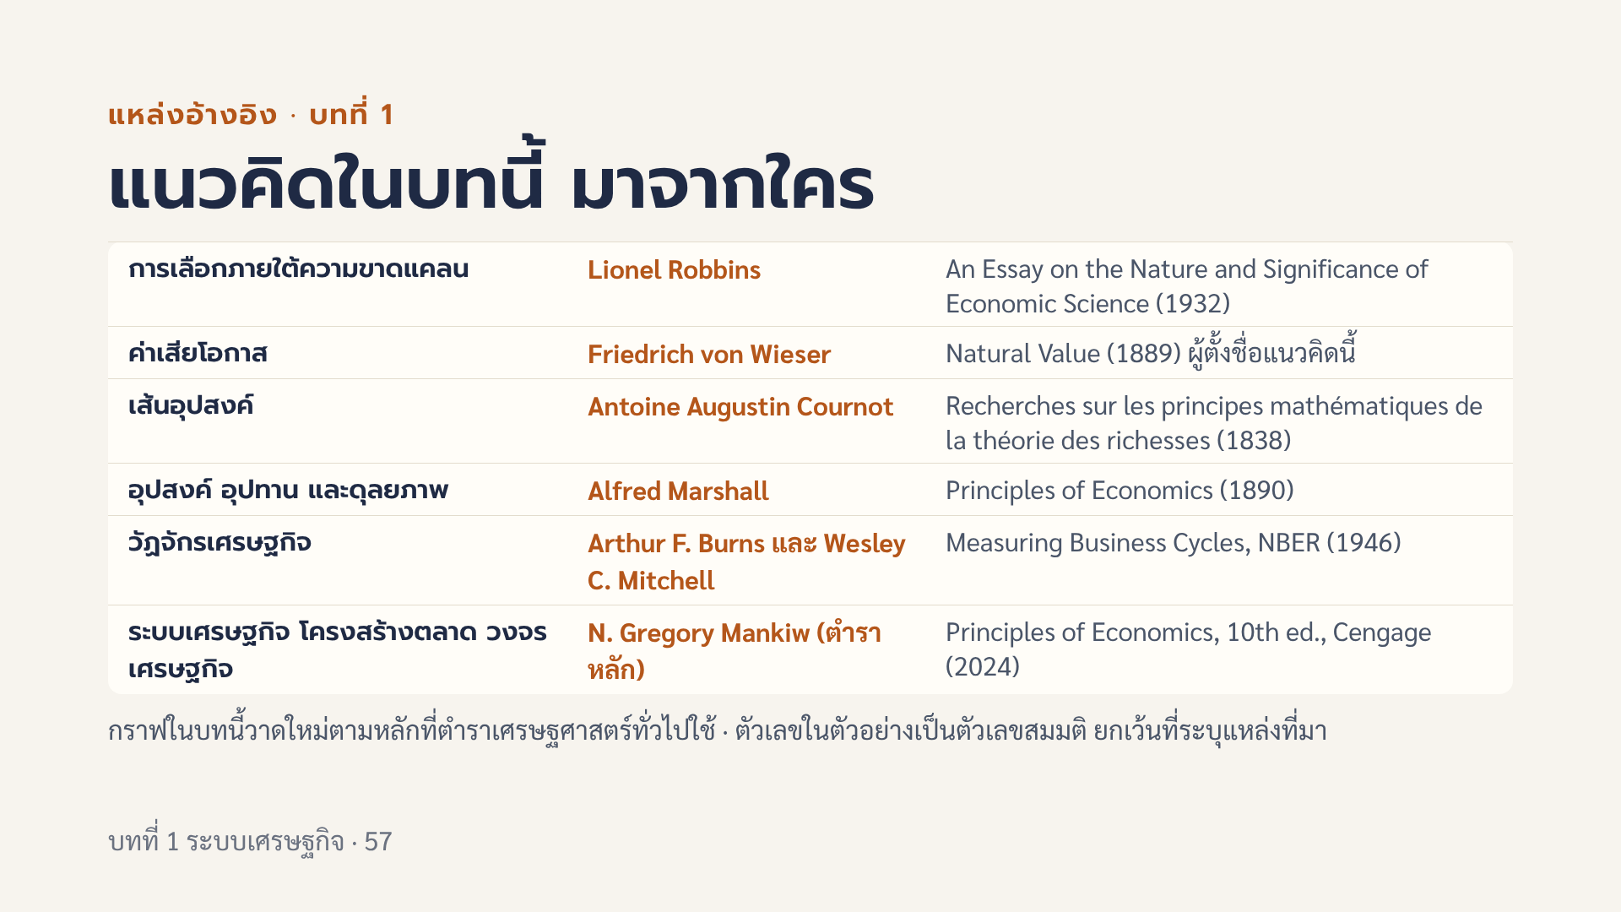
Notes:
สไลด์นี้ใช้ตอบคำถามว่าแนวคิดมาจากไหน ไม่ต้องอธิบายทุกแถว ชี้ให้เห็นว่าเส้นอุปสงค์ อุปทาน ที่เรียนวันนี้ มีมากว่า 130 ปี ตั้งแต่ Alfred Marshall รวมเส้นสองเส้นไว้ในกราฟเดียว (นักเศรษฐศาสตร์เรียกว่า Marshallian cross) ส่วน Cournot เป็นคนแรก ๆ ที่เขียนความต้องการซื้อเป็นฟังก์ชันของราคา หากต้องการอ้างอิงในรายงานของนักศึกษา แนะนำให้ใช้ตำรา Mankiw หรือตำราเศรษฐศาสตร์เบื้องต้นภาษาไทยที่ห้องสมุดมหาวิทยาลัยมี

Slide 58
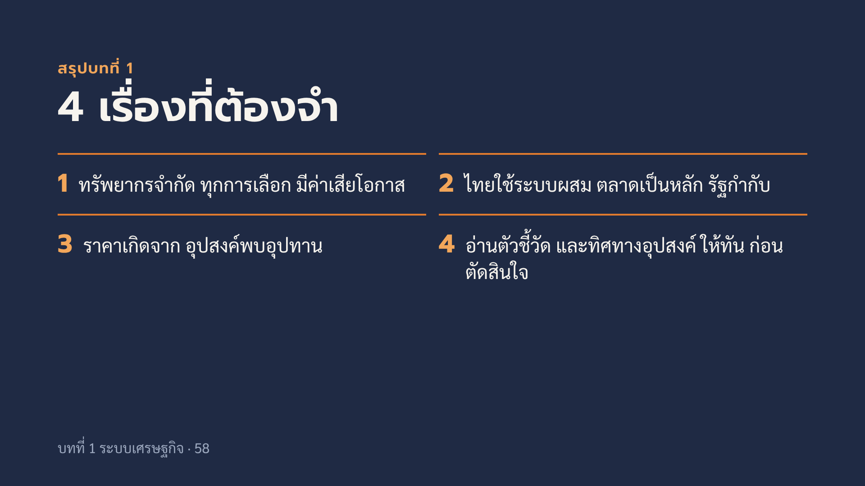
Notes:
ย้อนกลับไปที่คำตอบของคำถามเปิดบทที่จดไว้บนกระดาน แล้วให้นักศึกษาตอบอีกครั้งด้วยสิ่งที่เรียนวันนี้ ดูว่าคำตอบลึกขึ้นแค่ไหน ข้อ 4 ย้ำตัวอย่างงานแปลกับ AI และไกด์กับนักท่องเที่ยวต่างชาติ ว่าอุปสงค์ที่เลื่อนคือสัญญาณให้เราปรับตัว

Slide 59
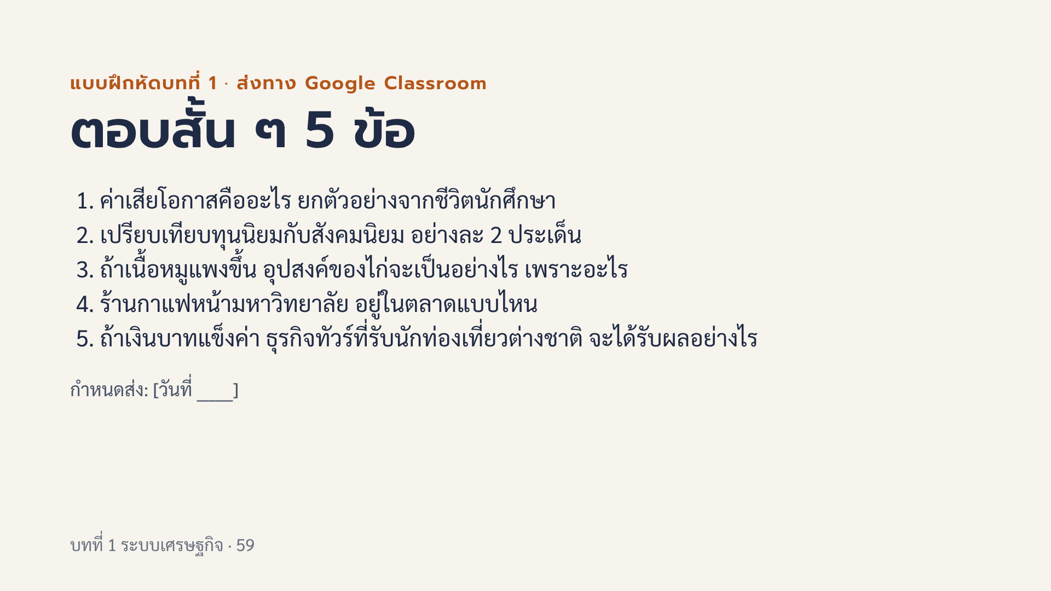
Notes:
แนวคำตอบ ข้อ 1 สิ่งที่ดีที่สุดที่ต้องสละ เช่น เวลาที่ใช้เรียนแทนการทำงานพิเศษ ข้อ 2 เจ้าของปัจจัยการผลิต ผู้ตัดสินใจ แรงจูงใจ การกระจายรายได้ ข้อ 3 อุปสงค์ของไก่เพิ่มขึ้น เพราะเป็นสินค้าทดแทนกัน ข้อ 4 กึ่งแข่งขันกึ่งผูกขาด ร้านมาก สินค้าคล้ายแต่สร้างความแตกต่างได้ ข้อ 5 บาทแข็งค่า แปลว่าเงินต่างประเทศ 1 หน่วยแลกเงินบาทได้น้อยลง เที่ยวไทยจึงแพงขึ้นในสายตานักท่องเที่ยวต่างชาติ อุปสงค์ทัวร์อาจลดลง ธุรกิจอาจต้องลดราคา ทำแพ็กเกจคุ้มค่า หรือหันไปหาลูกค้าคนไทย (ในทางกลับกัน คนไทยไปเที่ยวต่างประเทศถูกลง)

Slide 60

Notes:
ให้การบ้านสังเกตธุรกิจจริงใกล้ตัว จะใช้เปิดบทที่ 2 สัปดาห์หน้า

Slide 61

Notes:
ปิดคาบ: เปิดให้ถามคำถาม ย้ำช่องทางติดต่อ LINE therd_duy ตอบเรื่องการเรียน งาน และการส่งงาน ภาพ: มาสคอตเต่าของ Aloha

